Slide 1


제주특별자치도 관광실태
빅데이터 분석 보고서
제주특별자치도 관광실태
빅데이터 분석 보고서
분석 년 월: 2022년 10월

Slide 2

분석개요
1.1 분석 기준
공간적 기준 : 제주특별자치도, 제주시, 서귀포시, 행정동, 블럭단위
시간적 기준 : 2019년 01월 부터
1.2 분석 방법
사용데이터 :
SKTelecom 고객의 위치 기반 데이터 : 50 X 50 CELL 단위 인구 분석
유입지 산정 기준 : 야간 체류지 ( 22:00 ~ 04:00 / 15일 이상 체류지 )
시도 방문객 산정 기준 : 제주특별자치도에 2시간 이상 체류한 일별 방문객 중 관외 방문객을 산정함.
시군구 방문객 산정 기준 : 제주시 혹은 서귀포시에 2시간 이상 체류한 일별 방문객 중 관외 방문객을 산정함.
행정동 방문객 산정 기준 : 해당 행정동에 30분 이상 체류한 방문객을 산정함.
블록 방문객 산정 기준 : 해당 블록에 30분이상 체류한 방문객을 산정함
영역에 도보 또는 다른 교통 수단을 이용하여 지나간 인원은 제외함
전파영역을 기준으로 해당 영역에 관할하는 기지국에 들어온 인원을 산출하되 중복된 인원은 제외함
외국인 산정기준 : 내국인과 달리 외국인은 SKT의 한달 전체 외국인을 기준으로 한국관광공사에서 발표하는 입국자 통계와
비교하여 외국인의 가중치를 산정하는 방식
유동인구 분석 방법 : 이동인구 증감 분석
방문객 분석 : 방문객을 월별로 비교하여 유의미한 차이점을 분석
유입지별 유동인구 분석 : 유동인구를 유입지역별로 비교하여 유의미한 차이점을 분석
유동인구는 휴대폰 사용자의 통화(발신, 수신, 문자수신 및 데이터 트래픽)을 기준으로 분석
주변 인구가 많거나 주변에 핸드폰 트래픽에 영향을 주는 요인이 발생시 데이터에 다소 오차 발생 가능함

Slide 3
분석개요
1.3 분석 한계 및 해석 시 유의사항
▶ 본 분석에 활용된 유동인구 데이터는 기지국의 전파 영역이 비정형적으로 이루어져 해당 영역을 포괄하므로 완벽한 인구를 산출하는 데에는 분명한 한계점은 존재함.
▶ 특히 통신사 데이터의 한계점으로 핸드폰 미소지자, 파워오프 인구(전체의 약 5%) 등 데이터 통신 미발생 인구에 대한 누락이 있을 수 있음.
▶ 또한 유아 동반 비율에 대한 명확한 통계 근거 부족으로 유동 인구량 추정 오차 발생이 가능하며, 특정 지역 및 연령대에 따른 통신사 선호도 차이로
인한 유동 인구량 추정 오차 역시 발생 가능함.
▶ 하지만 이러한 한계들이 기간별로 유사한 비율의 오차 인구를 포함하게 되므로 비교 기간별의 증감률 분석 목적으로는 유동인구 데이터의 유효성이
훼손되지 않음
▶ 따라서 본 분석 결과를 유효하게 해석하기 위해서는 일정 기간의 유동인구 ‘차이’에 주목 할 필요가 있음.
▶ 기지국이 관리하는 지역의 영역범위가 분석영역과 일치 하지 않아 유동인구 절대치에 단독적으로
의미를 부여하는 것은 바람직하지 않은 해석임
▶ 외국인의 경우 내국인과 달리 핸드폰 사용량이 현저히 적어 국소지역이나 전체 인구 산정시
내국인 보다 추정 오차가 많이 발생 할 수 있음.

Slide 4

Chapter. 01
제주특별자치도 전체 방문객 분석

Slide 5
01. 제주특별자치도 전체 방문객 분석
1.1 월별 방문객 추이
내국인 전체 방문객
(단위:명)
인구(명) | 01월 | 02월 | 03월 | 04월 | 05월 | 06월 | 07월 | 08월 | 09월 | 10월 | 11월 | 12월 | 총합계
2021년 | 1,957,992 | 3,044,100 | 3,140,626 | 3,903,751 | 4,359,043 | 4,229,449 | 4,679,390 | 4,511,143 | 3,386,594 | 4,515,758 | 4,463,014 | 4,106,147 | 46,297,007
2022년 | 4,953,781 | 4,503,977 | 3,137,738 | 4,224,766 | 4,897,263 | 4,953,764 | 5,173,971 | 5,880,167 | 3,885,247 | 5,243,988
인구차이 | 2,995,789 | 1,459,877 | -2,888 | 321,015 | 538,220 | 724,315 | 494,581 | 1,369,024 | 498,653 | 728,230
증감률 | 153% | 48% | -0.1% | 8.2% | 12.3% | 17.1% | 10.6% | 30.3% | 14.7% | 16.1%

Slide 6


01. 제주특별자치도 전체 방문객 분석
1.2 성·연령대별 방문객
2022년 10월 : 5,243,989명
(단위:명)
남자 | 10대 |  | 20대 |  | 30대 |  | 40대 |  | 50대 |  | 60대 |  | 70대 |  | 총 인구
 | 인구(명) | (%) | 인구(명) | (%) | 인구(명) | (%) | 인구(명) | (%) | 인구(명) | (%) | 인구(명) | (%) | 인구(명) | (%) | 인구(명) | (%)
2021년 | 248,970 | 11.5 | 346,265 | 16.1 | 528,227 | 24.5 | 437,651 | 20.3 | 359,193 | 16.7 | 179,340 | 8.3 | 56,614 | 2.6 | 2,156,260 | 100
2022년 | 466,653 | 18.8 | 308,146 | 12.4 | 488,188 | 19.6 | 496,122 | 19.9 | 413,050 | 16.6 | 233,895 | 9.4 | 82,229 | 3.3 | 2,488,283 | 100
인구차이 | 217,683 |  | -38,119 |  | -40,039 |  | 58,471 |  | 53,857 |  | 54,555 |  | 25,615 |  | 332,023
증감률 | 87.4% |  | -11% |  | -7.6% |  | 13.4% |  | 15% |  | 30.4% |  | 45.2% |  | 15.4%
여자 | 10대 |  | 20대 |  | 30대 |  | 40대 |  | 50대 |  | 60대 |  | 70대 |  | 총 인구
 | 인구(명) | (%) | 인구(명) | (%) | 인구(명) | (%) | 인구(명) | (%) | 인구(명) | (%) | 인구(명) | (%) | 인구(명) | (%) | 인구(명) | (%)
2021년 | 257,060 | 10.9 | 452,132 | 19.2 | 568,203 | 24.1 | 399,190 | 16.9 | 406,385 | 17.2 | 196,870 | 8.3 | 79,660 | 3.4 | 2,359,500 | 100
2022년 | 448,685 | 16.3 | 386,972 | 14 | 556,682 | 20.2 | 477,786 | 17.3 | 496,675 | 18 | 273,008 | 9.9 | 115,898 | 4.2 | 2,755,706 | 100
인구차이 | 191,625 |  | -65,160 |  | -11,521 |  | 78,596 |  | 90,290 |  | 76,138 |  | 36,238 |  | 396,206
증감률 | 74.5% |  | -14.4% |  | -2% |  | 19.7% |  | 22.2% |  | 38.7% |  | 45.5% |  | 16.8%

Slide 7



01. 제주특별자치도 전체 방문객 분석
1.3 성별 및 연령대별 방문객
2022년 10월 : 5,243,989명
(단위:명)
구분 | 남자 |  | 여자 |  | 총 인구
 | 인구(명) | (%) | 인구(명) | (%) | 인구(명) | (%)
2021년 | 2,156,260 | 47.7 | 2,359,500 | 52.3 | 4,515,760 | 100
2022년 | 2,488,283 | 47.5 | 2,755,706 | 52.5 | 5,243,989 | 100
인구차이 | 332,023 |  | 396,206 |  | 728,229 | 0
증감률 | 15.4% |  | 16.8% |  | 16.1% | 0%
(단위:명)
구분 | 10대 |  | 20대 |  | 30대 |  | 40대 |  | 50대 |  | 60대 |  | 70대 |  | 총 인구
 | 인구(명) | (%) | 인구(명) | (%) | 인구(명) | (%) | 인구(명) | (%) | 인구(명) | (%) | 인구(명) | (%) | 인구(명) | (%) | 인구(명) | (%)
2021년 | 506,030 | 11.2 | 798,397 | 17.7 | 1,096,430 | 24.3 | 836,841 | 18.5 | 765,578 | 17 | 376,210 | 8.3 | 136,273 | 3 | 4,515,758 | 100
2022년 | 915,338 | 17.5 | 695,118 | 13.3 | 1,044,870 | 19.9 | 973,908 | 18.6 | 909,725 | 17.3 | 506,903 | 9.7 | 198,127 | 3.8 | 5,243,988 | 100
인구차이 | 409,308 |  | -103,279 |  | -51,560 |  | 137,067 |  | 144,147 |  | 130,693 |  | 61,854 |  | 728,230
증감률 | 80.9% |  | -12.9% |  | -4.7% |  | 16.4% |  | 18.8% |  | 34.7% |  | 45.4% |  | 16.1%

Slide 8
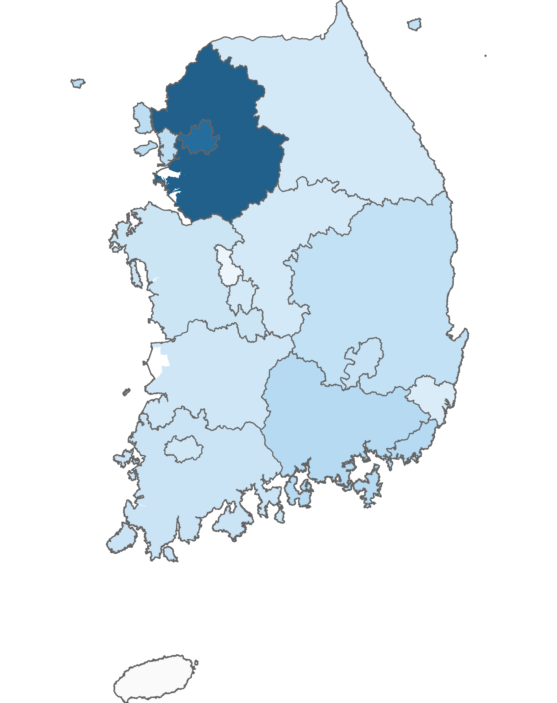
01. 제주특별자치도 전체 방문객 분석
2.1 시도 유입지별 방문객
2022년 10월 : 5,243,988명
(단위:명)
순위 | 시도명 | 2021년 10월 |  | 2022년 10월 |  | 인구차이 | 증감률
 |  | 인구(명) | 비율(%) | 인구(명) | 비율(%)
1위 | 경기도 | 1,197,529 | 26.5 | 1,310,404 | 25 | 112,875 | 9.4
2위 | 서울특별시 | 1,150,172 | 25.5 | 1,204,509 | 23 | 54,337 | 4.7
3위 | 경상남도 | 225,605 | 5 | 309,934 | 5.9 | 84,329 | 37.4
4위 | 부산광역시 | 310,833 | 6.9 | 309,361 | 5.9 | -1,472 | -0.5
5위 | 인천광역시 | 255,061 | 5.6 | 271,974 | 5.2 | 16,913 | 6.6
6위 | 경상북도 | 143,844 | 3.2 | 238,181 | 4.5 | 94,337 | 65.6
7위 | 대구광역시 | 212,205 | 4.7 | 225,985 | 4.3 | 13,780 | 6.5
8위 | 전라남도 | 127,399 | 2.8 | 200,630 | 3.8 | 73,231 | 57.5
9위 | 충청남도 | 147,786 | 3.3 | 197,487 | 3.8 | 49,701 | 33.6
10위 | 전라북도 | 118,820 | 2.6 | 177,816 | 3.4 | 58,996 | 49.7
11위 | 광주광역시 | 153,677 | 3.4 | 174,635 | 3.3 | 20,958 | 13.6
12위 | 대전광역시 | 143,708 | 3.2 | 155,776 | 3 | 12,068 | 8.4
13위 | 충청북도 | 119,187 | 2.6 | 155,335 | 3 | 36,148 | 30.3
14위 | 강원도 | 91,599 | 2 | 154,030 | 2.9 | 62,431 | 68.2
15위 | 울산광역시 | 89,368 | 2 | 122,096 | 2.3 | 32,728 | 36.6
16위 | 세종특별자치시 | 28,965 | 0.6 | 35,837 | 0.7 | 6,872 | 23.7
총인구 |  | 4,515,758 | 100 | 5,243,990 | 100 | 728,232 | 16.1
높음
낮음
※ 시도별 방문객 (등간격 분류)

Slide 9
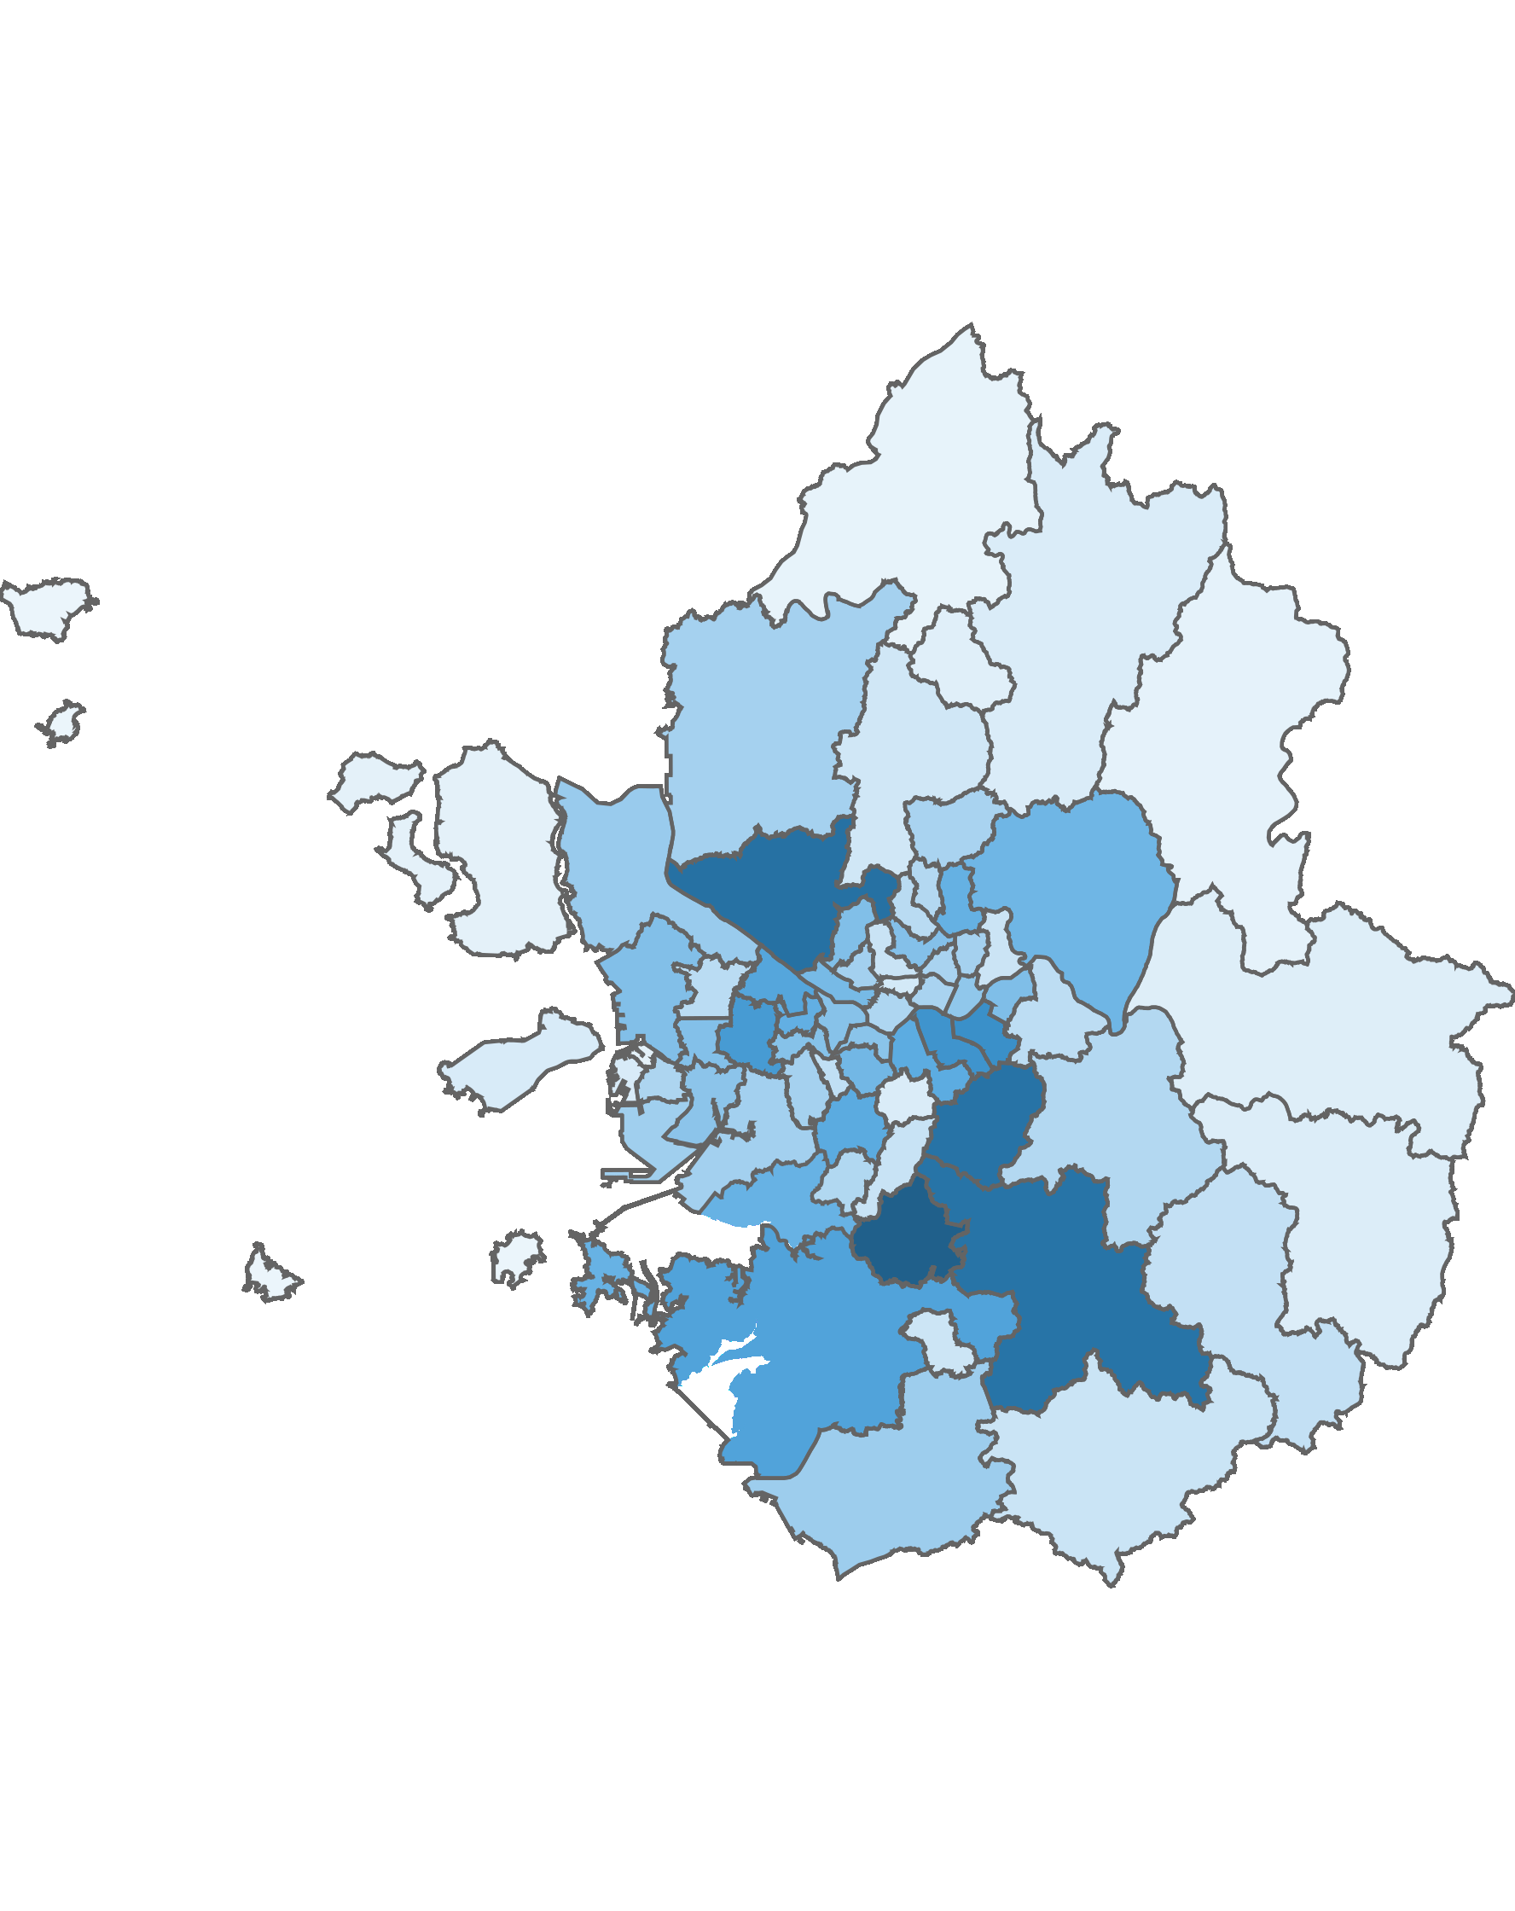
01. 제주특별자치도 전체 방문객 분석
2.2 시군 유입지별 방문객
2022년 10월 : 5,243,986명
(단위:명)
2021년 10월 |  |  |  |  | 2022년 10월
순위 | 시도 명 | 시군 명 | 인구(명) | 비율(%) | 순위 | 시도 명 | 시군 명 | 인구(명) | 비율(%)
1위 | 경기도 | 수원시 | 118,432 | 2.6 | 1위 | 경기도 | 수원시 | 132,572 | 2.5
2위 | 경기도 | 고양시 | 117,478 | 2.6 | 2위 | 경기도 | 고양시 | 117,834 | 2.2
3위 | 경기도 | 성남시 | 116,161 | 2.6 | 3위 | 경기도 | 성남시 | 115,697 | 2.2
4위 | 경기도 | 용인시 | 107,886 | 2.4 | 4위 | 경상남도 | 창원시 | 115,292 | 2.2
5위 | 서울특별시 | 강남구 | 87,132 | 1.9 | 5위 | 경기도 | 용인시 | 115,285 | 2.2
6위 | 서울특별시 | 송파구 | 84,519 | 1.9 | 6위 | 충청북도 | 청주시 | 91,437 | 1.7
7위 | 경상남도 | 창원시 | 82,916 | 1.8 | 7위 | 서울특별시 | 송파구 | 90,946 | 1.7
8위 | 충청북도 | 청주시 | 79,241 | 1.8 | 8위 | 서울특별시 | 강남구 | 87,205 | 1.7
9위 | 경기도 | 부천시 | 76,474 | 1.7 | 9위 | 경기도 | 부천시 | 81,568 | 1.6
10위 | 서울특별시 | 강서구 | 74,632 | 1.7 | 10위 | 전라북도 | 전주시 | 75,258 | 1.4
11위 | 서울특별시 | 서초구 | 68,215 | 1.5 | 11위 | 경기도 | 화성시 | 74,720 | 1.4
12위 | 경기도 | 화성시 | 66,638 | 1.5 | 12위 | 서울특별시 | 강서구 | 72,282 | 1.4
13위 | 경기도 | 안양시 | 60,146 | 1.3 | 13위 | 경기도 | 안양시 | 68,150 | 1.3
14위 | 충청남도 | 천안시 | 58,931 | 1.3 | 14위 | 서울특별시 | 서초구 | 67,500 | 1.3
15위 | 경기도 | 안산시 | 55,471 | 1.2 | 15위 | 충청남도 | 천안시 | 64,452 | 1.2
기타 |  |  | 3,261,492 | 72.2 | 기타 |  |  | 3,873,788 | 73.9
총인구 |  |  | 4,515,764 | 100 | 총인구 |  |  | 5,243,986 | 100
수도권 단위 방문객
높음
낮음
※ 수도권 시군구별 방문객 (등간격 분류)

Slide 10
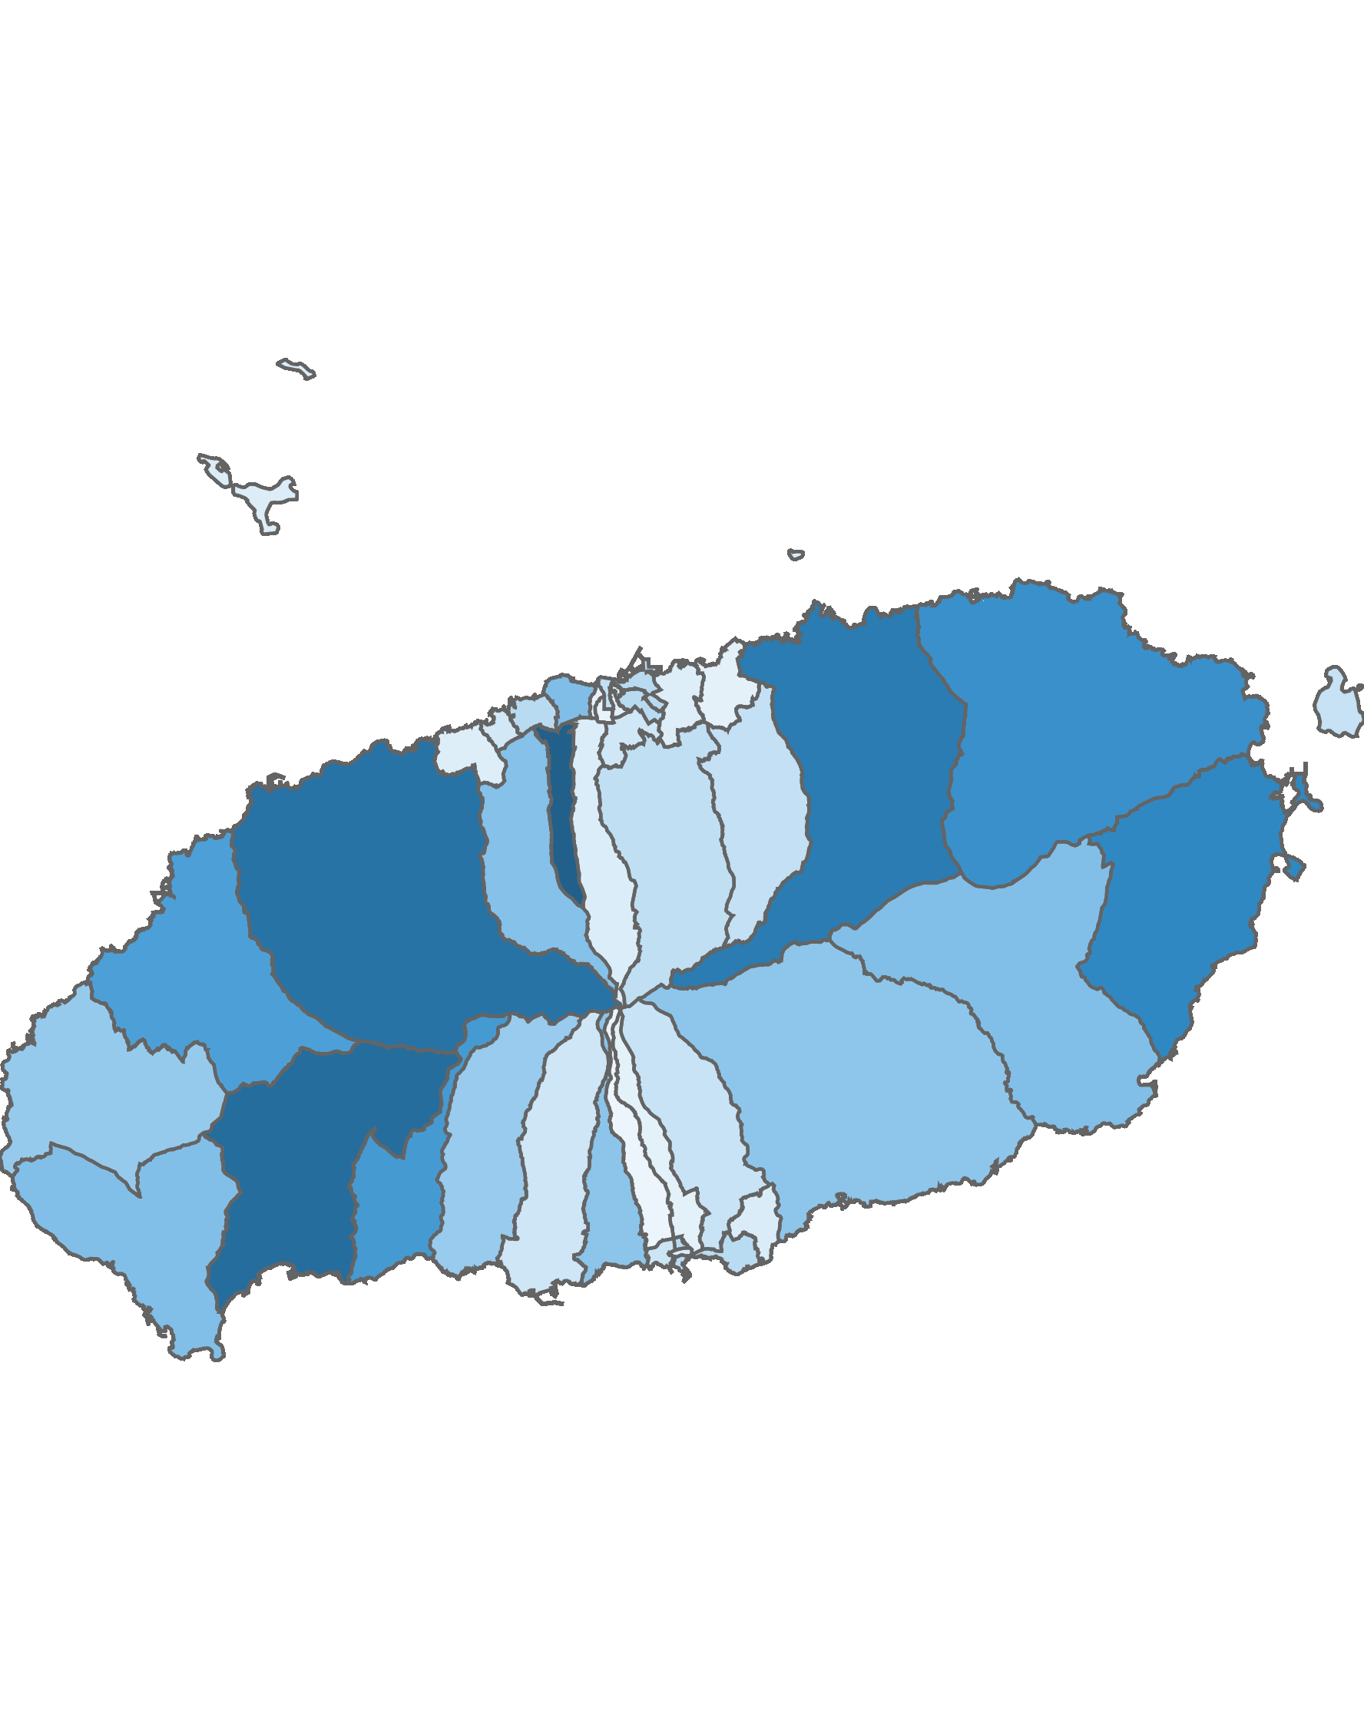
01. 제주특별자치도 전체 방문객 분석
3.1 행정동 단위 방문객 – 상위 15위
2022년 10월
(단위:명)
순위 | 시군명 | 행정동명 | 2021년 10월 |  | 2022년 10월 |  | 증감률
 |  |  | 인구(명) | 비율(%) | 인구(명) | 비율(%)
1위 | 제주시 | 연동 | 790,295 | 5.3 | 1,173,243 | 8.1 | 48.5
2위 | 서귀포시 | 안덕면 | 864,071 | 5.8 | 1,077,413 | 7.5 | 24.7
3위 | 제주시 | 애월읍 | 1,200,541 | 8 | 1,025,675 | 7.1 | -14.6
4위 | 제주시 | 조천읍 | 801,038 | 5.4 | 959,996 | 6.7 | 19.8
5위 | 서귀포시 | 성산읍 | 808,681 | 5.4 | 864,232 | 6 | 6.9
6위 | 제주시 | 구좌읍 | 732,166 | 4.9 | 803,012 | 5.6 | 9.7
7위 | 서귀포시 | 예래동 | 618,193 | 4.1 | 732,025 | 5.1 | 18.4
8위 | 제주시 | 한림읍 | 698,064 | 4.7 | 688,258 | 4.8 | -1.4
9위 | 제주시 | 용담2동 | 1,615,208 | 10.8 | 469,003 | 3.3 | -71
10위 | 서귀포시 | 표선면 | 459,000 | 3.1 | 464,614 | 3.2 | 1.2
11위 | 서귀포시 | 대정읍 | 466,940 | 3.1 | 461,054 | 3.2 | -1.3
12위 | 제주시 | 노형동 | 605,478 | 4 | 449,221 | 3.1 | -25.8
13위 | 서귀포시 | 대륜동 | 372,885 | 2.5 | 425,120 | 2.9 | 14
14위 | 서귀포시 | 남원읍 | 421,483 | 2.8 | 417,085 | 2.9 | -1
15위 | 제주시 | 한경면 | 333,265 | 2.2 | 388,665 | 2.7 | 16.6
기타 |  |  | 4,171,652 | 27.9 | 4,025,123 | 27.9 | -3.5
총인구 |  |  | 14,958,960 | 100 | 14,423,739 | 100 | -3.6
2022년 10월 기준 행정동 단위 방문객
높음
낮음
※ 행정동 방문객 (등간격 분류)

Slide 11
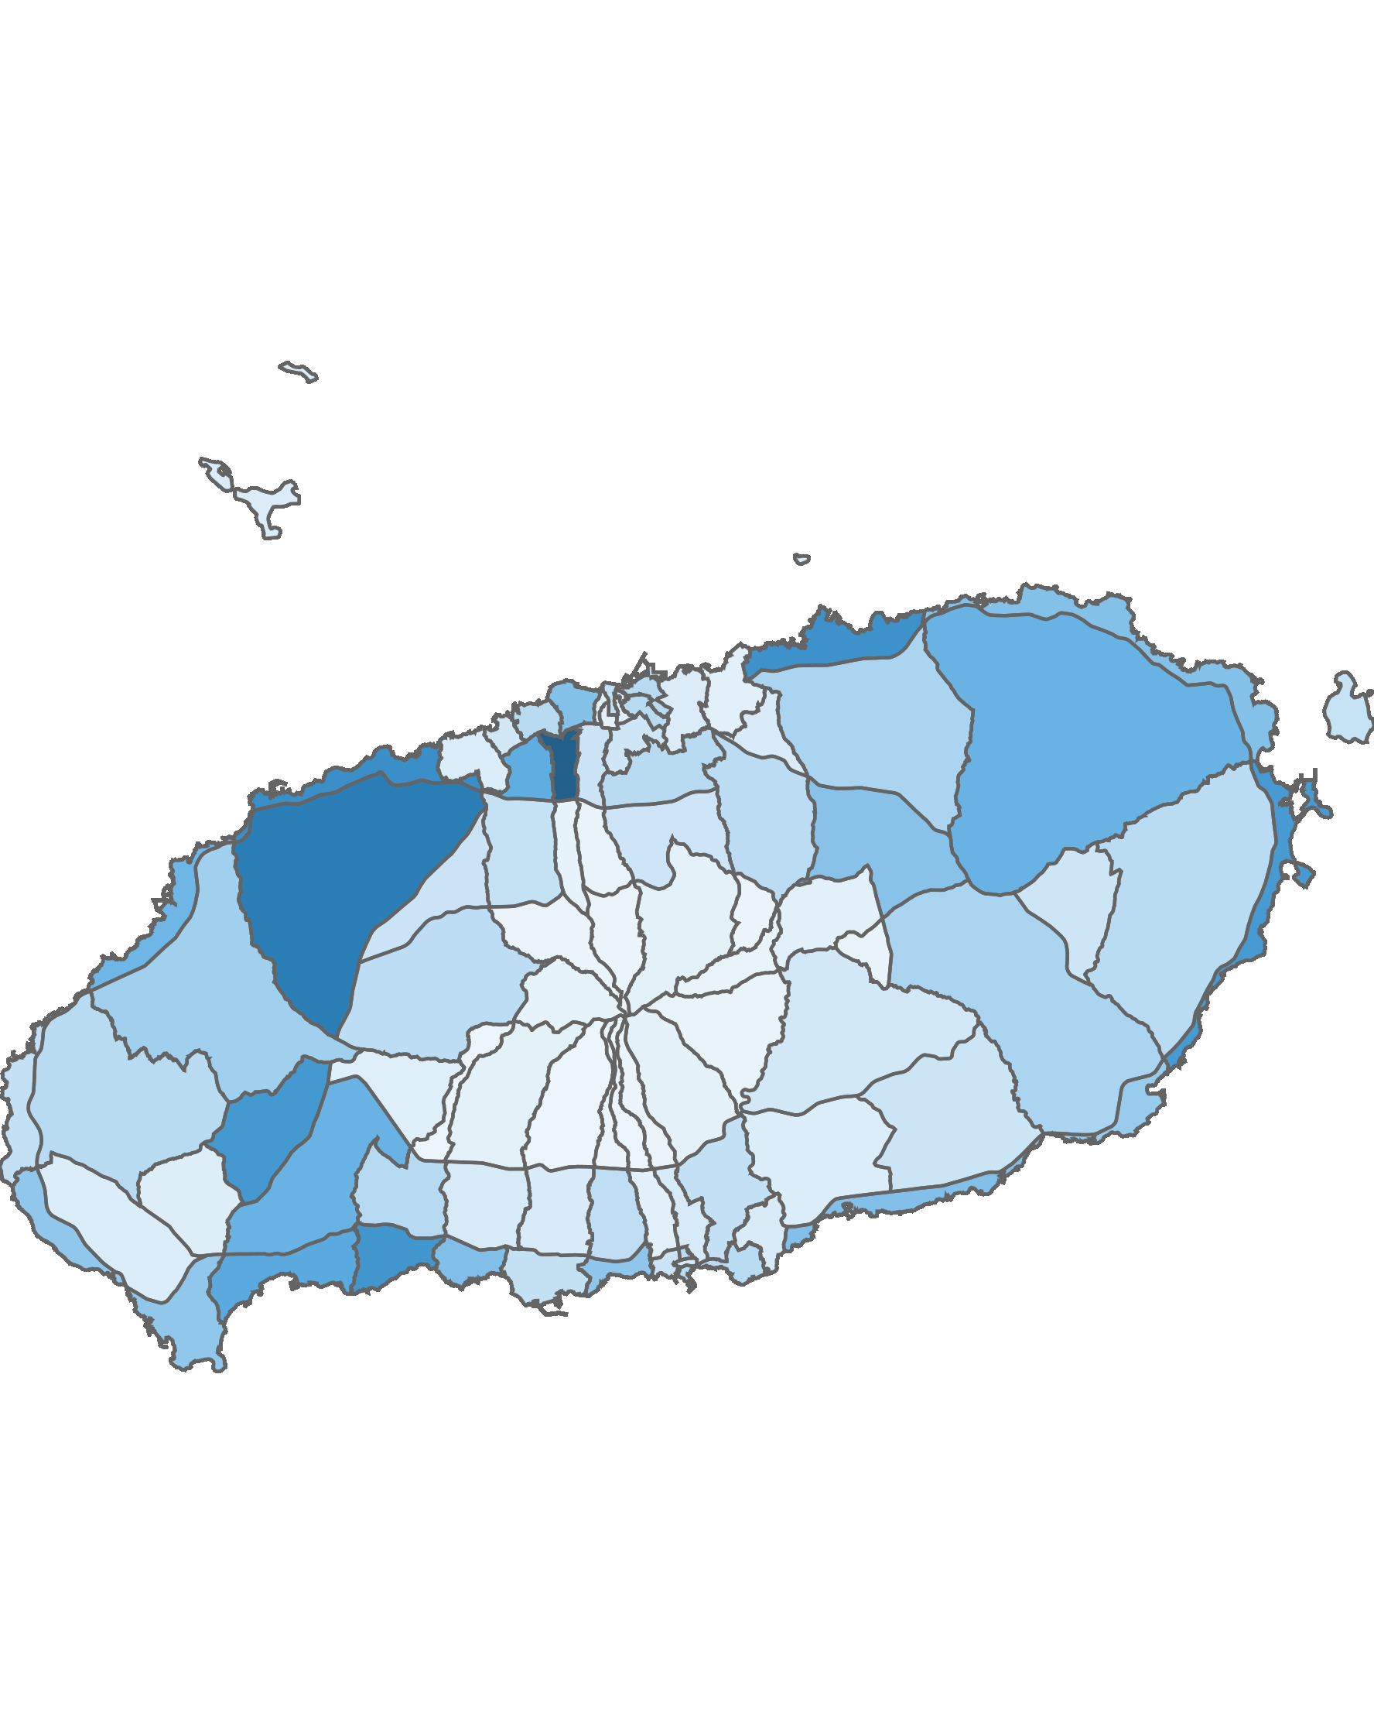
01. 제주특별자치도 전체 방문객 분석
3.2 블록 단위 방문객 – 상위 15위
2022년 10월
(단위:명)
순위 | 시군명 | 행정동명 |  | 2021년 10월 |  | 2022년 10월 |  | 증감률
 |  |  |  | 인구(명) | 비율(%) | 인구(명) | 비율(%)
1위 | 제주시 | 연동 | 연동 | 897,216 | 4.1 | 1,249,148 | 6 | 39.2
2위 | 제주시 | 애월읍 | 애월중산간(저) | 1,337,727 | 6.1 | 995,816 | 4.7 | -25.6
3위 | 제주시 | 애월읍 | 애월해안 | 1,132,780 | 5.1 | 854,059 | 4.1 | -24.6
4위 | 제주시 | 조천읍 | 조천해안 | 982,336 | 4.4 | 831,084 | 4 | -15.4
5위 | 서귀포시 | 예래동 | 예래해안 | 617,985 | 2.8 | 806,883 | 3.8 | 30.6
6위 | 서귀포시 | 안덕면 | 서광 | 785,768 | 3.6 | 776,503 | 3.7 | -1.2
7위 | 서귀포시 | 성산읍 | 성산해안 | 691,645 | 3.1 | 765,545 | 3.7 | 10.7
8위 | 서귀포시 | 안덕면 | 안덕해안 | 549,729 | 2.5 | 643,350 | 3.1 | 17
9위 | 제주시 | 노형동 | 노형 | 789,157 | 3.6 | 610,666 | 2.9 | -22.6
10위 | 제주시 | 구좌읍 | 구좌중산간 | 490,276 | 2.2 | 577,973 | 2.8 | 17.9
11위 | 서귀포시 | 안덕면 | 안덕중산간 | 490,513 | 2.2 | 574,190 | 2.7 | 17.1
12위 | 제주시 | 한림읍 | 한림해안 | 479,759 | 2.2 | 553,490 | 2.6 | 15.4
13위 | 서귀포시 | 중문동 | 중문해안 | 517,732 | 2.3 | 481,386 | 2.3 | -7
14위 | 서귀포시 | 남원읍 | 남원해안 | 374,173 | 1.7 | 475,191 | 2.3 | 27
15위 | 제주시 | 구좌읍 | 구좌해안 | 408,584 | 1.9 | 470,040 | 2.2 | 15
기타 |  |  |  | 11,533,276 | 52.2 | 10,303,209 | 49.1 | -10.7
총인구 |  |  |  | 22,078,656 | 100 | 20,968,533 | 100 | -5
2022년 10월 기준 블록 단위 방문객
높음
낮음

Slide 12
01. 제주특별자치도 전체 방문객 분석
4.1 월별 외국인 방문객 추이
외국인 전체 방문객
(단위:명)
인구(명) | 01월 | 02월 | 03월 | 04월 | 05월 | 06월 | 07월 | 08월 | 09월 | 10월 | 11월 | 12월 | 총합계
2021년 | 4,796 | 5,232 | 6,354 | 6,975 | 7,873 | 8,013 | 8,087 | 11,535 | 13,481 | 13,426 | 9,085 | 9,249 | 104,106
2022년 | 7,015 | 6,894 | 7,419 | 9,112 | 10,515 | 12,418 | 15,989 | 22,237 | 18,485 | 27,733
인구차이 | 2,219 | 1,662 | 1,065 | 2,137 | 2,642 | 4,405 | 7,902 | 10,702 | 5,004 | 14,307
증감률 | 46.3% | 31.8% | 16.8% | 30.6% | 33.6% | 55% | 97.7% | 92.8% | 37.1% | 106.6%

Slide 13
01. 제주특별자치도 전체 방문객 분석
4.2 국적별 외국인 방문객 – 상위 15위
2022년 10월 : 27,733명
(단위:명)
2021년 10월 |  |  |  | 2022년 10월
순위 | 국적명 | 인구수 | 점유율 | 순위 | 국적명 | 인구수 | 점유율
1위 | 중국 | 5,140 | 38.3 | 1위 | 미국 | 4,274 | 15.4
2위 | 미국 | 2,624 | 19.5 | 2위 | 중국 | 3,859 | 13.9
3위 | 필리핀 | 1,223 | 9.1 | 3위 | 일본 | 3,501 | 12.6
4위 | 캐나다 | 1,118 | 8.3 | 4위 | 베트남 | 1,882 | 6.8
5위 | 인도네시아 | 574 | 4.3 | 5위 | 싱가포르 | 1,702 | 6.1
6위 | 러시아 | 382 | 2.8 | 6위 | 말레이시아 | 1,646 | 5.9
7위 | 네덜란드 | 381 | 2.8 | 7위 | 캐나다 | 1,559 | 5.6
8위 | 미얀마 | 351 | 2.6 | 8위 | 필리핀 | 1,476 | 5.3
9위 | 인도 | 231 | 1.7 | 9위 | 인도네시아 | 1,244 | 4.5
10위 | 베트남 | 193 | 1.4 | 10위 | 타이 | 1,162 | 4.2
11위 | 우크라이나 | 143 | 1.1 | 11위 | 홍콩 | 1,008 | 3.6
12위 | 일본 | 143 | 1.1 | 12위 | 호주 | 515 | 1.9
13위 | 말레이시아 | 112 | 0.8 | 13위 | 네덜란드 | 474 | 1.7
14위 | 프랑스 | 105 | 0.8 | 14위 | 대만 | 402 | 1.4
15위 | 독일 | 83 | 0.6 | 15위 | 러시아 | 402 | 1.4
기타 |  | 623 | 4.6 | 기타 |  | 2,627 | 9.5
총인구 |  | 13,426 | 100 | 총인구 |  | 27,733 | 100

Slide 14
Chapter. 02
제주시 방문객 분석

Slide 15
02. 제주시 방문객 분석
1.1 월별 방문객 추이
내국인 전체 방문객
(단위:명)
인구(명) | 01월 | 02월 | 03월 | 04월 | 05월 | 06월 | 07월 | 08월 | 09월 | 10월 | 11월 | 12월 | 총합계
2021년 | 1,561,010 | 2,522,207 | 2,657,302 | 3,299,597 | 3,658,244 | 3,551,905 | 3,831,919 | 3,681,738 | 2,809,958 | 3,813,354 | 3,791,712 | 3,410,277 | 38,589,223
2022년 | 4,073,146 | 3,764,690 | 2,656,600 | 3,560,435 | 4,122,457 | 4,153,321 | 4,238,980 | 4,871,843 | 3,225,330 | 4,373,180
인구차이 | 2,512,136 | 1,242,483 | -702 | 260,838 | 464,213 | 601,416 | 407,061 | 1,190,105 | 415,372 | 559,826
증감률 | 160.9% | 49.3% | 0% | 7.9% | 12.7% | 16.9% | 10.6% | 32.3% | 14.8% | 14.7%

Slide 16
02. 제주시 방문객 분석
1.2 성·연령대별 방문객
2022년 10월 : 4,373,180명
(단위:명)
남자 | 10대 |  | 20대 |  | 30대 |  | 40대 |  | 50대 |  | 60대 |  | 70대 |  | 총 인구
 | 인구(명) | (%) | 인구(명) | (%) | 인구(명) | (%) | 인구(명) | (%) | 인구(명) | (%) | 인구(명) | (%) | 인구(명) | (%) | 인구(명) | (%)
2021년 | 199,021 | 11 | 301,263 | 16.6 | 443,010 | 24.4 | 365,944 | 20.2 | 309,223 | 17 | 150,054 | 8.3 | 45,894 | 2.5 | 1,814,409 | 100
2022년 | 380,103 | 18.4 | 258,959 | 12.5 | 407,159 | 19.7 | 409,087 | 19.8 | 349,008 | 16.9 | 193,967 | 9.4 | 65,594 | 3.2 | 2,063,877 | 100
인구차이 | 181,082 |  | -42,304 |  | -35,851 |  | 43,143 |  | 39,785 |  | 43,913 |  | 19,700 |  | 249,468
증감률 | 91% |  | -14% |  | -8.1% |  | 11.8% |  | 12.9% |  | 29.3% |  | 42.9% |  | 13.7%
여자 | 10대 |  | 20대 |  | 30대 |  | 40대 |  | 50대 |  | 60대 |  | 70대 |  | 총 인구
 | 인구(명) | (%) | 인구(명) | (%) | 인구(명) | (%) | 인구(명) | (%) | 인구(명) | (%) | 인구(명) | (%) | 인구(명) | (%) | 인구(명) | (%)
2021년 | 209,922 | 10.5 | 397,954 | 19.9 | 477,057 | 23.9 | 337,761 | 16.9 | 347,639 | 17.4 | 163,887 | 8.2 | 64,725 | 3.2 | 1,998,945 | 100
2022년 | 371,960 | 16.1 | 333,472 | 14.4 | 464,133 | 20.1 | 398,376 | 17.3 | 420,623 | 18.2 | 226,346 | 9.8 | 94,393 | 4.1 | 2,309,303 | 100
인구차이 | 162,038 |  | -64,482 |  | -12,924 |  | 60,615 |  | 72,984 |  | 62,459 |  | 29,668 |  | 310,358
증감률 | 77.2% |  | -16.2% |  | -2.7% |  | 17.9% |  | 21% |  | 38.1% |  | 45.8% |  | 15.5%

Slide 17
02. 제주시 방문객 분석
1.3 성별 및 연령대별 방문객
2022년 10월 : 4,373,180명
(단위:명)
구분 | 남자 |  | 여자 |  | 총 인구
 | 인구(명) | (%) | 인구(명) | (%) | 인구(명) | (%)
2021년 | 1,814,409 | 47.6 | 1,998,945 | 52.4 | 3,813,354 | 100
2022년 | 2,063,877 | 47.2 | 2,309,303 | 52.8 | 4,373,180 | 100
인구차이 | 249,468 |  | 310,358 |  | 559,826 | 0
증감률 | 13.7% |  | 15.5% |  | 14.7% | 0%
(단위:명)
구분 | 10대 |  | 20대 |  | 30대 |  | 40대 |  | 50대 |  | 60대 |  | 70대 |  | 총 인구
 | 인구(명) | (%) | 인구(명) | (%) | 인구(명) | (%) | 인구(명) | (%) | 인구(명) | (%) | 인구(명) | (%) | 인구(명) | (%) | 인구(명) | (%)
2021년 | 408,943 | 10.7 | 699,217 | 18.3 | 920,067 | 24.1 | 703,705 | 18.5 | 656,862 | 17.2 | 313,941 | 8.2 | 110,619 | 2.9 | 3,813,354 | 100
2022년 | 752,063 | 17.2 | 592,431 | 13.5 | 871,292 | 19.9 | 807,463 | 18.5 | 769,631 | 17.6 | 420,313 | 9.6 | 159,987 | 3.7 | 4,373,180 | 100
인구차이 | 343,120 |  | -106,786 |  | -48,775 |  | 103,758 |  | 112,769 |  | 106,372 |  | 49,368 |  | 559,826
증감률 | 83.9% |  | -15.3% |  | -5.3% |  | 14.7% |  | 17.2% |  | 33.9% |  | 44.6% |  | 14.7%

Slide 18
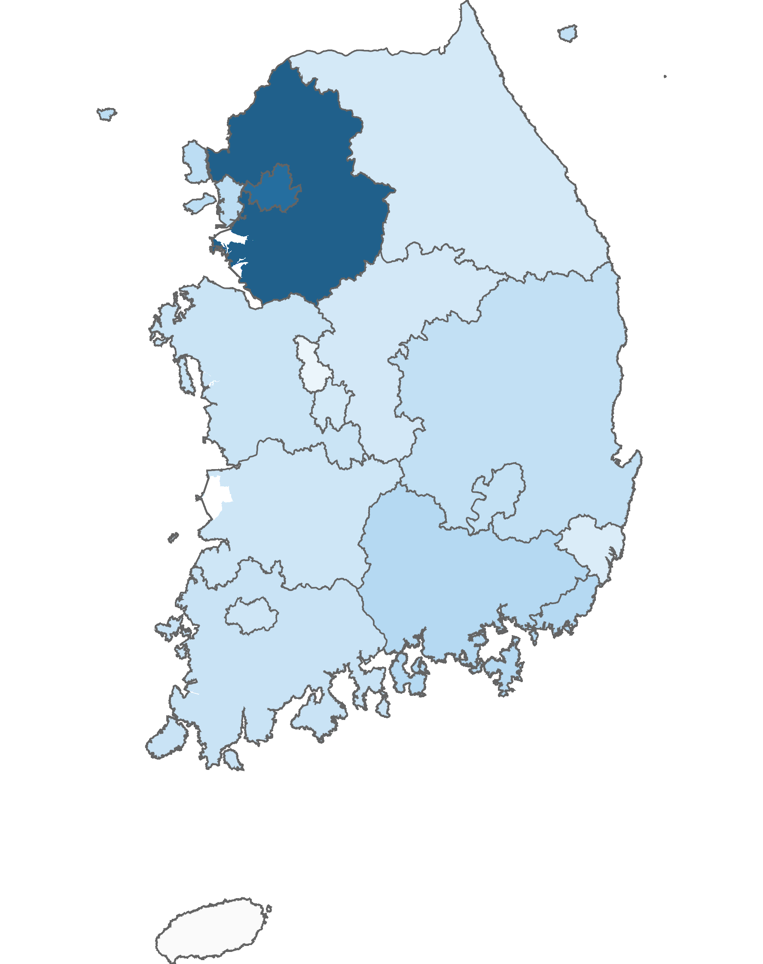
02. 제주시 방문객 분석
2.1 시도 유입지별 방문객
2022년 10월 : 4,373,180명
(단위:명)
순위 | 시도명 | 2021년 10월 |  | 2022년 10월 |  | 인구차이 | 증감률
 |  | 인구(명) | 비율(%) | 인구(명) | 비율(%)
1위 | 경기 | 1,002,516 | 26.3 | 1,081,561 | 24.7 | 79,045 | 7.9
2위 | 서울 | 955,503 | 25.1 | 983,774 | 22.5 | 28,271 | 3
3위 | 경남 | 192,453 | 5 | 258,721 | 5.9 | 66,268 | 34.4
4위 | 부산 | 263,162 | 6.9 | 257,429 | 5.9 | -5,733 | -2.2
5위 | 인천 | 217,706 | 5.7 | 228,229 | 5.2 | 10,523 | 4.8
6위 | 경북 | 123,908 | 3.2 | 203,538 | 4.7 | 79,630 | 64.3
7위 | 대구 | 183,041 | 4.8 | 192,047 | 4.4 | 9,006 | 4.9
8위 | 전남 | 111,615 | 2.9 | 174,119 | 4 | 62,504 | 56
9위 | 충남 | 125,153 | 3.3 | 169,787 | 3.9 | 44,634 | 35.7
10위 | 전북 | 103,084 | 2.7 | 151,583 | 3.5 | 48,499 | 47
11위 | 광주 | 133,394 | 3.5 | 149,367 | 3.4 | 15,973 | 12
12위 | 충북 | 102,747 | 2.7 | 132,754 | 3 | 30,007 | 29.2
13위 | 대전 | 121,700 | 3.2 | 129,184 | 3 | 7,484 | 6.1
14위 | 강원 | 77,325 | 2 | 128,210 | 2.9 | 50,885 | 65.8
15위 | 울산 | 75,923 | 2 | 102,727 | 2.3 | 26,804 | 35.3
16위 | 세종 | 24,124 | 0.6 | 30,150 | 0.7 | 6,026 | 25
총인구 |  | 3,813,354 | 100 | 4,373,180 | 100 | 559,826 | 14.7
높음
낮음
※ 시도별 방문객 (등간격 분류)

Slide 19

02. 제주시 방문객 분석
2.2 시군 유입지별 방문객
2022년 10월 : 4,373,180명
(단위:명)
2021년 10월 |  |  |  |  | 2022년 10월
순위 | 시도 명 | 시군 명 | 인구(명) | 비율(%) | 순위 | 시도 명 | 시군 명 | 인구(명) | 비율(%)
1위 | 경기 | 수원시 | 98,896 | 2.6 | 1위 | 경기 | 수원시 | 108,894 | 2.5
2위 | 경기 | 고양시 | 98,742 | 2.6 | 2위 | 경기 | 고양시 | 97,551 | 2.2
3위 | 경기 | 성남시 | 94,158 | 2.5 | 3위 | 경남 | 창원시 | 94,907 | 2.2
4위 | 경기 | 용인시 | 88,319 | 2.3 | 4위 | 경기 | 성남시 | 93,064 | 2.1
5위 | 경남 | 창원시 | 69,649 | 1.8 | 5위 | 경기 | 용인시 | 92,699 | 2.1
6위 | 서울 | 송파구 | 69,542 | 1.8 | 6위 | 충북 | 청주시 | 78,589 | 1.8
7위 | 서울 | 강남구 | 69,505 | 1.8 | 7위 | 서울 | 송파구 | 73,058 | 1.7
8위 | 충북 | 청주시 | 68,199 | 1.8 | 8위 | 경기 | 부천시 | 68,319 | 1.6
9위 | 경기 | 부천시 | 65,653 | 1.7 | 9위 | 서울 | 강남구 | 68,189 | 1.6
10위 | 서울 | 강서구 | 63,470 | 1.7 | 10위 | 전북 | 전주시 | 63,263 | 1.4
11위 | 경기 | 화성시 | 56,018 | 1.5 | 11위 | 경기 | 화성시 | 62,200 | 1.4
12위 | 서울 | 서초구 | 54,200 | 1.4 | 12위 | 서울 | 강서구 | 61,096 | 1.4
13위 | 경기 | 안양시 | 50,013 | 1.3 | 13위 | 경기 | 안양시 | 55,577 | 1.3
14위 | 충남 | 천안시 | 49,388 | 1.3 | 14위 | 충남 | 천안시 | 55,216 | 1.3
15위 | 경기 | 안산시 | 47,744 | 1.3 | 15위 | 서울 | 양천구 | 53,370 | 1.2
기타 |  |  | 2,769,858 | 72.6 | 기타 |  |  | 3,247,188 | 74.3
총인구 |  |  | 3,813,354 | 100 | 총인구 |  |  | 4,373,180 | 100
수도권 단위 방문객
높음
낮음
※ 수도권 시군구별 방문객 (등간격 분류)

Slide 20
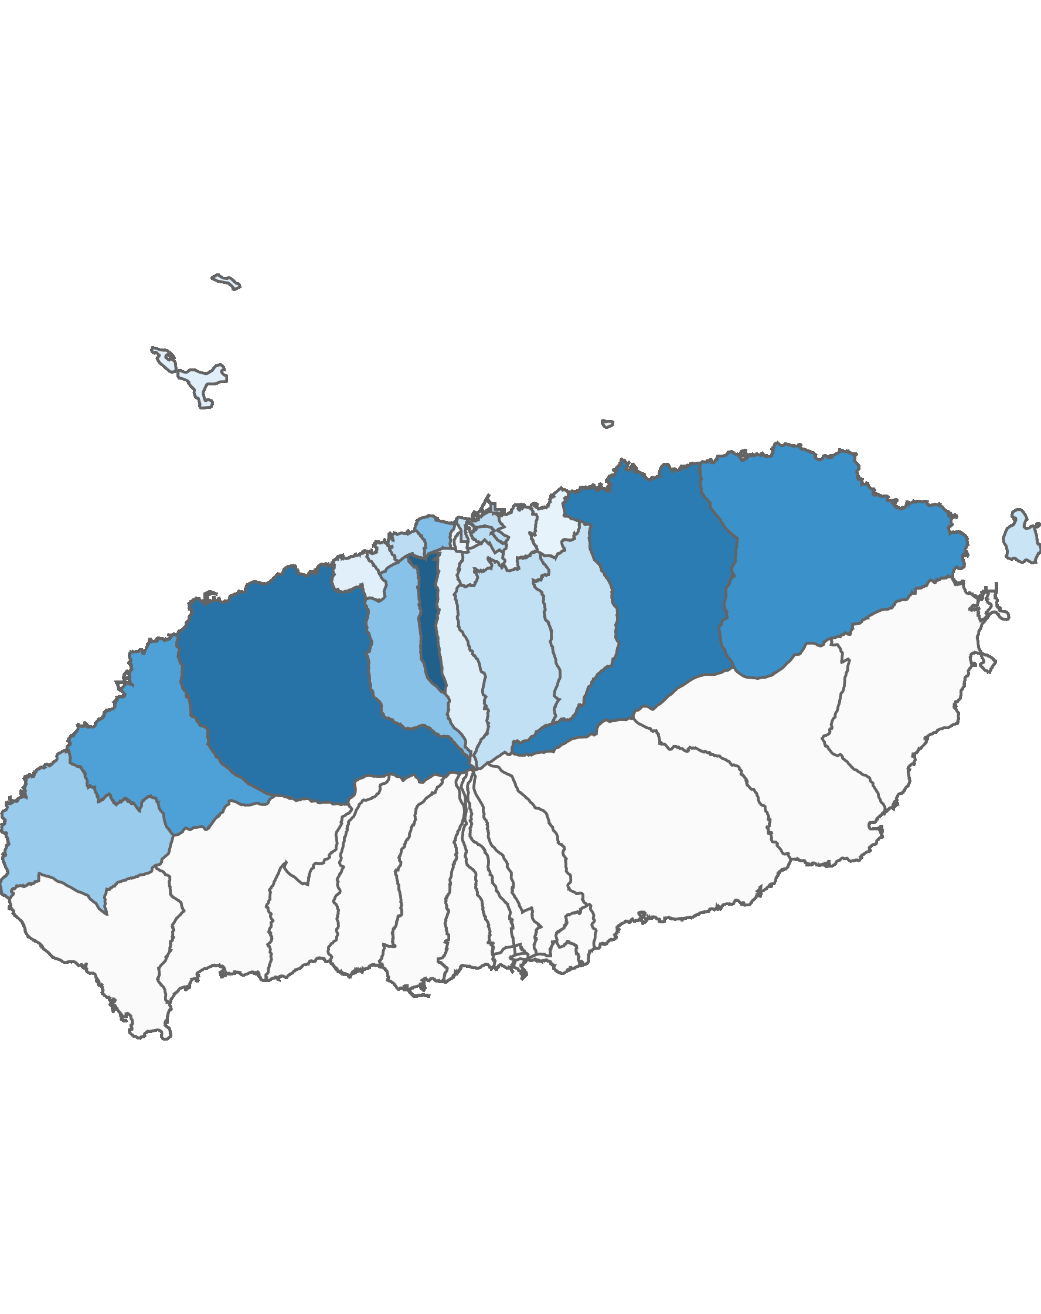
02. 제주시 방문객 분석
3.1 제주시 행정동별 방문객 – 전체 행정동
2022년 10월
(단위:명)
순위 | 시군명 | 행정동명 | 2021년 10월 |  | 2022년 10월 |  | 증감률
 |  |  | 인구(명) | 비율(%) | 인구(명) | 비율(%)
제주시 | 1위 | 연동 | 790,295 | 8.7 | 1,173,243 | 14 | 48.5
제주시 | 2위 | 애월읍 | 1,200,541 | 13.2 | 1,025,675 | 12.3 | -14.6
제주시 | 3위 | 조천읍 | 801,038 | 8.8 | 959,996 | 11.5 | 19.8
제주시 | 4위 | 구좌읍 | 732,166 | 8 | 803,012 | 9.6 | 9.7
제주시 | 5위 | 한림읍 | 698,064 | 7.7 | 688,258 | 8.2 | -1.4
제주시 | 6위 | 용담2동 | 1,615,208 | 17.7 | 469,003 | 5.6 | -71
제주시 | 7위 | 노형동 | 605,478 | 6.6 | 449,221 | 5.4 | -25.8
제주시 | 8위 | 한경면 | 333,265 | 3.7 | 388,665 | 4.7 | 16.6
제주시 | 9위 | 도두동 | 177,175 | 1.9 | 253,525 | 3 | 43.1
제주시 | 10위 | 건입동 | 278,589 | 3.1 | 252,456 | 3 | -9.4
제주시 | 11위 | 일도2동 | 181,639 | 2 | 250,466 | 3 | 37.9
제주시 | 12위 | 아라동 | 197,507 | 2.2 | 218,902 | 2.6 | 10.8
제주시 | 13위 | 삼도2동 | 179,472 | 2 | 204,168 | 2.4 | 13.8
제주시 | 14위 | 봉개동 | 143,576 | 1.6 | 202,790 | 2.4 | 41.2
제주시 | 15위 | 우도면 | 178,260 | 2 | 185,981 | 2.2 | 4.3
제주시 | 16위 | 이도2동 | 185,670 | 2 | 144,710 | 1.7 | -22.1
제주시 | 17위 | 이호동 | 162,217 | 1.8 | 130,994 | 1.6 | -19.2
제주시 | 18위 | 오라동 | 122,088 | 1.3 | 88,136 | 1.1 | -27.8
제주시 | 19위 | 추자면 | 47,743 | 0.5 | 81,707 | 1 | 71.1
제주시 | 20위 | 화북동 | 51,375 | 0.6 | 80,808 | 1 | 57.3
제주시 | 21위 | 외도동 | 124,951 | 1.4 | 78,576 | 0.9 | -37.1
제주시 | 22위 | 이도1동 | 86,609 | 1 | 58,334 | 0.7 | -32.6
제주시 | 23위 | 일도1동 | 53,525 | 0.6 | 55,101 | 0.7 | 2.9
제주시 | 24위 | 삼양동 | 73,509 | 0.8 | 47,050 | 0.6 | -36
제주시 | 25위 | 삼도1동 | 51,014 | 0.6 | 35,066 | 0.4 | -31.3
제주시 | 26위 | 용담1동 | 34,140 | 0.4 | 31,322 | 0.4 | -8.3
총인구 |  |  | 9,105,114 | 100 | 8,357,165 | 100 | -8.2
2022년 10월 기준 행정동 단위 방문객
높음
낮음
※ 행정동 방문객 (등간격 분류)

Slide 21
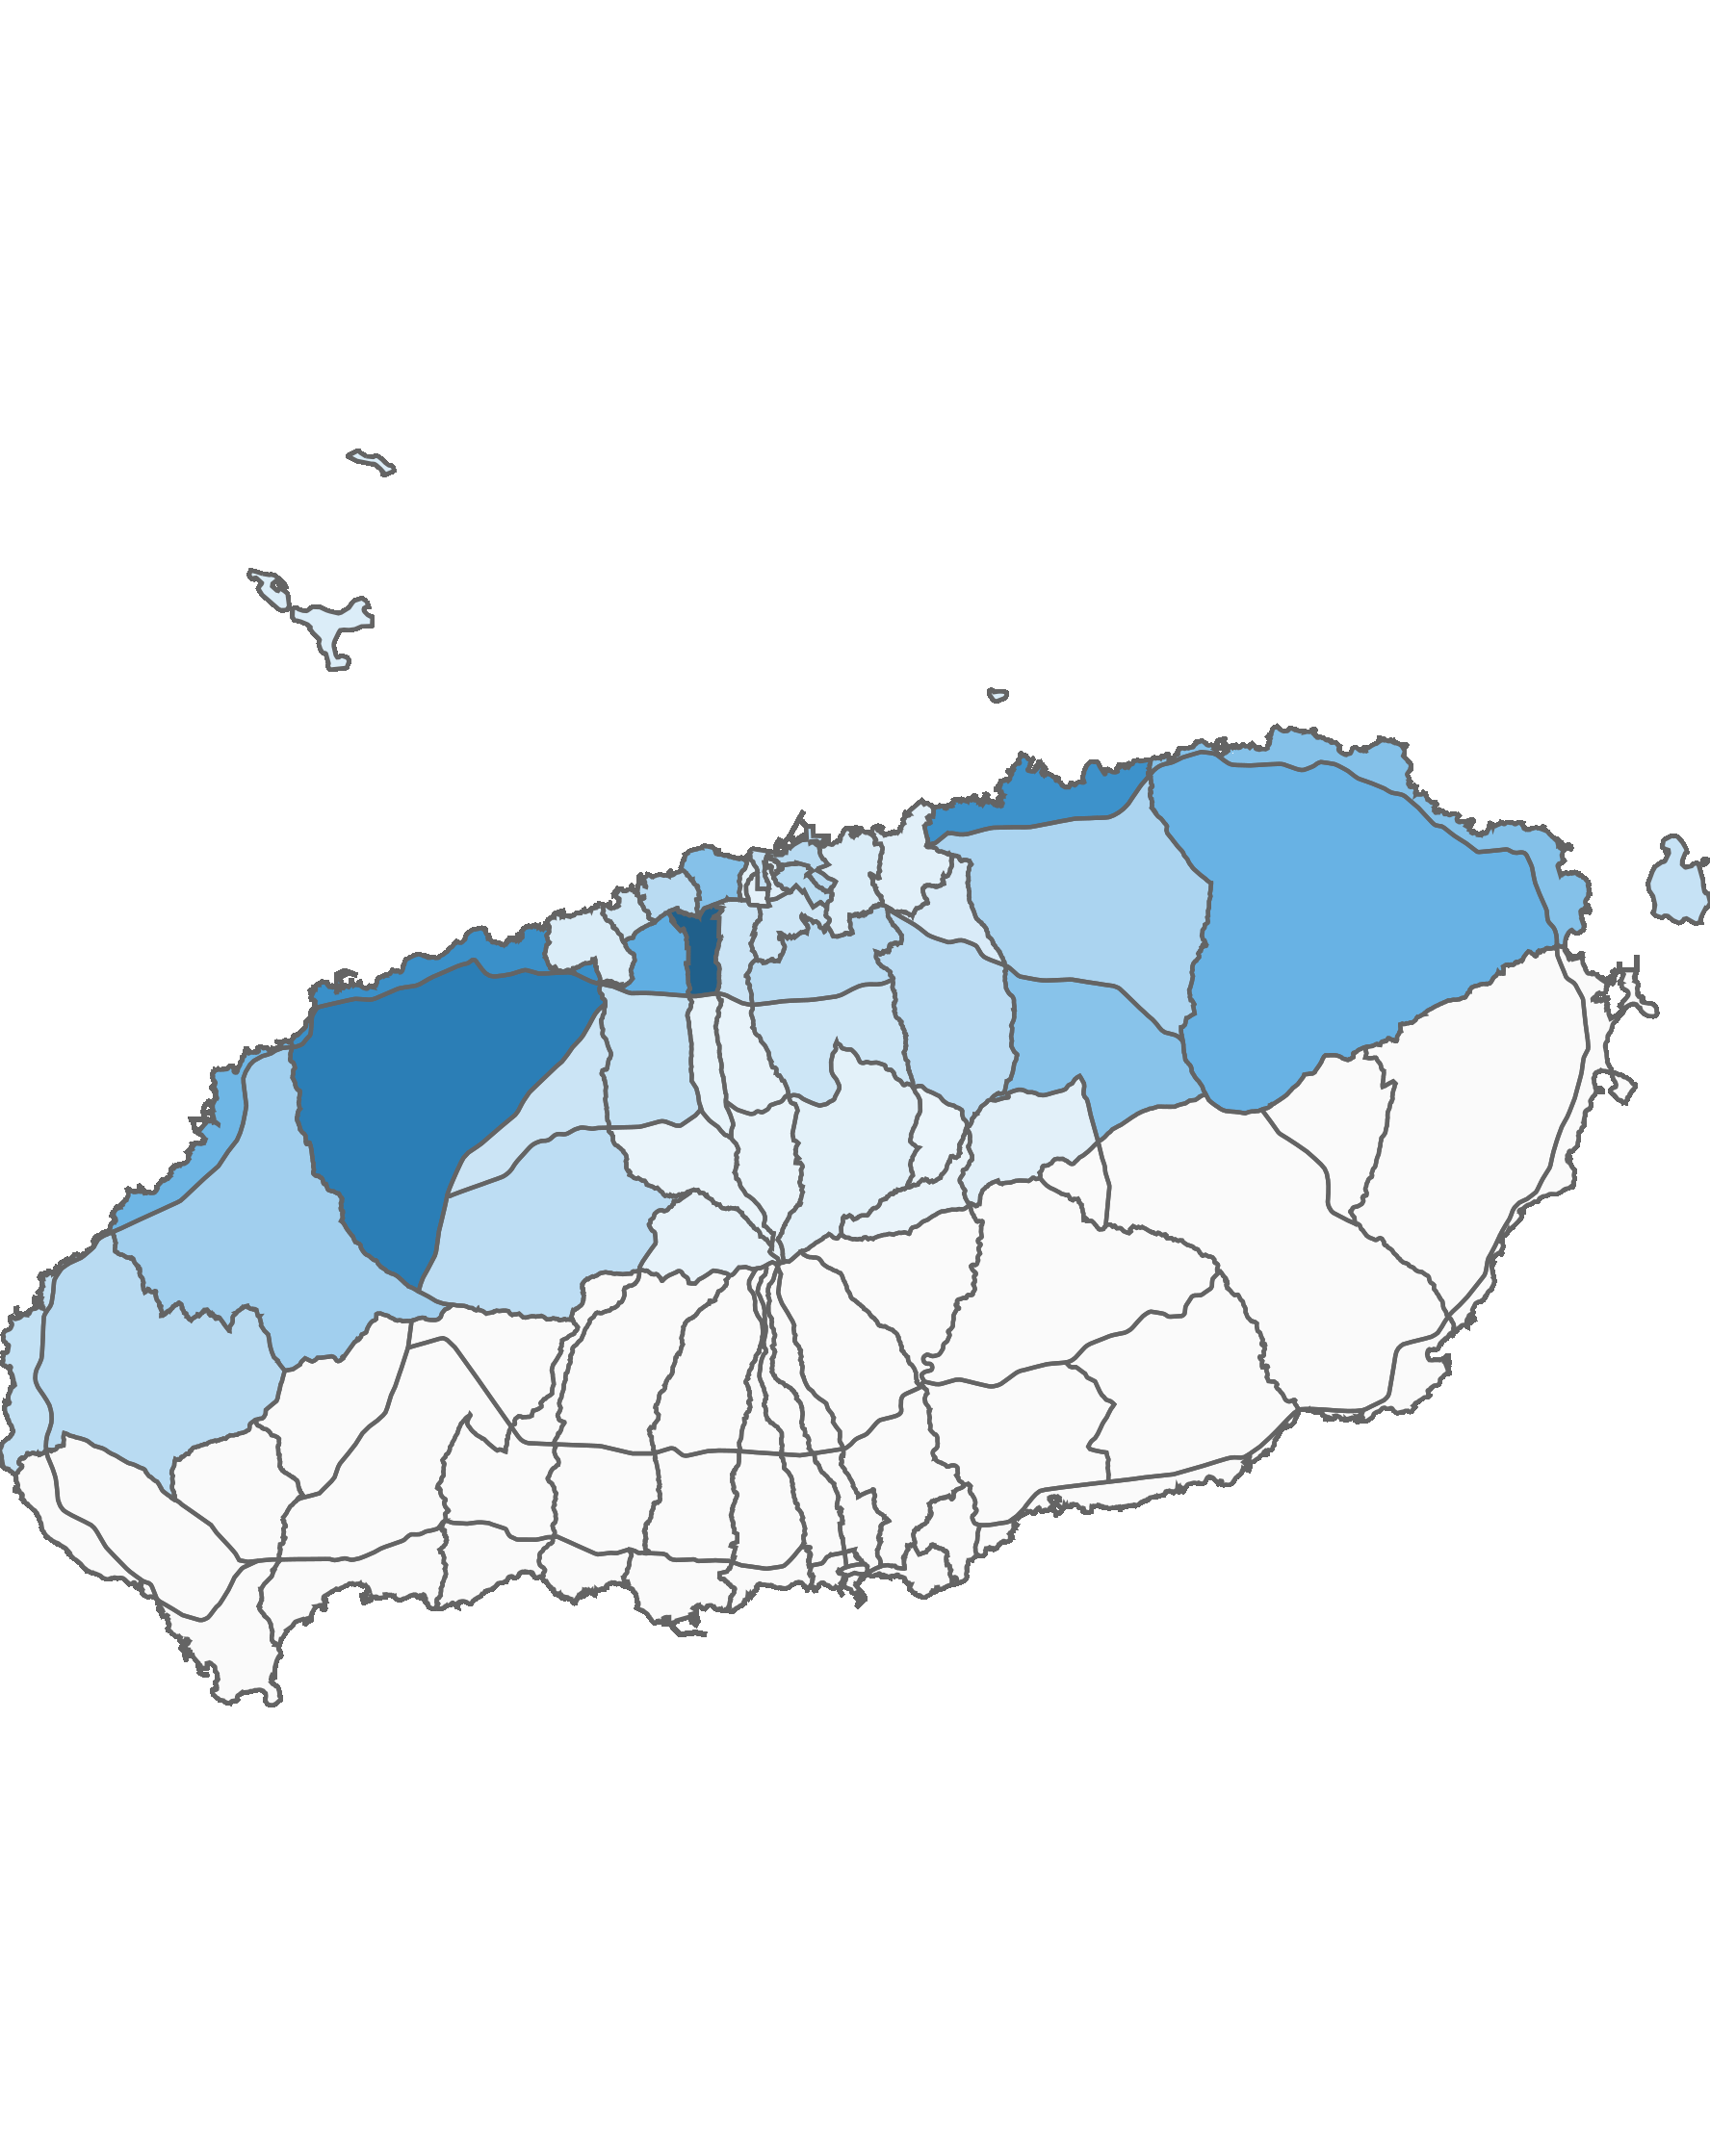
02. 제주시 방문객 분석
3.2 제주시 블록 단위 방문객 – 상위 15위
2022년 10월 : 8,514,709명
(단위:명)
순위 | 순위 | 블록명 | 2021년 10월 |  | 2022년 10월 |  | 증감률
 |  |  | 인구(명) | 비율(%) | 인구(명) | 비율(%)
제주시 | 1위 | 연동 | 897,216 | 9.1 | 1,249,148 | 14.7 | 39.2
 | 2위 | 애월중산간(저) | 1,337,727 | 13.5 | 995,816 | 11.7 | -25.6
 | 3위 | 애월해안 | 1,132,780 | 11.5 | 854,059 | 10 | -24.6
 | 4위 | 조천해안 | 982,336 | 9.9 | 831,084 | 9.8 | -15.4
 | 5위 | 노형 | 789,157 | 8 | 610,666 | 7.2 | -22.6
 | 6위 | 구좌중산간 | 490,276 | 5 | 577,973 | 6.8 | 17.9
 | 7위 | 한림해안 | 479,759 | 4.9 | 553,490 | 6.5 | 15.4
 | 8위 | 구좌해안 | 408,584 | 4.1 | 470,040 | 5.5 | 15
 | 9위 | 용담2 | 1,615,208 | 16.3 | 469,003 | 5.5 | -71
 | 10위 | 교래 | 468,757 | 4.7 | 456,504 | 5.4 | -2.6
 | 11위 | 한림중산간 | 392,281 | 4 | 360,398 | 4.2 | -8.1
 | 12위 | 조천중산간 | 330,140 | 3.3 | 325,333 | 3.8 | -1.5
 | 13위 | 한경중산간 | 210,282 | 2.1 | 254,544 | 3 | 21
 | 14위 | 도두 | 177,175 | 1.8 | 253,525 | 3 | 43.1
 | 15위 | 아라 | 176,974 | 1.8 | 253,126 | 3 | 43
상위 15위 전체 인구 |  |  | 9,888,652 | 100 | 8,514,709 | 100 | -13.9
2022년 10월 기준 블록 단위 방문객
높음
낮음
※ 블록 방문객 (등간격 분류)

Slide 22
02. 제주시 방문객 분석
4.1 월별 외국인 방문객 추이
외국인 전체 방문객
(단위:명)
인구(명) | 01월 | 02월 | 03월 | 04월 | 05월 | 06월 | 07월 | 08월 | 09월 | 10월 | 11월 | 12월 | 총합계
2021년 | 3,067 | 3,297 | 3,827 | 4,489 | 4,562 | 4,720 | 5,198 | 7,324 | 9,210 | 6,695 | 5,096 | 5,401 | 62,886
2022년 | 4,243 | 4,341 | 4,358 | 5,601 | 5,881 | 7,008 | 9,950 | 14,233 | 12,251 | 14,446
인구차이 | 1,176 | 1,044 | 531 | 1,112 | 1,319 | 2,288 | 4,752 | 6,909 | 3,041 | 7,751
증감률 | 38.3% | 31.7% | 13.9% | 24.8% | 28.9% | 48.5% | 91.4% | 94.3% | 33% | 115.8%

Slide 23
02. 제주시 방문객 분석
4.2 국적별 외국인 방문객 – 상위 15위
2022년 10월: 14,446명
(단위:명)
2021년 10월 |  |  |  | 2022년 10월
순위 | 국적명 | 인구수 | 점유율 | 순위 | 국적명 | 인구수 | 점유율
1위 | 중국 | 3,266 | 48.8 | 1위 | 중국 | 2,444 | 16.9
2위 | 미국 | 877 | 13.1 | 2위 | 일본 | 2,322 | 16.1
3위 | 필리핀 | 393 | 5.9 | 3위 | 미국 | 1,402 | 9.7
4위 | 캐나다 | 381 | 5.7 | 4위 | 베트남 | 1,209 | 8.4
5위 | 인도네시아 | 357 | 5.3 | 5위 | 싱가포르 | 916 | 6.3
6위 | 미얀마 | 287 | 4.3 | 6위 | 말레이시아 | 900 | 6.2
7위 | 네덜란드 | 261 | 3.9 | 7위 | 인도네시아 | 760 | 5.3
8위 | 베트남 | 125 | 1.9 | 8위 | 타이 | 719 | 5
9위 | 인도 | 101 | 1.5 | 9위 | 홍콩 | 684 | 4.7
10위 | 일본 | 96 | 1.4 | 10위 | 캐나다 | 520 | 3.6
11위 | 우크라이나 | 76 | 1.1 | 11위 | 필리핀 | 457 | 3.2
12위 | 말레이시아 | 61 | 0.9 | 12위 | 네덜란드 | 326 | 2.3
13위 | 러시아 | 45 | 0.7 | 13위 | 대만 | 276 | 1.9
14위 | 독일 | 37 | 0.6 | 14위 | 캄보디아 | 263 | 1.8
15위 | 타이 | 37 | 0.6 | 15위 | 미얀마 | 183 | 1.3
기타 |  | 295 | 4.4 | 기타 |  | 1,065 | 7.4
총 인구 |  | 6,695 | 100 | 총 인구 |  | 14,446 | 100

Slide 24
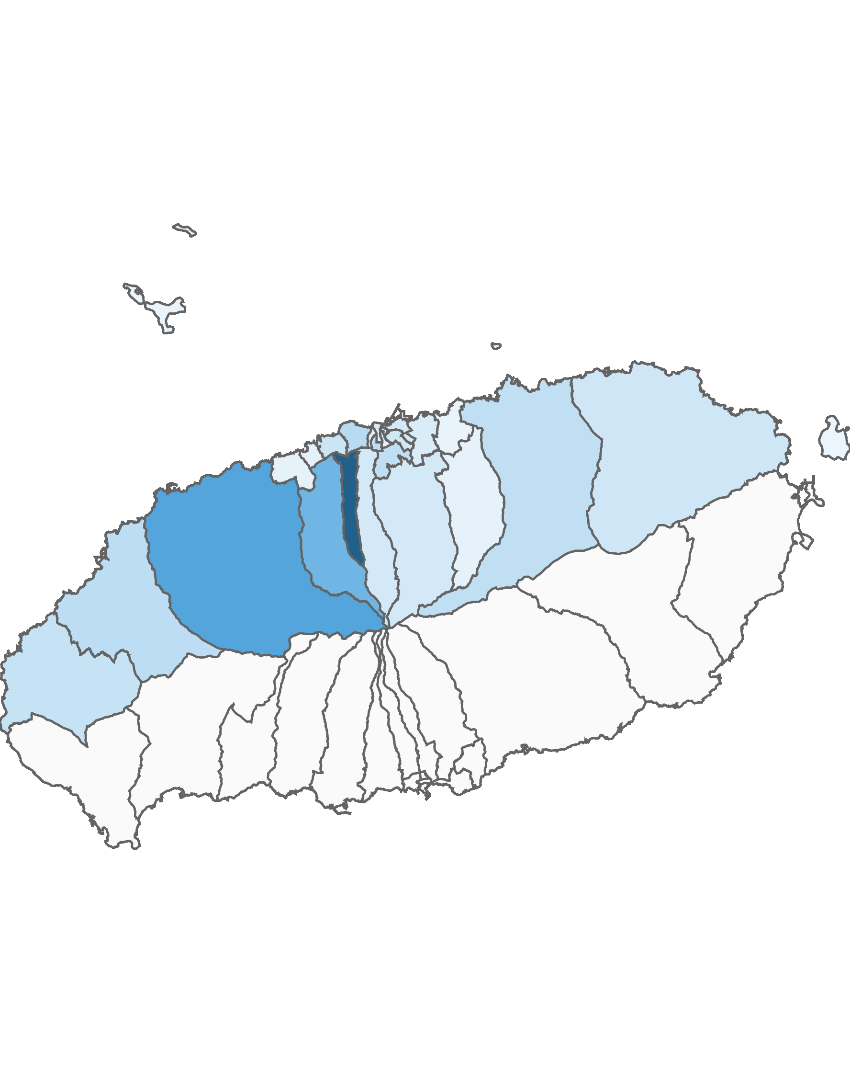
02. 제주시 방문객 분석
4.3 제주시 행정동별 외국인 방문객 – 전체 행정동
2022년 10월 : 14,446명
(단위:명)
순위 | 시군명 | 행정동명 | 2021년 10월 |  | 2022년 10월 |  | 증감률
 |  |  | 인구(명) | 비율(%) | 인구(명) | 비율(%)
제주시 | 1위 | 연동 | 1,520 | 22.7 | 3,162 | 21.9 | 108
제주시 | 2위 | 애월읍 | 782 | 11.7 | 1,766 | 12.2 | 125.8
제주시 | 3위 | 노형동 | 677 | 10.1 | 1,435 | 9.9 | 112
제주시 | 4위 | 용담2동 | 270 | 4 | 715 | 4.9 | 164.8
제주시 | 5위 | 한림읍 | 489 | 7.3 | 662 | 4.6 | 35.4
제주시 | 6위 | 삼도1동 | 203 | 3 | 634 | 4.4 | 212.3
제주시 | 7위 | 조천읍 | 292 | 4.4 | 622 | 4.3 | 113
제주시 | 8위 | 이도2동 | 253 | 3.8 | 601 | 4.2 | 137.5
제주시 | 9위 | 한경면 | 304 | 4.5 | 535 | 3.7 | 76
제주시 | 10위 | 도두동 | 215 | 3.2 | 466 | 3.2 | 116.7
제주시 | 11위 | 구좌읍 | 184 | 2.7 | 437 | 3 | 137.5
제주시 | 12위 | 일도2동 | 183 | 2.7 | 418 | 2.9 | 128.4
제주시 | 13위 | 아라동 | 257 | 3.8 | 369 | 2.6 | 43.6
제주시 | 14위 | 건입동 | 154 | 2.3 | 367 | 2.5 | 138.3
제주시 | 15위 | 오라동 | 145 | 2.2 | 362 | 2.5 | 149.7
제주시 | 16위 | 삼도2동 | 124 | 1.9 | 321 | 2.2 | 158.9
제주시 | 17위 | 화북동 | 134 | 2 | 294 | 2 | 119.4
제주시 | 18위 | 용담1동 | 67 | 1 | 207 | 1.4 | 209
제주시 | 19위 | 이도1동 | 65 | 1 | 202 | 1.4 | 210.8
제주시 | 20위 | 이호동 | 65 | 1 | 161 | 1.1 | 147.7
제주시 | 21위 | 봉개동 | 77 | 1.2 | 155 | 1.1 | 101.3
제주시 | 22위 | 외도동 | 51 | 0.8 | 138 | 1 | 170.6
제주시 | 23위 | 일도1동 | 43 | 0.6 | 124 | 0.9 | 188.4
제주시 | 24위 | 삼양동 | 45 | 0.7 | 112 | 0.8 | 148.9
제주시 | 25위 | 추자면 | 53 | 0.8 | 96 | 0.7 | 81.1
제주시 | 26위 | 우도면 | 43 | 0.6 | 85 | 0.6 | 97.7
총인구 |  |  | 6,695 | 100 | 14,446 | 100 | 115.8
2022년 10월 기준 행정동 단위 외국인 방문객
높음
낮음
※ 행정동 방문객 (등간격 분류)

Slide 25
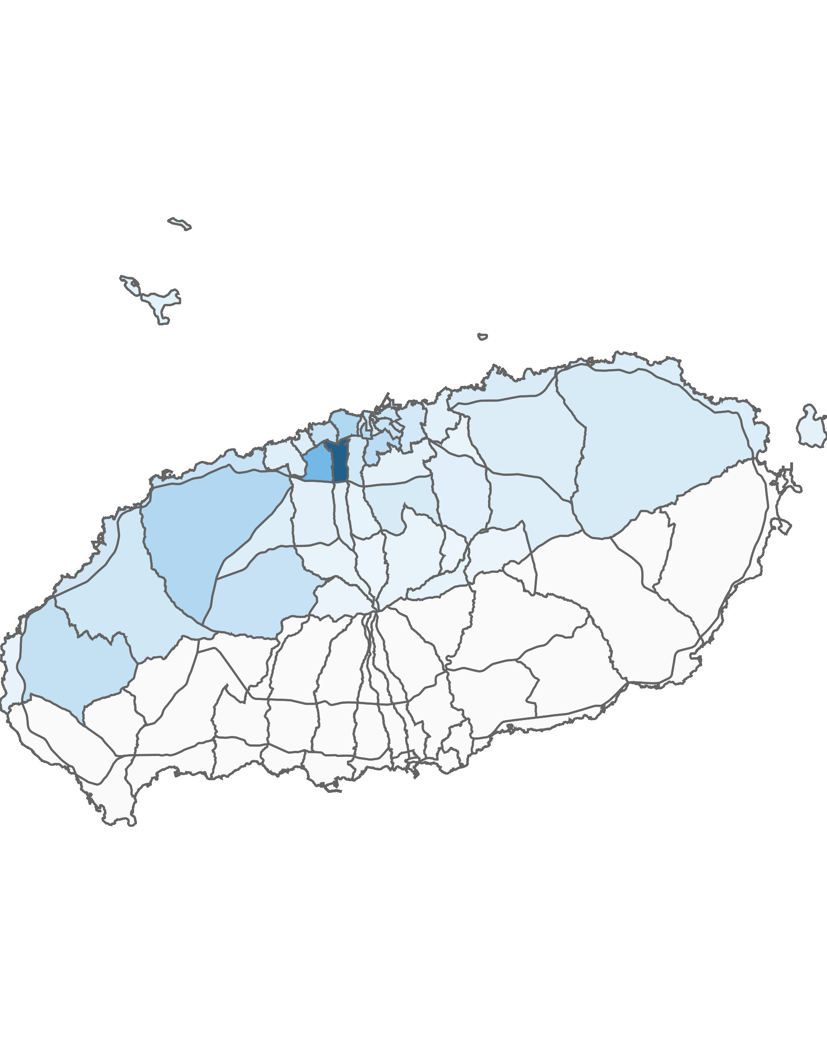
02. 제주시 방문객 분석
4.4 제주시 블록 단위 외국인 방문객 – 상위 15위
2022년 10월 : 14,446명
(단위:명)
순위 | 순위 | 블록명 | 2021년 10월 |  | 2022년 10월 |  | 증감률
 |  |  | 인구(명) | 비율(%) | 인구(명) | 비율(%)
제주시 | 1위 | 연동 | 1,492 | 22.3 | 3,085 | 21.4 | 106.8
 | 2위 | 노형 | 631 | 9.4 | 1,320 | 9.1 | 109.2
 | 3위 | 용담2 | 270 | 4 | 715 | 4.9 | 164.8
 | 4위 | 애월중산간(저) | 335 | 5 | 707 | 4.9 | 111
 | 5위 | 삼도1 | 203 | 3 | 634 | 4.4 | 212.3
 | 6위 | 이도2 | 253 | 3.8 | 601 | 4.2 | 137.5
 | 7위 | 한경중산간 | 271 | 4 | 483 | 3.3 | 78.2
 | 8위 | 도두 | 215 | 3.2 | 466 | 3.2 | 116.7
 | 9위 | 애월산간(저) | 193 | 2.9 | 461 | 3.2 | 138.9
 | 10위 | 애월해안 | 181 | 2.7 | 433 | 3 | 139.2
 | 11위 | 일도2 | 183 | 2.7 | 418 | 2.9 | 128.4
 | 12위 | 건입 | 154 | 2.3 | 367 | 2.5 | 138.3
 | 13위 | 한림중산간 | 267 | 4 | 339 | 2.3 | 27
 | 14위 | 한림해안 | 222 | 3.3 | 323 | 2.2 | 45.5
 | 15위 | 삼도2 | 124 | 1.9 | 321 | 2.2 | 158.9
총인구 |  |  | 6,695 | 100 | 14,446 | 100 | 115.8
2022년 10월 기준 블록 단위 외국인 방문객
높음
낮음
※ 블록 방문객 (등간격 분류)

Slide 26
Chapter. 03
서귀포시 방문객 분석

Slide 27
03. 서귀포시 방문객 분석
1.1 월별 방문객 추이
내국인 전체 방문객
(단위:명)
인구(명) | 01월 | 02월 | 03월 | 04월 | 05월 | 06월 | 07월 | 08월 | 09월 | 10월 | 11월 | 12월 | 총합계
2021년 | 1,057,656 | 1,694,251 | 1,768,989 | 2,259,346 | 2,543,115 | 2,448,506 | 2,637,560 | 2,548,373 | 1,909,879 | 2,651,337 | 2,648,569 | 2,403,435 | 26,571,016
2022년 | 2,915,701 | 2,623,498 | 1,797,106 | 2,534,934 | 2,937,887 | 2,935,535 | 2,940,248 | 3,359,991 | 2,222,907 | 3,137,637
인구차이 | 1,858,045 | 929,247 | 28,117 | 275,588 | 394,772 | 487,029 | 302,688 | 811,618 | 313,028 | 486,300
증감률 | 175.7% | 54.8% | 1.6% | 12.2% | 15.5% | 19.9% | 11.5% | 31.8% | 16.4% | 18.3%

Slide 28
03. 서귀포시 방문객 분석
1.2 성·연령대별 방문객
2022년 10월 : 3,137,637명
(단위:명)
남자 | 10대 |  | 20대 |  | 30대 |  | 40대 |  | 50대 |  | 60대 |  | 70대 |  | 총 인구
 | 인구(명) | (%) | 인구(명) | (%) | 인구(명) | (%) | 인구(명) | (%) | 인구(명) | (%) | 인구(명) | (%) | 인구(명) | (%) | 인구(명) | (%)
2021년 | 160,041 | 12.9 | 182,915 | 14.8 | 315,387 | 25.5 | 251,111 | 20.3 | 194,002 | 15.7 | 101,810 | 8.2 | 33,230 | 2.7 | 1,238,496 | 100
2022년 | 325,257 | 22.2 | 158,754 | 10.8 | 276,276 | 18.9 | 285,431 | 19.5 | 231,520 | 15.8 | 137,623 | 9.4 | 49,691 | 3.4 | 1,464,552 | 100
인구차이 | 165,216 |  | -24,161 |  | -39,111 |  | 34,320 |  | 37,518 |  | 35,813 |  | 16,461 |  | 226,056
증감률 | 103.2% |  | -13.2% |  | -12.4% |  | 13.7% |  | 19.3% |  | 35.2% |  | 49.5% |  | 18.3%
여자 | 10대 |  | 20대 |  | 30대 |  | 40대 |  | 50대 |  | 60대 |  | 70대 |  | 총 인구
 | 인구(명) | (%) | 인구(명) | (%) | 인구(명) | (%) | 인구(명) | (%) | 인구(명) | (%) | 인구(명) | (%) | 인구(명) | (%) | 인구(명) | (%)
2021년 | 163,178 | 11.5 | 236,959 | 16.8 | 346,749 | 24.5 | 245,362 | 17.4 | 250,653 | 17.7 | 121,575 | 8.6 | 48,365 | 3.4 | 1,412,841 | 100
2022년 | 306,623 | 18.3 | 197,364 | 11.8 | 326,405 | 19.5 | 293,220 | 17.5 | 307,260 | 18.4 | 171,976 | 10.3 | 70,237 | 4.2 | 1,673,085 | 100
인구차이 | 143,445 |  | -39,595 |  | -20,344 |  | 47,858 |  | 56,607 |  | 50,401 |  | 21,872 |  | 260,244
증감률 | 87.9% |  | -16.7% |  | -5.9% |  | 19.5% |  | 22.6% |  | 41.5% |  | 45.2% |  | 18.4%

Slide 29
03. 서귀포시 방문객 분석
1.3 성별 및 연령대별 방문객
2022년 10월 : 3,137,637명
(단위:명)
구분 | 남자 |  | 여자 |  | 총 인구
 | 인구(명) | (%) | 인구(명) | (%) | 인구(명) | (%)
2021년 | 1,238,496 | 46.7 | 1,412,841 | 53.3 | 2,651,337 | 100
2022년 | 1,464,552 | 46.7 | 1,673,085 | 53.3 | 3,137,637 | 100
인구차이 | 226,056 |  | 260,244 |  | 486,300 | 0
증감률 | 18.3% |  | 18.4% |  | 18.3% | 0%
(단위:명)
구분 | 10대 |  | 20대 |  | 30대 |  | 40대 |  | 50대 |  | 60대 |  | 70대 |  | 총 인구
 | 인구(명) | (%) | 인구(명) | (%) | 인구(명) | (%) | 인구(명) | (%) | 인구(명) | (%) | 인구(명) | (%) | 인구(명) | (%) | 인구(명) | (%)
2021년 | 323,219 | 12.2 | 419,874 | 15.8 | 662,136 | 25 | 496,473 | 18.7 | 444,655 | 16.8 | 223,385 | 8.4 | 81,595 | 3.1 | 2,651,337 | 100
2022년 | 631,880 | 20.1 | 356,118 | 11.3 | 602,681 | 19.2 | 578,651 | 18.4 | 538,780 | 17.2 | 309,599 | 9.9 | 119,928 | 3.8 | 3,137,637 | 100
인구차이 | 308,661 |  | -63,756 |  | -59,455 |  | 82,178 |  | 94,125 |  | 86,214 |  | 38,333 |  | 486,300
증감률 | 95.5% |  | -15.2% |  | -9% |  | 16.6% |  | 21.2% |  | 38.6% |  | 47% |  | 18.3%

Slide 30

03. 서귀포시 방문객 분석
2.1 시도 유입지별 방문객
2022년 10월 : 3,137,637명
(단위:명)
순위 | 시도명 | 2021년 10월 |  | 2022년 10월 |  | 인구차이 | 증감률
 |  | 인구(명) | 비율(%) | 인구(명) | 비율(%)
1위 | 경기 | 716,627 | 27 | 787,989 | 25.1 | 71,362 | 10
2위 | 서울 | 672,545 | 25.4 | 719,119 | 22.9 | 46,574 | 6.9
3위 | 경남 | 133,344 | 5 | 189,047 | 6 | 55,703 | 41.8
4위 | 부산 | 182,344 | 6.9 | 179,420 | 5.7 | -2,924 | -1.6
5위 | 인천 | 148,020 | 5.6 | 160,624 | 5.1 | 12,604 | 8.5
6위 | 경북 | 86,090 | 3.2 | 150,805 | 4.8 | 64,715 | 75.2
7위 | 대구 | 126,633 | 4.8 | 136,914 | 4.4 | 10,281 | 8.1
8위 | 충남 | 89,094 | 3.4 | 118,353 | 3.8 | 29,259 | 32.8
9위 | 전남 | 64,301 | 2.4 | 111,794 | 3.6 | 47,493 | 73.9
10위 | 전북 | 67,619 | 2.6 | 105,905 | 3.4 | 38,286 | 56.6
11위 | 광주 | 84,342 | 3.2 | 96,068 | 3.1 | 11,726 | 13.9
12위 | 충북 | 68,076 | 2.6 | 95,187 | 3 | 27,111 | 39.8
13위 | 강원 | 54,276 | 2 | 94,783 | 3 | 40,507 | 74.6
14위 | 대전 | 84,831 | 3.2 | 94,416 | 3 | 9,585 | 11.3
15위 | 울산 | 55,668 | 2.1 | 75,712 | 2.4 | 20,044 | 36
16위 | 세종 | 17,527 | 0.7 | 21,501 | 0.7 | 3,974 | 22.7
총인구 |  | 2,651,337 | 100 | 3,137,637 | 100 | 486,300 | 18.3
높음
낮음
※ 시도별 방문객 (등간격 분류)

Slide 31

03. 서귀포시 방문객 분석
2.2 시군 유입지별 방문객
2022년 10월 : 3,137,637명
(단위:명)
2021년 10월 |  |  |  |  | 2022년 10월
순위 | 시도 명 | 시군 명 | 인구(명) | 비율(%) | 순위 | 시도 명 | 시군 명 | 인구(명) | 비율(%)
1위 | 경기 | 수원시 | 72,109 | 2.7 | 1위 | 경기 | 수원시 | 79,805 | 2.5
2위 | 경기 | 성남시 | 72,032 | 2.7 | 2위 | 경남 | 창원시 | 71,488 | 2.3
3위 | 경기 | 고양시 | 68,732 | 2.6 | 3위 | 경기 | 성남시 | 70,657 | 2.3
4위 | 경기 | 용인시 | 66,657 | 2.5 | 4위 | 경기 | 용인시 | 70,107 | 2.2
5위 | 서울 | 강남구 | 53,775 | 2 | 5위 | 경기 | 고양시 | 67,830 | 2.2
6위 | 서울 | 송파구 | 50,934 | 1.9 | 6위 | 서울 | 송파구 | 56,585 | 1.8
7위 | 경남 | 창원시 | 50,457 | 1.9 | 7위 | 충북 | 청주시 | 55,176 | 1.8
8위 | 충북 | 청주시 | 46,034 | 1.7 | 8위 | 서울 | 강남구 | 54,574 | 1.7
9위 | 경기 | 부천시 | 43,643 | 1.6 | 9위 | 경기 | 부천시 | 48,036 | 1.5
10위 | 서울 | 서초구 | 42,500 | 1.6 | 10위 | 전북 | 전주시 | 47,626 | 1.5
11위 | 경기 | 화성시 | 39,991 | 1.5 | 11위 | 경기 | 화성시 | 46,362 | 1.5
12위 | 서울 | 강서구 | 39,950 | 1.5 | 12위 | 경기 | 안양시 | 42,115 | 1.3
13위 | 충남 | 천안시 | 36,253 | 1.4 | 13위 | 서울 | 서초구 | 40,933 | 1.3
14위 | 경기 | 안양시 | 35,787 | 1.3 | 14위 | 서울 | 강서구 | 40,233 | 1.3
15위 | 경기 | 남양주시 | 32,643 | 1.2 | 15위 | 서울 | 노원구 | 39,680 | 1.3
기타 |  |  | 1,899,840 | 71.7 | 기타 |  |  | 2,306,430 | 73.5
총인구 |  |  | 2,651,337 | 100 | 총인구 |  |  | 3,137,637 | 100
수도권 단위 방문객
높음
낮음
※ 수도권 시군구별 방문객 (등간격 분류)

Slide 32
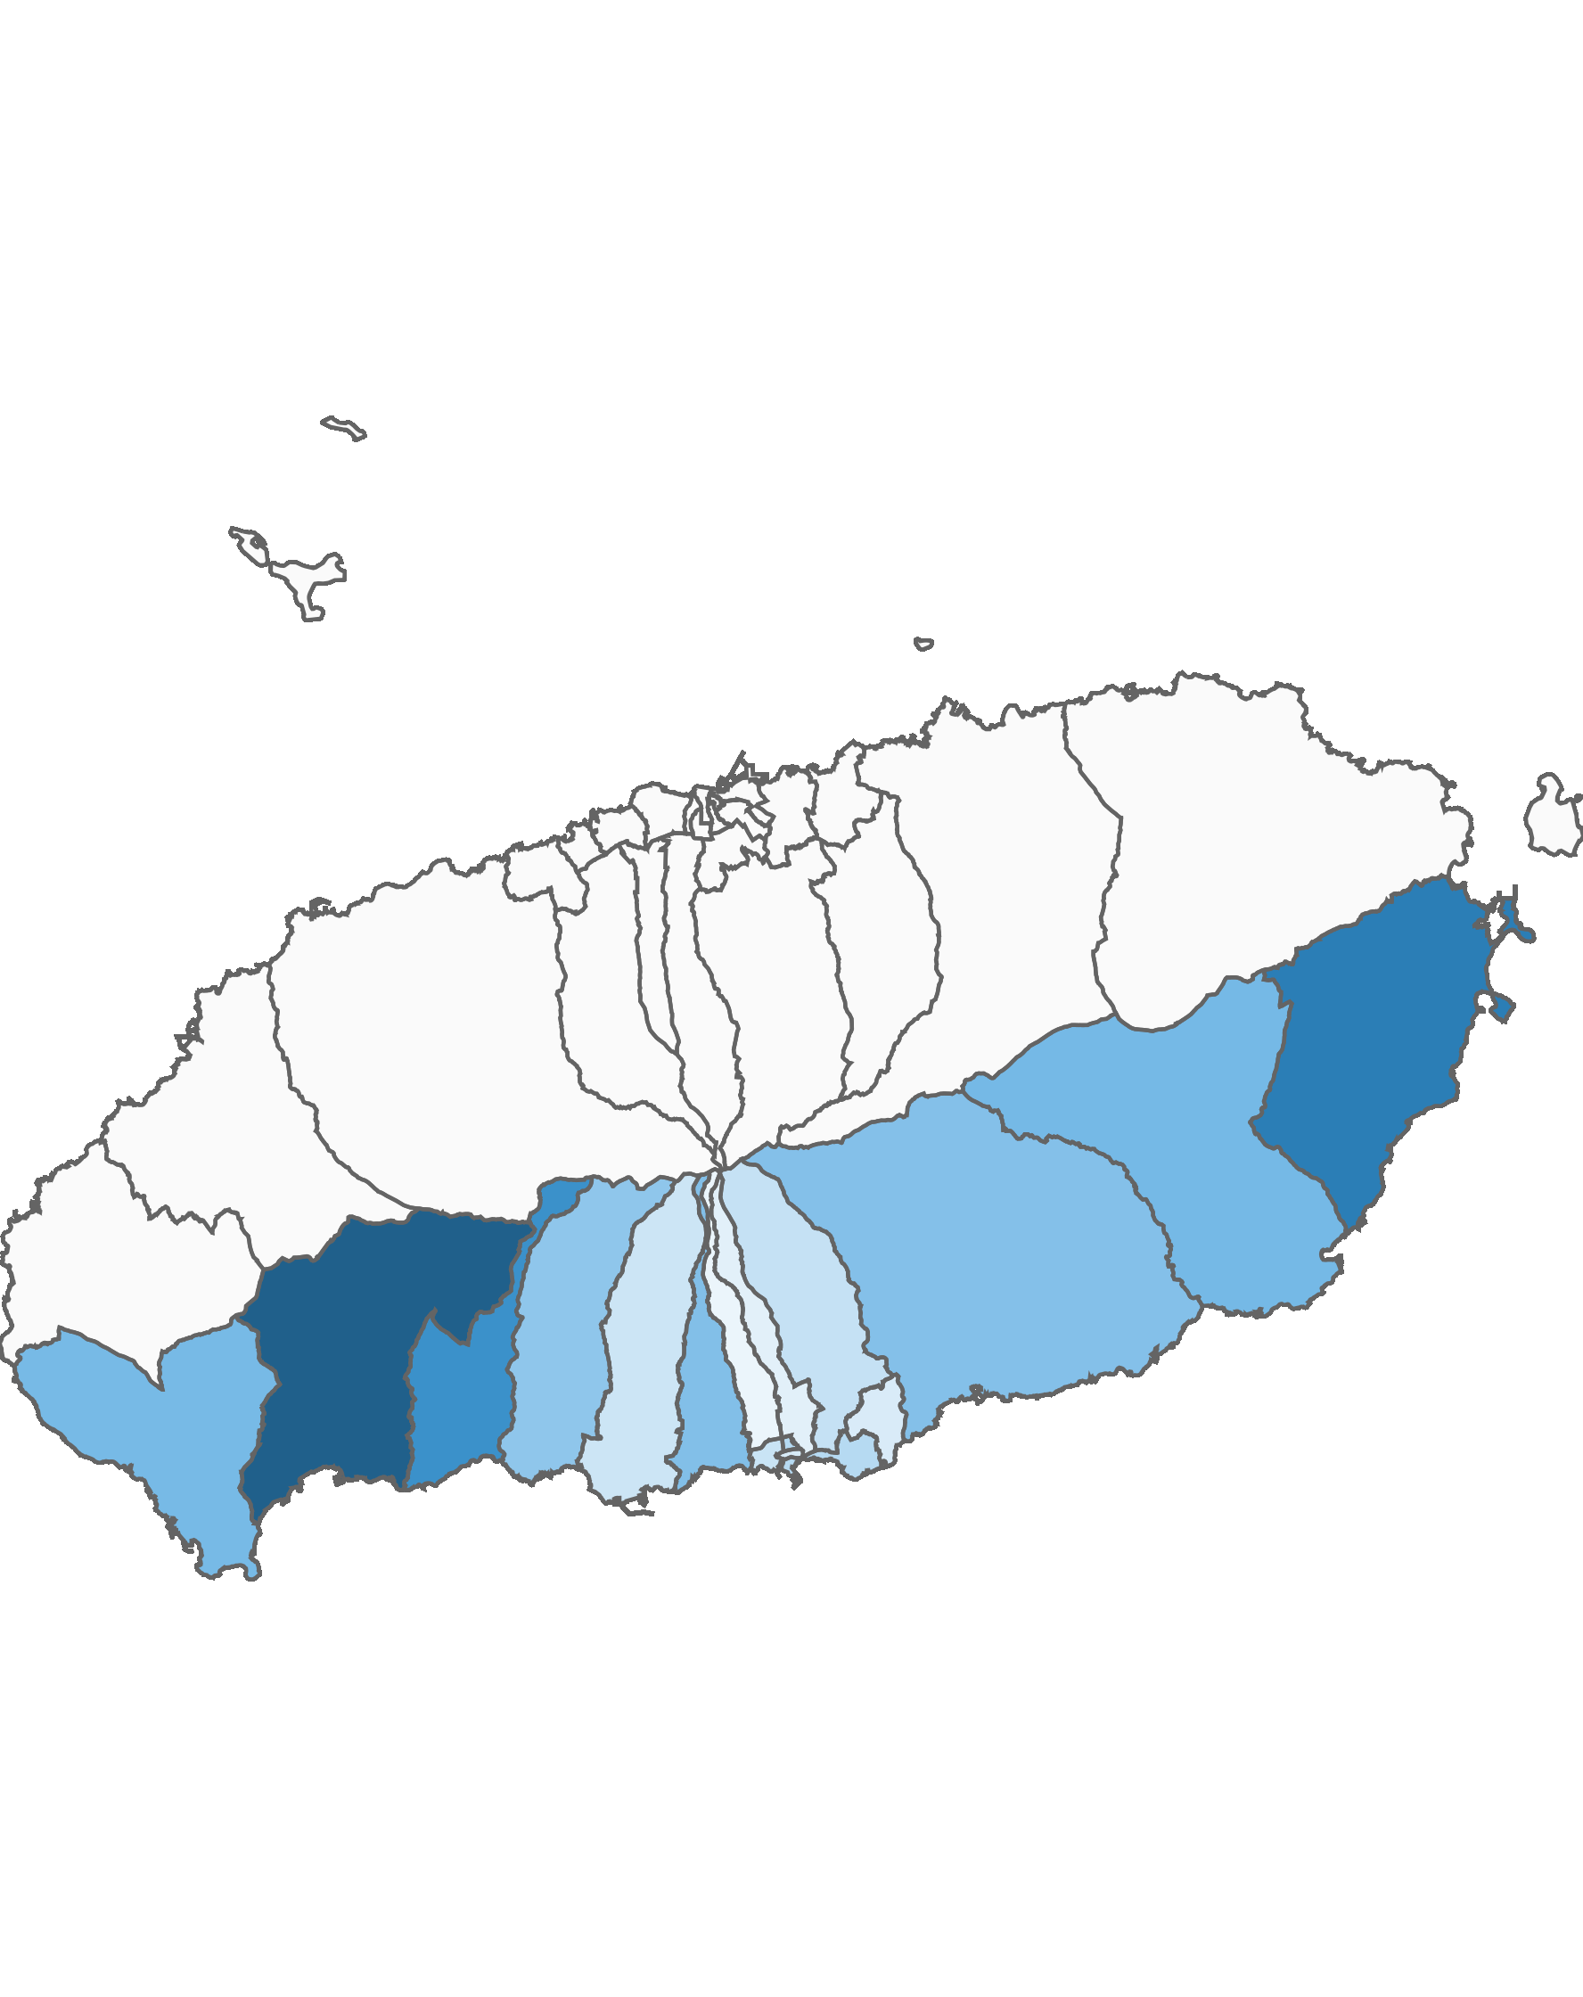
03. 서귀포시 방문객 분석
3.1 서귀포시 행정동별 방문객 – 전체 행정동
2022년 10월
(단위:명)
순위 |  | 행정동명 | 2021년 10월 |  | 2022년 10월 |  | 증감률
 |  |  | 인구(명) | 비율(%) | 인구(명) | 비율(%)
서귀포시 | 1위 | 안덕면 | 864,071 | 14.8 | 1,077,413 | 17.8 | 24.7
 | 2위 | 성산읍 | 808,681 | 13.8 | 864,232 | 14.2 | 6.9
 | 3위 | 예래동 | 618,193 | 10.6 | 732,025 | 12.1 | 18.4
 | 4위 | 표선면 | 459,000 | 7.8 | 464,614 | 7.7 | 1.2
 | 5위 | 대정읍 | 466,940 | 8 | 461,054 | 7.6 | -1.3
 | 6위 | 대륜동 | 372,885 | 6.4 | 425,120 | 7 | 14
 | 7위 | 남원읍 | 421,483 | 7.2 | 417,085 | 6.9 | -1
 | 8위 | 중문동 | 407,685 | 7 | 380,445 | 6.3 | -6.7
 | 9위 | 중앙동 | 255,895 | 4.4 | 245,954 | 4.1 | -3.9
 | 10위 | 송산동 | 237,930 | 4.1 | 244,540 | 4 | 2.8
 | 11위 | 영천동 | 166,919 | 2.9 | 179,129 | 3 | 7.3
 | 12위 | 천지동 | 182,249 | 3.1 | 161,257 | 2.7 | -11.5
 | 13위 | 대천동 | 223,704 | 3.8 | 151,124 | 2.5 | -32.4
 | 14위 | 정방동 | 169,118 | 2.9 | 98,842 | 1.6 | -41.6
 | 15위 | 효돈동 | 86,655 | 1.5 | 93,717 | 1.5 | 8.1
 | 16위 | 동홍동 | 74,980 | 1.3 | 52,605 | 0.9 | -29.8
 | 17위 | 서홍동 | 37,458 | 0.6 | 17,418 | 0.3 | -53.5
총인구 |  |  | 5,853,846 | 100 | 6,066,574 | 100 | 3.6
2022년 10월 기준 행정동 단위 방문객
높음
낮음
※ 행정동 방문객 (등간격 분류)

Slide 33
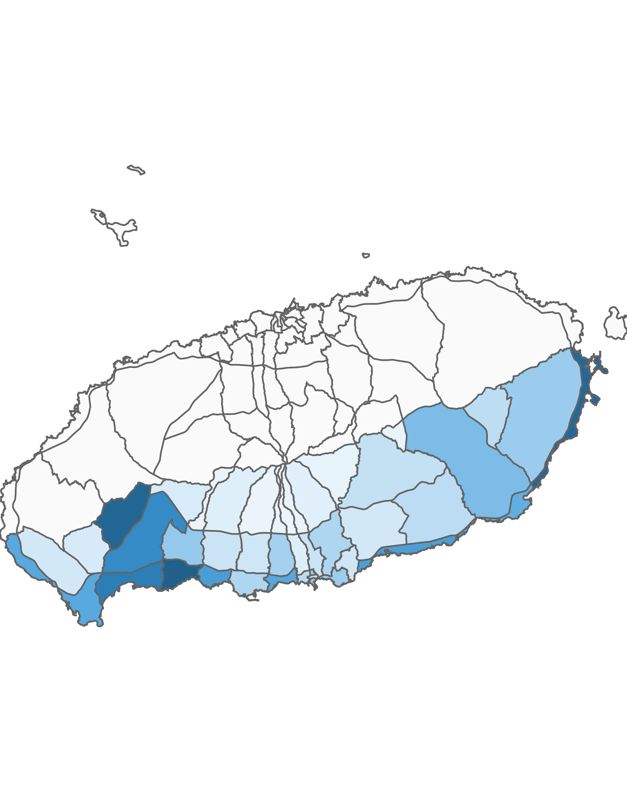
03. 서귀포시 방문객 분석
3.2 서귀포시 블록 단위 방문객 – 상위 15위
2022년 10월 : 7,093,998명
(단위:명)
순위 | 순위 | 블록명 | 2021년 10월 |  | 2022년 10월 |  | 증감률
 |  |  | 인구(명) | 비율(%) | 인구(명) | 비율(%)
서귀포시 | 1위 | 예래해안 | 617,985 | 9.4 | 806,883 | 11.4 | 30.6
 | 2위 | 서광 | 785,768 | 12 | 776,503 | 10.9 | -1.2
 | 3위 | 성산해안 | 691,645 | 10.5 | 765,545 | 10.8 | 10.7
 | 4위 | 안덕해안 | 549,729 | 8.4 | 643,350 | 9.1 | 17
 | 5위 | 안덕중산간 | 490,513 | 7.5 | 574,190 | 8.1 | 17.1
 | 6위 | 중문해안 | 517,732 | 7.9 | 481,386 | 6.8 | -7
 | 7위 | 남원해안 | 374,173 | 5.7 | 475,191 | 6.7 | 27
 | 8위 | 대륜 | 418,150 | 6.4 | 427,876 | 6 | 2.3
 | 9위 | 대정해안 | 399,410 | 6.1 | 423,984 | 6 | 6.2
 | 10위 | 표선해안 | 341,301 | 5.2 | 391,616 | 5.5 | 14.7
 | 11위 | 표선중산간 | 301,345 | 4.6 | 325,028 | 4.6 | 7.9
 | 12위 | 예래중산간 | 307,870 | 4.7 | 264,638 | 3.7 | -14
 | 13위 | 성산중산간 | 277,300 | 4.2 | 247,313 | 3.5 | -10.8
 | 14위 | 중앙 | 255,895 | 3.9 | 245,955 | 3.5 | -3.9
 | 15위 | 송산 | 237,930 | 3.6 | 244,540 | 3.4 | 2.8
상위 15위 전체 인구 |  |  | 6,566,746 | 100 | 7,093,998 | 100 | 8
2022년 10월 기준 블록 단위 방문객
높음
낮음
※ 블록 방문객 (등간격 분류)

Slide 34
03. 서귀포시 방문객 분석
4.1 월별 외국인 방문객 추이
외국인 전체 방문객
(단위:명)
인구(명) | 01월 | 02월 | 03월 | 04월 | 05월 | 06월 | 07월 | 08월 | 09월 | 10월 | 11월 | 12월 | 총합계
2021년 | 1,729 | 1,935 | 2,527 | 2,486 | 3,311 | 3,293 | 2,889 | 4,211 | 4,271 | 6,731 | 3,989 | 3,848 | 41,220
2022년 | 2,772 | 2,553 | 3,061 | 3,511 | 4,634 | 5,410 | 6,039 | 8,004 | 6,234 | 13,287
인구차이 | 1,043 | 618 | 534 | 1,025 | 1,323 | 2,117 | 3,150 | 3,793 | 1,963 | 6,556
증감률 | 60.3% | 31.9% | 21.1% | 41.2% | 40% | 64.3% | 109% | 90.1% | 46% | 97.4%

Slide 35
03. 서귀포시 방문객 분석
4.2 국적별 외국인 방문객
2022년 10월 : 13,287명
(단위:명)
2021년 10월 |  |  |  | 2022년 10월
순위 | 국적명 | 인구수 | 점유율 | 순위 | 국적명 | 인구수 | 점유율
1위 | 중국 | 1,874 | 27.8 | 1위 | 미국 | 2,872 | 21.6
2위 | 미국 | 1,747 | 26 | 2위 | 중국 | 1,415 | 10.6
3위 | 필리핀 | 830 | 12.3 | 3위 | 일본 | 1,179 | 8.9
4위 | 캐나다 | 737 | 10.9 | 4위 | 캐나다 | 1,039 | 7.8
5위 | 러시아 | 337 | 5 | 5위 | 필리핀 | 1,019 | 7.7
6위 | 인도네시아 | 217 | 3.2 | 6위 | 싱가포르 | 786 | 5.9
7위 | 인도 | 130 | 1.9 | 7위 | 말레이시아 | 746 | 5.6
8위 | 네덜란드 | 120 | 1.8 | 8위 | 베트남 | 673 | 5.1
9위 | 프랑스 | 71 | 1.1 | 9위 | 인도네시아 | 484 | 3.6
10위 | 베트남 | 68 | 1 | 10위 | 타이 | 443 | 3.3
11위 | 우크라이나 | 67 | 1 | 11위 | 호주 | 369 | 2.8
12위 | 미얀마 | 64 | 1 | 12위 | 러시아 | 357 | 2.7
13위 | 말레이시아 | 51 | 0.8 | 13위 | 홍콩 | 324 | 2.4
14위 | 일본 | 47 | 0.7 | 14위 | 프랑스 | 202 | 1.5
15위 | 독일 | 46 | 0.7 | 15위 | 인도 | 152 | 1.1
기타 |  | 325 | 4.8 | 기타 |  | 1,227 | 9.2
총 인구 |  | 6,731 | 100 | 총 인구 |  | 13,287 | 100

Slide 36
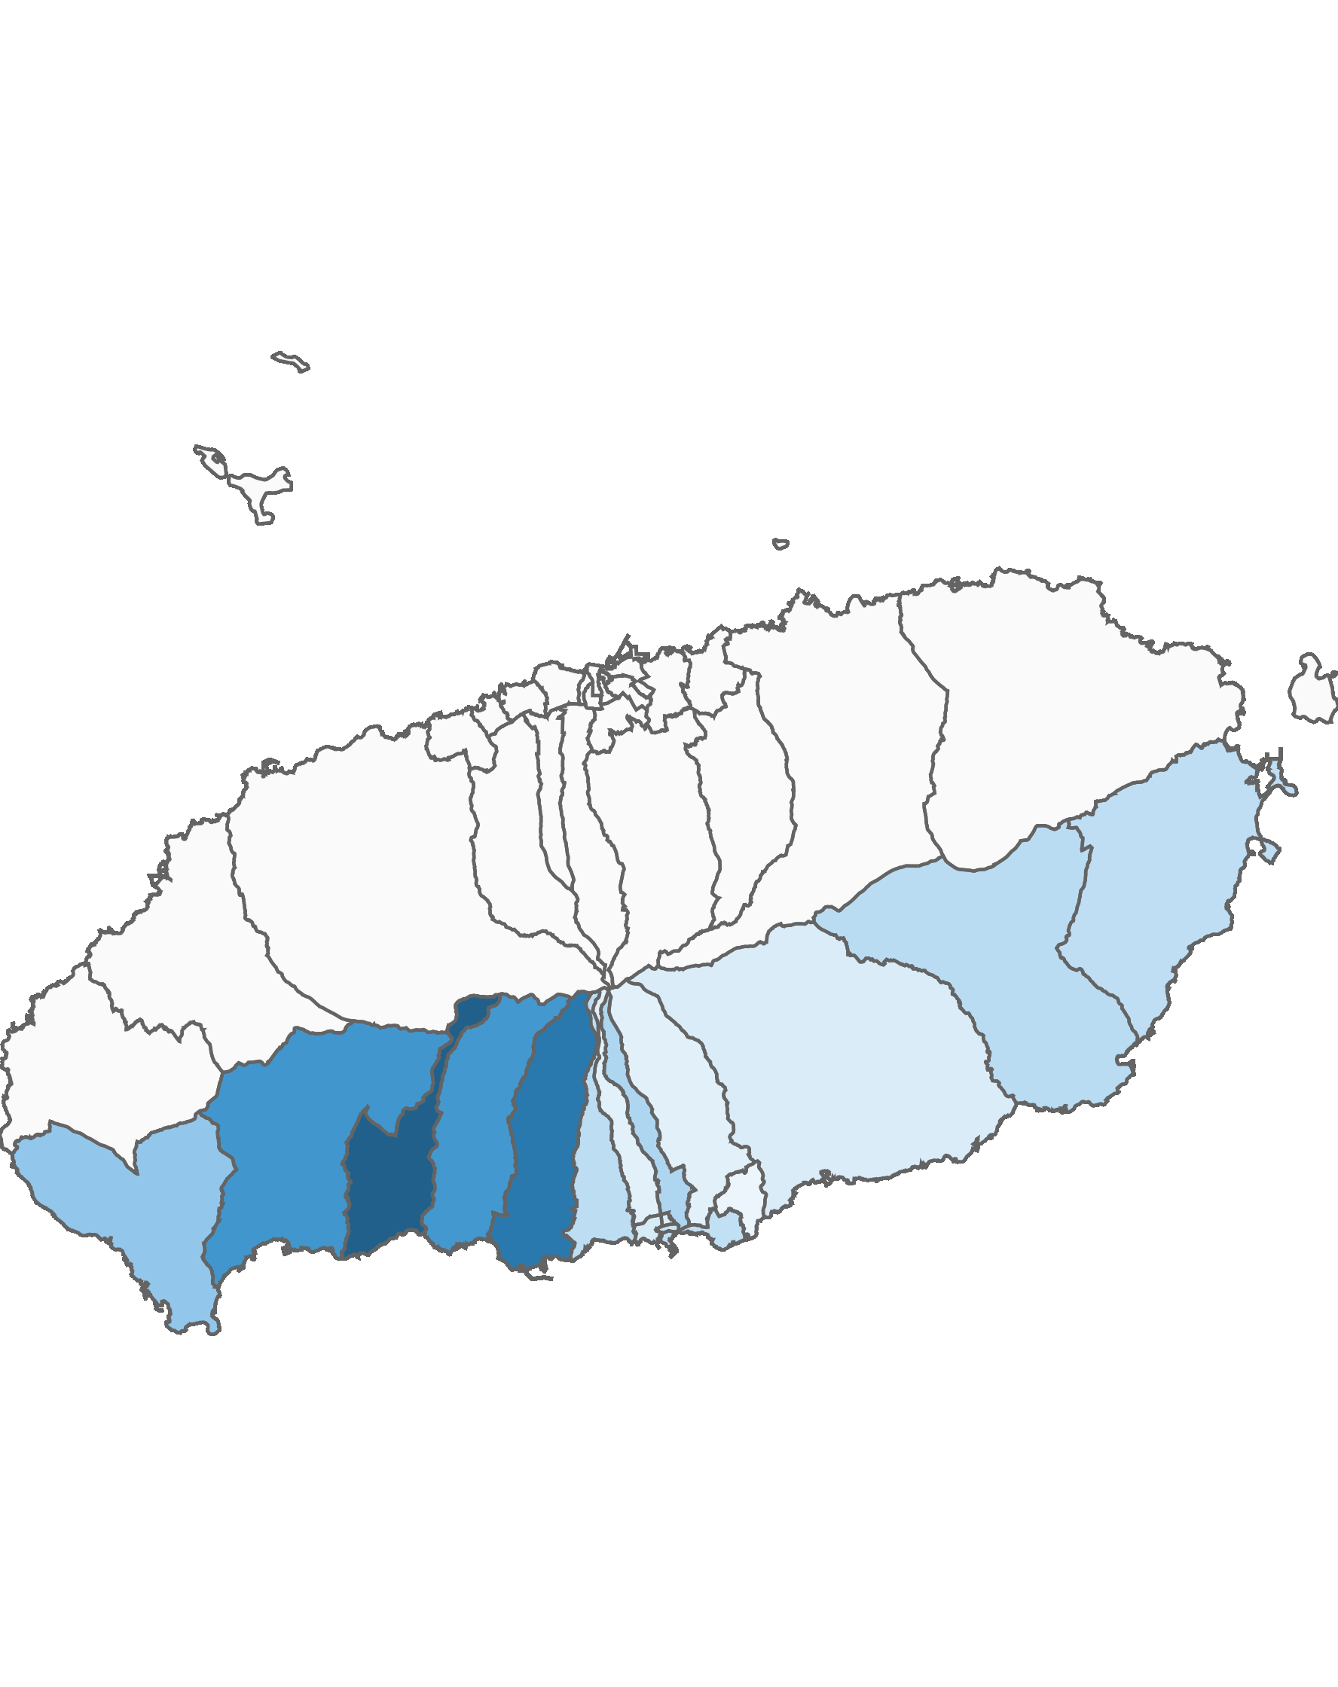
03. 서귀포시 방문객 분석
4.3 서귀포시 행정동별 외국인 방문객 – 전체 행정동
2022년 10월 : 13,287명
(단위:명)
순위 | 순위 | 행정동명 | 2021년 10월 |  | 2022년 10월 |  | 증감률
 |  |  | 인구(명) | 비율(%) | 인구(명) | 비율(%)
서귀포시 | 1위 | 예래동 | 1,325 | 19.7 | 2,652 | 20 | 100.2
제주시 | 2위 | 대천동 | 1,162 | 17.3 | 2,211 | 16.6 | 90.3
제주시 | 3위 | 안덕면 | 856 | 12.7 | 1,728 | 13 | 101.9
제주시 | 4위 | 중문동 | 815 | 12.1 | 1,682 | 12.7 | 106.4
제주시 | 5위 | 대정읍 | 524 | 7.8 | 918 | 6.9 | 75.2
제주시 | 6위 | 동홍동 | 392 | 5.8 | 674 | 5.1 | 71.9
제주시 | 7위 | 표선면 | 180 | 2.7 | 555 | 4.2 | 208.3
제주시 | 8위 | 대륜동 | 269 | 4 | 527 | 4 | 95.9
제주시 | 9위 | 성산읍 | 202 | 3 | 504 | 3.8 | 149.5
제주시 | 10위 | 송산동 | 248 | 3.7 | 469 | 3.5 | 89.1
제주시 | 11위 | 정방동 | 200 | 3 | 397 | 3 | 98.5
제주시 | 12위 | 천지동 | 112 | 1.7 | 247 | 1.9 | 120.5
제주시 | 13위 | 남원읍 | 154 | 2.3 | 224 | 1.7 | 45.5
제주시 | 14위 | 중앙동 | 90 | 1.3 | 180 | 1.4 | 100
제주시 | 15위 | 서홍동 | 82 | 1.2 | 141 | 1.1 | 72
제주시 | 16위 | 영천동 | 94 | 1.4 | 133 | 1 | 41.5
제주시 | 17위 | 효돈동 | 26 | 0.4 | 45 | 0.3 | 73.1
총인구 |  |  | 6,731 | 100 | 13,287 | 100 | 97.4
2022년 10월 기준 행정동 단위 외국인 방문객
높음
낮음
※ 행정동 방문객 (등간격 분류)

Slide 37
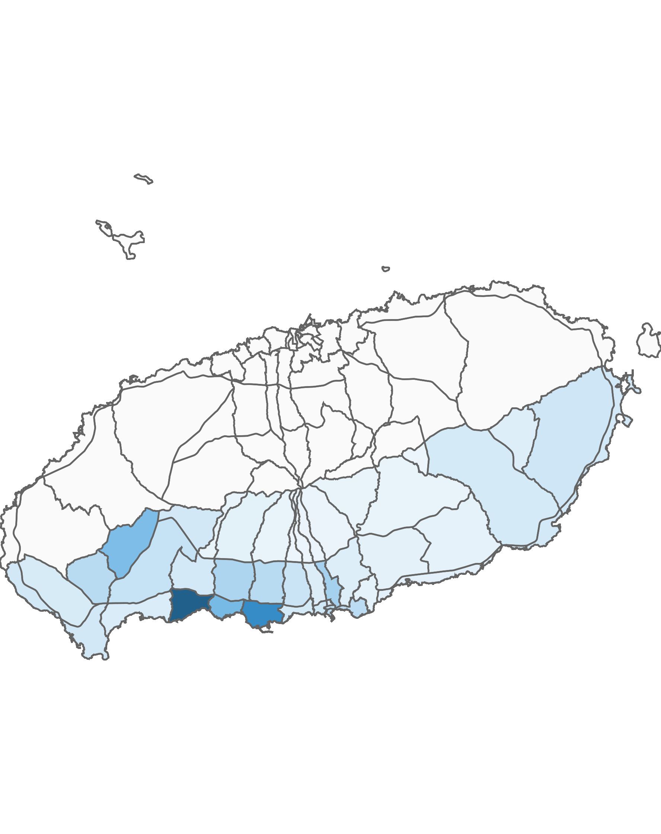
03. 서귀포시 방문객 분석
4.4 서귀포시 블록 단위 외국인 방문객 – 상위 15위
2022년 10월 : 13,287명
(단위:명)
순위 | 순위 | 블록명 | 2021년 10월 |  | 2022년 10월 |  | 증감률
 |  |  | 인구(명) | 비율(%) | 인구(명) | 비율(%)
서귀포시 | 1위 | 예래해안 | 1,214 | 18 | 2,414 | 18.2 | 98.8
제주시 | 2위 | 대천 | 905 | 13.4 | 1,705 | 12.8 | 88.4
제주시 | 3위 | 중문해안 | 489 | 7.3 | 1,002 | 7.5 | 104.9
제주시 | 4위 | 서광 | 517 | 7.7 | 965 | 7.3 | 86.7
제주시 | 5위 | 동홍 | 389 | 5.8 | 670 | 5 | 72.2
제주시 | 6위 | 중문중산간 | 293 | 4.4 | 608 | 4.6 | 107.5
제주시 | 7위 | 대천중산간 | 252 | 3.7 | 491 | 3.7 | 94.8
제주시 | 8위 | 영어교육도시 | 256 | 3.8 | 483 | 3.6 | 88.7
제주시 | 9위 | 송산 | 248 | 3.7 | 469 | 3.5 | 89.1
제주시 | 10위 | 정방 | 200 | 3 | 397 | 3 | 98.5
제주시 | 11위 | 안덕중산간 | 159 | 2.4 | 354 | 2.7 | 122.6
제주시 | 12위 | 대륜중산간 | 159 | 2.4 | 317 | 2.4 | 99.4
제주시 | 13위 | 성산중산간 | 106 | 1.6 | 275 | 2.1 | 159.4
제주시 | 14위 | 천지 | 112 | 1.7 | 247 | 1.9 | 120.5
제주시 | 15위 | 대정해안 | 158 | 2.3 | 244 | 1.8 | 54.4
총인구 |  |  | 6,731 | 100 | 13,287 | 100 | 97.4
2022년 10월 기준 블록 단위 외국인 방문객
높음
낮음
※ 블록 방문객 (등간격 분류)

Slide 38
Chapter. 04
행정동 단위 방문객 분석

Slide 39
04. 행정동 단위 방문객 분석
1.1 총 방문객 : 상위 15위
2022년 10월 기준
(단위:명)
순위 | 시군구명 | 행정동명 | 2022년 10월
 |  |  | 인구(명) | 비율(%)
1 | 제주시 | 연동 | 1,173,243 | 8.1
2 | 서귀포시 | 안덕면 | 1,077,413 | 7.5
3 | 제주시 | 애월읍 | 1,025,675 | 7.1
4 | 제주시 | 조천읍 | 959,996 | 6.7
5 | 서귀포시 | 성산읍 | 864,232 | 6
6 | 제주시 | 구좌읍 | 803,012 | 5.6
7 | 서귀포시 | 예래동 | 732,025 | 5.1
8 | 제주시 | 한림읍 | 688,258 | 4.8
9 | 제주시 | 용담2동 | 469,003 | 3.3
10 | 서귀포시 | 표선면 | 464,614 | 3.2
11 | 서귀포시 | 대정읍 | 461,054 | 3.2
12 | 제주시 | 노형동 | 449,221 | 3.1
13 | 서귀포시 | 대륜동 | 425,120 | 2.9
14 | 서귀포시 | 남원읍 | 417,085 | 2.9
15 | 제주시 | 한경면 | 388,665 | 2.7
기타 |  |  | 4,025,123 | 27.9
합계 |  |  | 14,423,739 | 100
2022년 10월 기준 : 행정동 단위 방문객 수
높음
낮음
※ 행정동 방문객 (등간격 분류)

Slide 40
04. 행정동 단위 방문객 분석
1.2 전년 대비 총 방문객 증감률
증가율 : 상위 15위
(단위:명)
감소율 : 상위 15위
(단위:명)
순위 | 시군명 | 행정동명 | 2021년 10월 | 2022년 10월 | 인구차이 | 증가율
1 | 제주시 | 추자면 | 47,743 | 81,707 | 33,964 | 71.14
2 | 제주시 | 화북동 | 51,375 | 80,808 | 29,433 | 57.29
3 | 제주시 | 연동 | 790,295 | 1,173,243 | 382,948 | 48.46
4 | 제주시 | 도두동 | 177,175 | 253,525 | 76,350 | 43.09
5 | 제주시 | 봉개동 | 143,576 | 202,790 | 59,214 | 41.24
6 | 제주시 | 일도2동 | 181,639 | 250,466 | 68,827 | 37.89
7 | 서귀포시 | 안덕면 | 864,071 | 1,077,413 | 213,342 | 24.69
8 | 제주시 | 조천읍 | 801,038 | 959,996 | 158,958 | 19.84
9 | 서귀포시 | 예래동 | 618,193 | 732,025 | 113,832 | 18.41
10 | 제주시 | 한경면 | 333,265 | 388,665 | 55,400 | 16.62
11 | 서귀포시 | 대륜동 | 372,885 | 425,120 | 52,235 | 14.01
12 | 제주시 | 삼도2동 | 179,472 | 204,168 | 24,696 | 13.76
13 | 제주시 | 아라동 | 197,507 | 218,902 | 21,395 | 10.83
14 | 제주시 | 구좌읍 | 732,166 | 803,012 | 70,846 | 9.68
15 | 서귀포시 | 효돈동 | 86,655 | 93,717 | 7,062 | 8.15
순위 | 시군명 | 행정동명 | 2021년 10월 | 2022년 10월 | 인구차이 | 감소율
1 | 제주시 | 용담2동 | 1,615,208 | 469,003 | -1,146,205 | -70.96
2 | 서귀포시 | 서홍동 | 37,458 | 17,418 | -20,040 | -53.5
3 | 서귀포시 | 정방동 | 169,118 | 98,842 | -70,276 | -41.55
4 | 제주시 | 외도동 | 124,951 | 78,576 | -46,375 | -37.11
5 | 제주시 | 삼양동 | 73,509 | 47,050 | -26,459 | -35.99
6 | 제주시 | 이도1동 | 86,609 | 58,334 | -28,275 | -32.65
7 | 서귀포시 | 대천동 | 223,704 | 151,124 | -72,580 | -32.44
8 | 제주시 | 삼도1동 | 51,014 | 35,066 | -15,948 | -31.26
9 | 서귀포시 | 동홍동 | 74,980 | 52,605 | -22,375 | -29.84
10 | 제주시 | 오라동 | 122,088 | 88,136 | -33,952 | -27.81
11 | 제주시 | 노형동 | 605,478 | 449,221 | -156,257 | -25.81
12 | 제주시 | 이도2동 | 185,670 | 144,710 | -40,960 | -22.06
13 | 제주시 | 이호동 | 162,217 | 130,994 | -31,223 | -19.25
14 | 제주시 | 애월읍 | 1,200,541 | 1,025,675 | -174,866 | -14.57
15 | 서귀포시 | 천지동 | 182,249 | 161,257 | -20,992 | -11.52

Slide 41
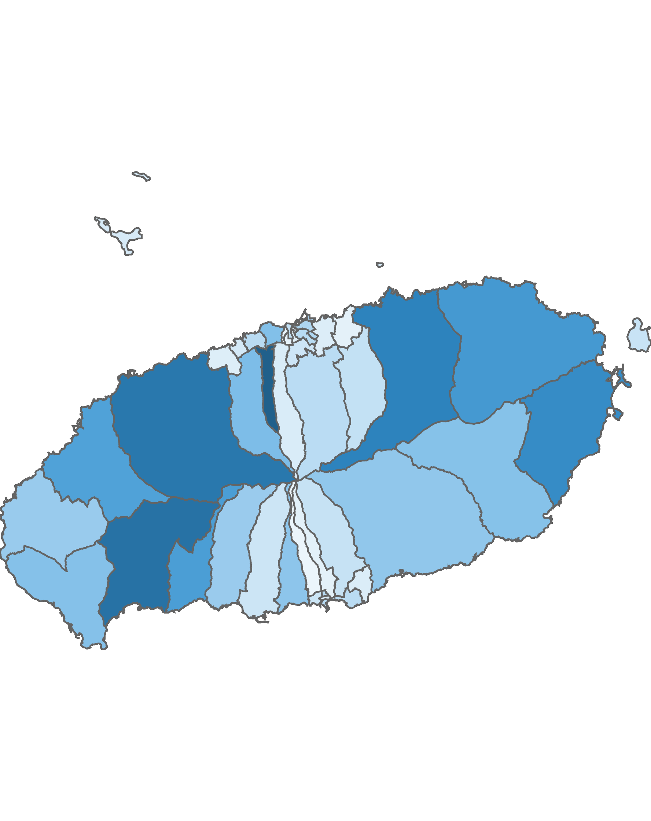
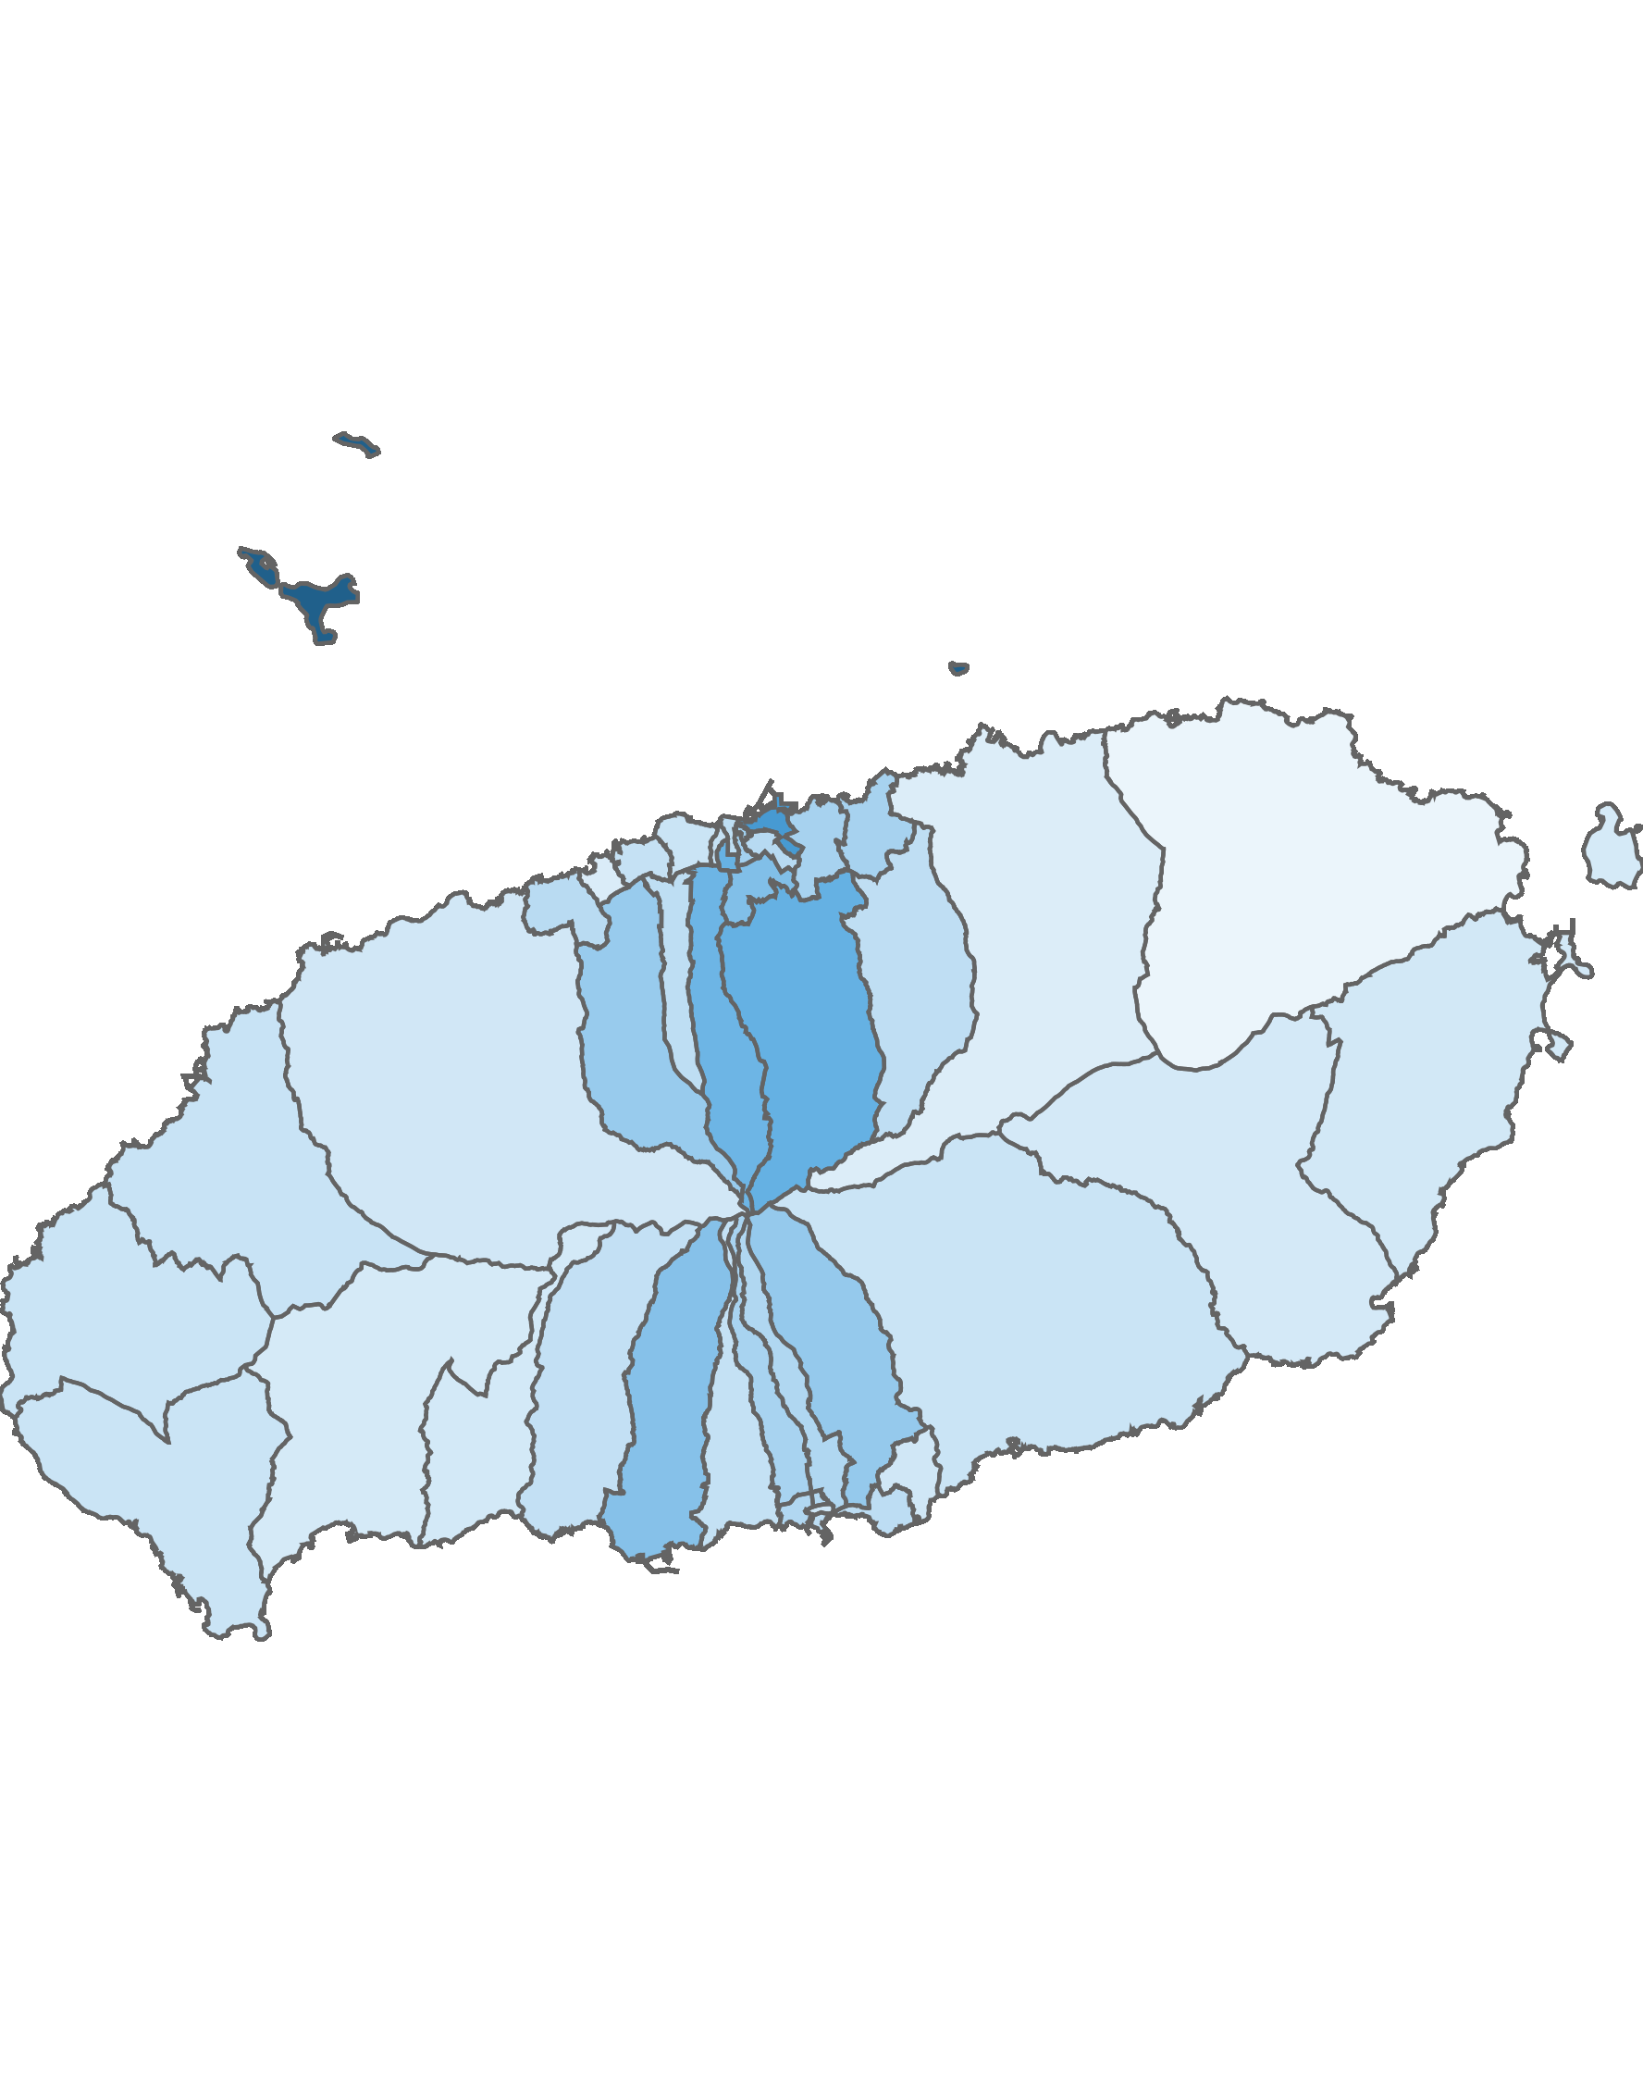
04. 행정동 단위 방문객 분석
2.1 남성 방문객 분석
방문객 수 : 상위 10위
(단위:명)
남성 비율 : 상위 10위
(단위:명)
순위 | 시군명 | 행정동명 | 남성 |  | 여성 |  | 총 인구
 |  |  | 인구(명) | 비율(%) | 인구(명) | 비율(%)
1 | 제주시 | 연동 | 556,507 | 47.4 | 616,736 | 52.6 | 1,173,243
2 | 서귀포시 | 안덕면 | 489,533 | 45.4 | 587,880 | 54.6 | 1,077,413
3 | 제주시 | 애월읍 | 469,994 | 45.8 | 555,681 | 54.2 | 1,025,675
4 | 제주시 | 조천읍 | 429,976 | 44.8 | 530,020 | 55.2 | 959,996
5 | 서귀포시 | 성산읍 | 394,994 | 45.7 | 469,238 | 54.3 | 864,232
6 | 제주시 | 구좌읍 | 350,223 | 43.6 | 452,789 | 56.4 | 803,012
7 | 서귀포시 | 예래동 | 333,593 | 45.6 | 398,432 | 54.4 | 732,025
8 | 제주시 | 한림읍 | 319,929 | 46.5 | 368,329 | 53.5 | 688,258
9 | 제주시 | 노형동 | 225,666 | 50.2 | 223,555 | 49.8 | 449,221
10 | 제주시 | 용담2동 | 217,769 | 46.4 | 251,234 | 53.6 | 469,003
순위 | 시군명 | 행정동명 | 남성 |  | 여성 |  | 총 인구
 |  |  | 인구(명) | 비율(%) | 인구(명) | 비율(%)
1 | 제주시 | 추자면 | 52,807 | 64.6 | 28,900 | 35.4 | 81,707
2 | 제주시 | 건입동 | 142,753 | 56.5 | 109,703 | 43.5 | 252,456
3 | 제주시 | 아라동 | 117,213 | 53.5 | 101,689 | 46.5 | 218,902
4 | 제주시 | 삼도1동 | 18,715 | 53.4 | 16,351 | 46.6 | 35,066
5 | 제주시 | 오라동 | 46,732 | 53 | 41,404 | 47 | 88,136
6 | 제주시 | 이도2동 | 74,770 | 51.7 | 69,940 | 48.3 | 144,710
7 | 서귀포시 | 대천동 | 77,697 | 51.4 | 73,427 | 48.6 | 151,124
8 | 서귀포시 | 영천동 | 90,242 | 50.4 | 88,887 | 49.6 | 179,129
9 | 제주시 | 노형동 | 225,666 | 50.2 | 223,555 | 49.8 | 449,221
10 | 제주시 | 일도1동 | 27,328 | 49.6 | 27,773 | 50.4 | 55,101
남성 방문객 수
남성 비율
높음
낮음
높음
낮음
※ 행정동 방문객 (등간격 분류)
※ 행정동 비율 (등간격 분류)

Slide 42
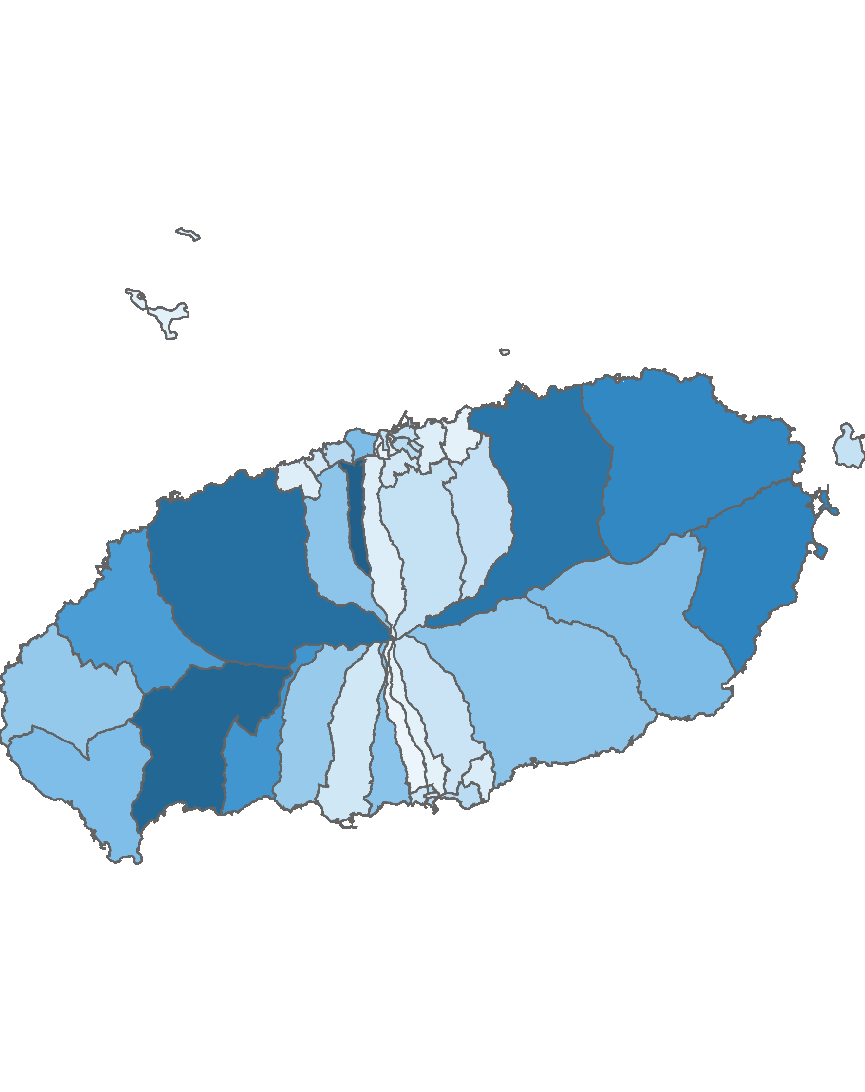
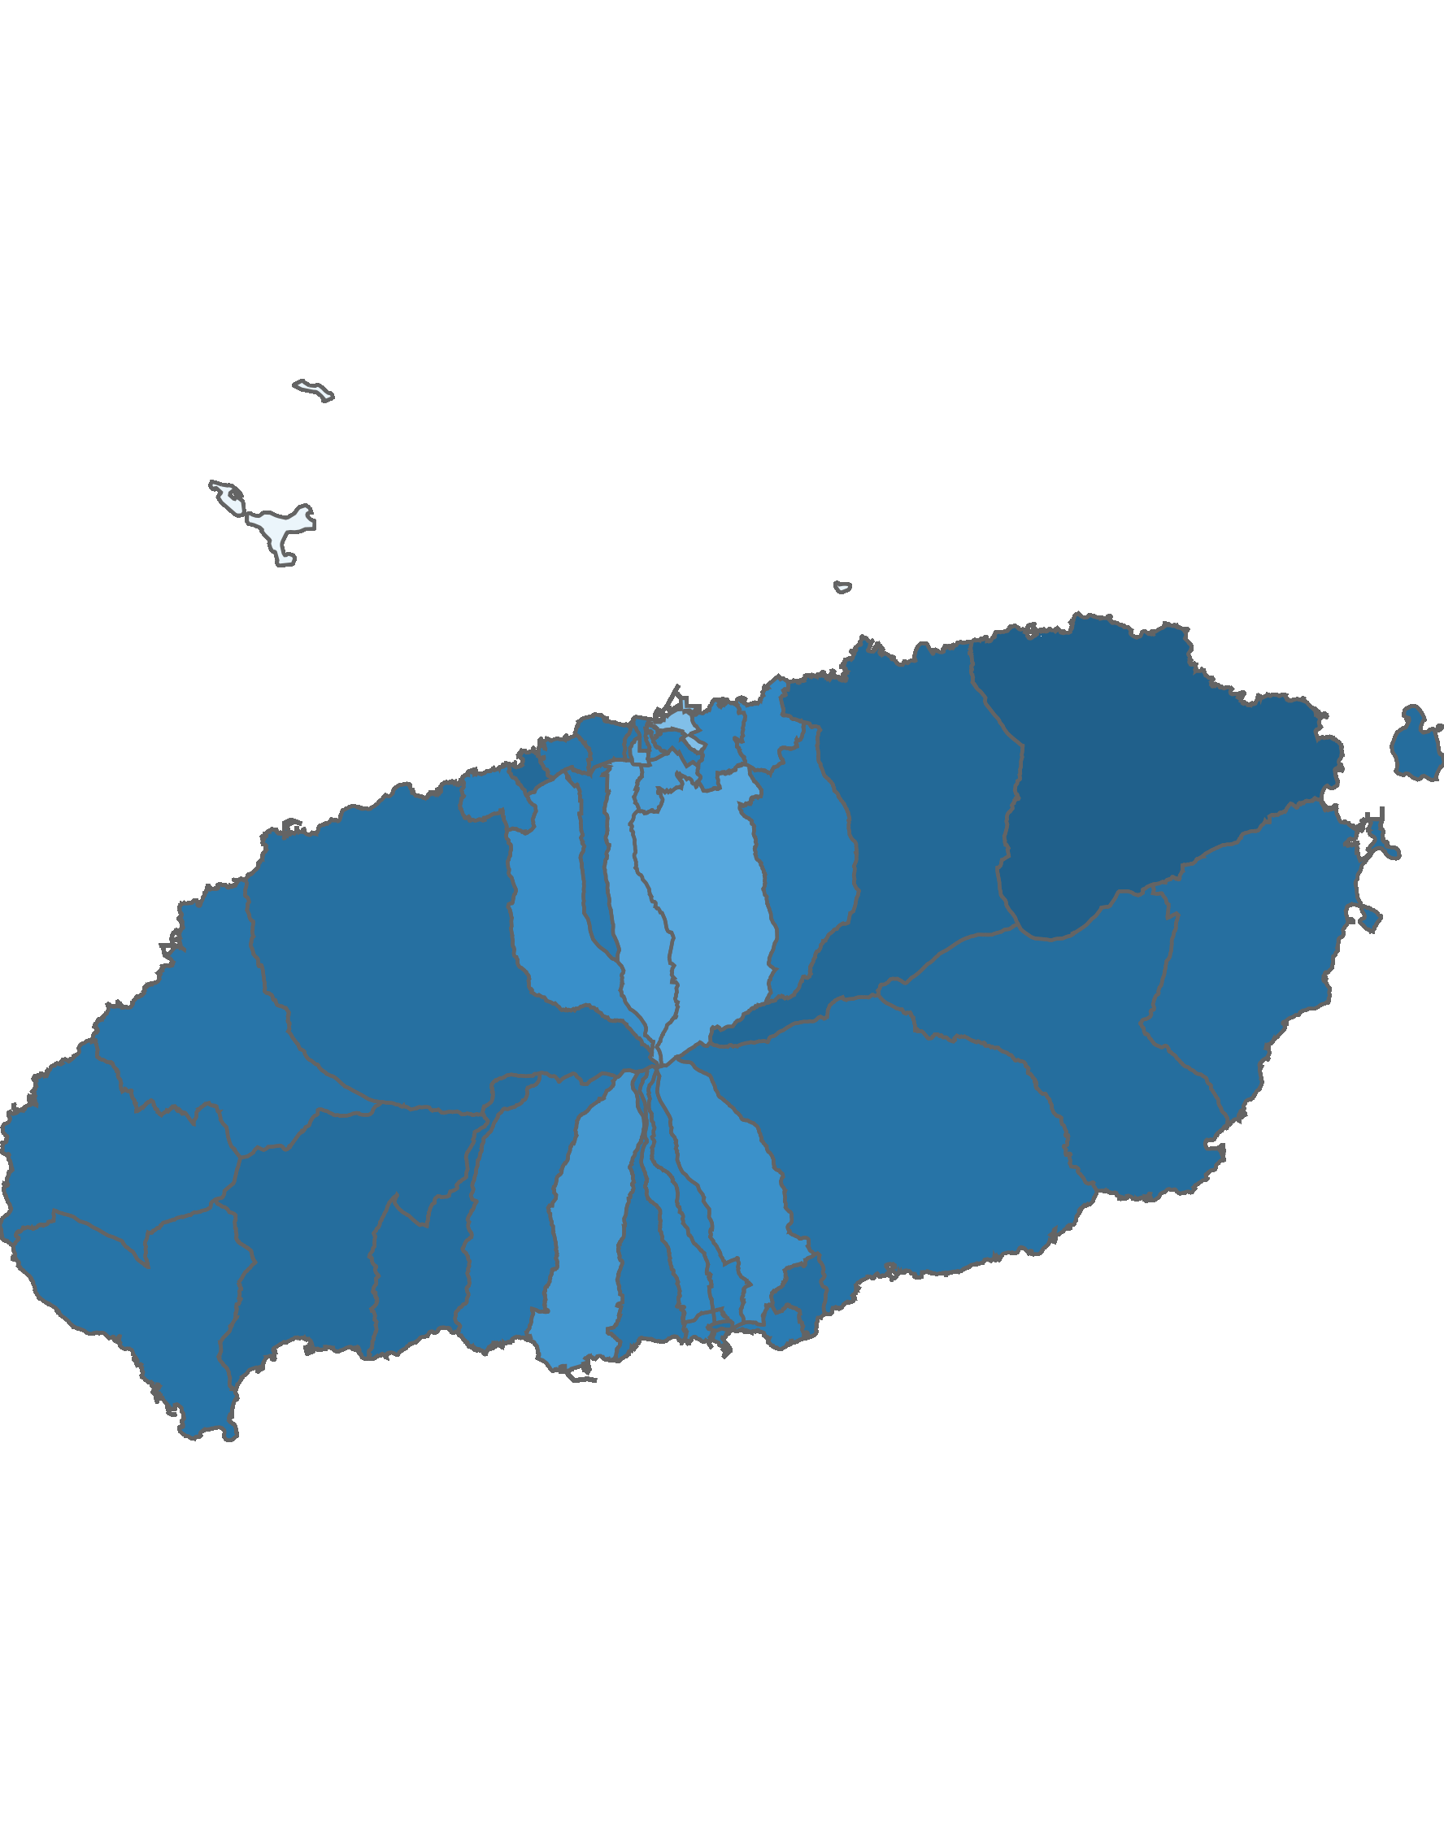
04. 행정동 단위 방문객 분석
2.2 여성 방문객 분석
방문객 수 : 상위 10위
(단위:명)
여성 비율 : 상위 10위
(단위:명)
순위 | 시군명 | 행정동명 | 남성 |  | 여성 |  | 총 인구
 |  |  | 인구(명) | 비율(%) | 인구(명) | 비율(%)
1 | 제주시 | 연동 | 556,507 | 47.4 | 616,736 | 52.6 | 1,173,243
2 | 서귀포시 | 안덕면 | 489,533 | 45.4 | 587,880 | 54.6 | 1,077,413
3 | 제주시 | 애월읍 | 469,994 | 45.8 | 555,681 | 54.2 | 1,025,675
4 | 제주시 | 조천읍 | 429,976 | 44.8 | 530,020 | 55.2 | 959,996
5 | 서귀포시 | 성산읍 | 394,994 | 45.7 | 469,238 | 54.3 | 864,232
6 | 제주시 | 구좌읍 | 350,223 | 43.6 | 452,789 | 56.4 | 803,012
7 | 서귀포시 | 예래동 | 333,593 | 45.6 | 398,432 | 54.4 | 732,025
8 | 제주시 | 한림읍 | 319,929 | 46.5 | 368,329 | 53.5 | 688,258
9 | 서귀포시 | 표선면 | 211,275 | 45.5 | 253,339 | 54.5 | 464,614
10 | 제주시 | 용담2동 | 217,769 | 46.4 | 251,234 | 53.6 | 469,003
순위 | 시군명 | 행정동명 | 남성 |  | 여성 |  | 총 인구
 |  |  | 인구(명) | 비율(%) | 인구(명) | 비율(%)
1 | 제주시 | 구좌읍 | 350,223 | 43.6 | 452,789 | 56.4 | 803,012
2 | 제주시 | 조천읍 | 429,976 | 44.8 | 530,020 | 55.2 | 959,996
3 | 제주시 | 이호동 | 58,923 | 45 | 72,071 | 55 | 130,994
4 | 서귀포시 | 안덕면 | 489,533 | 45.4 | 587,880 | 54.6 | 1,077,413
5 | 제주시 | 우도면 | 84,438 | 45.4 | 101,543 | 54.6 | 185,981
6 | 서귀포시 | 표선면 | 211,275 | 45.5 | 253,339 | 54.5 | 464,614
7 | 서귀포시 | 예래동 | 333,593 | 45.6 | 398,432 | 54.4 | 732,025
8 | 서귀포시 | 성산읍 | 394,994 | 45.7 | 469,238 | 54.3 | 864,232
9 | 제주시 | 애월읍 | 469,994 | 45.8 | 555,681 | 54.2 | 1,025,675
10 | 서귀포시 | 효돈동 | 43,034 | 45.9 | 50,683 | 54.1 | 93,717
여성 방문객 수
여성 비율
높음
낮음
높음
낮음
※ 행정동 방문객 (등간격 분류)
※ 행정동 비율 (등간격 분류)

Slide 43
04. 행정동 단위 방문객 분석
2.3 전년 대비 남/녀 방문객 증가율
남성 증가율 : 상위 15위
(단위:명)
여성 증가율 : 상위 15위
(단위:명)
순위 | 시군명 | 행정동명 | 2021년 10월 | 2022년 10월 | 인구차이 | 증감률
1 | 제주시 | 화북동 | 25,618 | 39,868 | 14,250 | 55.62
2 | 제주시 | 추자면 | 34,497 | 52,807 | 18,310 | 53.08
3 | 제주시 | 봉개동 | 66,297 | 95,883 | 29,586 | 44.63
4 | 제주시 | 연동 | 395,327 | 556,507 | 161,180 | 40.77
5 | 제주시 | 일도2동 | 85,518 | 120,260 | 34,742 | 40.63
6 | 제주시 | 도두동 | 85,225 | 118,596 | 33,371 | 39.16
7 | 서귀포시 | 안덕면 | 394,067 | 489,533 | 95,466 | 24.23
8 | 제주시 | 조천읍 | 362,704 | 429,976 | 67,272 | 18.55
9 | 제주시 | 한경면 | 152,492 | 180,311 | 27,819 | 18.24
10 | 서귀포시 | 예래동 | 286,370 | 333,593 | 47,223 | 16.49
11 | 서귀포시 | 대륜동 | 174,319 | 199,401 | 25,082 | 14.39
12 | 제주시 | 아라동 | 104,891 | 117,213 | 12,322 | 11.75
13 | 제주시 | 구좌읍 | 315,422 | 350,223 | 34,801 | 11.03
14 | 제주시 | 삼도2동 | 88,933 | 96,830 | 7,897 | 8.88
15 | 서귀포시 | 성산읍 | 363,563 | 394,994 | 31,431 | 8.65
순위 | 시군명 | 행정동명 | 2021년 10월 | 2022년 10월 | 인구차이 | 증감률
1 | 제주시 | 추자면 | 13,246 | 28,900 | 15,654 | 118.18
2 | 제주시 | 화북동 | 25,757 | 40,940 | 15,183 | 58.95
3 | 제주시 | 연동 | 394,968 | 616,736 | 221,768 | 56.15
4 | 제주시 | 도두동 | 91,950 | 134,929 | 42,979 | 46.74
5 | 제주시 | 봉개동 | 77,279 | 106,907 | 29,628 | 38.34
6 | 제주시 | 일도2동 | 96,121 | 130,206 | 34,085 | 35.46
7 | 서귀포시 | 안덕면 | 470,004 | 587,880 | 117,876 | 25.08
8 | 제주시 | 조천읍 | 438,334 | 530,020 | 91,686 | 20.92
9 | 서귀포시 | 예래동 | 331,823 | 398,432 | 66,609 | 20.07
10 | 제주시 | 삼도2동 | 90,539 | 107,338 | 16,799 | 18.55
11 | 제주시 | 한경면 | 180,773 | 208,354 | 27,581 | 15.26
12 | 서귀포시 | 대륜동 | 198,566 | 225,719 | 27,153 | 13.67
13 | 서귀포시 | 효돈동 | 45,819 | 50,683 | 4,864 | 10.62
14 | 제주시 | 아라동 | 92,616 | 101,689 | 9,073 | 9.8
15 | 제주시 | 구좌읍 | 416,744 | 452,789 | 36,045 | 8.65

Slide 44
04. 행정동 단위 방문객 분석
2.4 전년 대비 남/녀 방문객 감소율
남성 감소율 : 상위 15위
(단위:명)
여성 감소율 : 상위 15위
(단위:명)
순위 | 시군명 | 행정동명 | 2021년 10월 | 2022년 10월 | 인구차이 | 증감률
1 | 제주시 | 용담2동 | 763,385 | 217,769 | -545,616 | -71.47
2 | 서귀포시 | 서홍동 | 18,408 | 8,573 | -9,835 | -53.43
3 | 서귀포시 | 정방동 | 79,618 | 45,506 | -34,112 | -42.84
4 | 제주시 | 외도동 | 60,100 | 37,595 | -22,505 | -37.45
5 | 제주시 | 삼양동 | 36,333 | 23,190 | -13,143 | -36.17
6 | 제주시 | 이도1동 | 42,930 | 28,865 | -14,065 | -32.76
7 | 서귀포시 | 동홍동 | 37,355 | 25,553 | -11,802 | -31.59
8 | 서귀포시 | 대천동 | 112,506 | 77,697 | -34,809 | -30.94
9 | 제주시 | 삼도1동 | 26,732 | 18,715 | -8,017 | -29.99
10 | 제주시 | 오라동 | 65,157 | 46,732 | -18,425 | -28.28
11 | 제주시 | 노형동 | 300,804 | 225,666 | -75,138 | -24.98
12 | 제주시 | 이호동 | 77,351 | 58,923 | -18,428 | -23.82
13 | 제주시 | 이도2동 | 95,016 | 74,770 | -20,246 | -21.31
14 | 제주시 | 용담1동 | 17,542 | 14,660 | -2,882 | -16.43
15 | 제주시 | 애월읍 | 550,237 | 469,994 | -80,243 | -14.58
순위 | 시군명 | 행정동명 | 2021년 10월 | 2022년 10월 | 인구차이 | 증감률
1 | 제주시 | 용담2동 | 851,823 | 251,234 | -600,589 | -70.51
2 | 서귀포시 | 서홍동 | 19,050 | 8,845 | -10,205 | -53.57
3 | 서귀포시 | 정방동 | 89,500 | 53,336 | -36,164 | -40.41
4 | 제주시 | 외도동 | 64,851 | 40,981 | -23,870 | -36.81
5 | 제주시 | 삼양동 | 37,176 | 23,860 | -13,316 | -35.82
6 | 서귀포시 | 대천동 | 111,198 | 73,427 | -37,771 | -33.97
7 | 제주시 | 삼도1동 | 24,282 | 16,351 | -7,931 | -32.66
8 | 제주시 | 이도1동 | 43,679 | 29,469 | -14,210 | -32.53
9 | 서귀포시 | 동홍동 | 37,625 | 27,052 | -10,573 | -28.1
10 | 제주시 | 오라동 | 56,931 | 41,404 | -15,527 | -27.27
11 | 제주시 | 노형동 | 304,674 | 223,555 | -81,119 | -26.62
12 | 제주시 | 이도2동 | 90,654 | 69,940 | -20,714 | -22.85
13 | 제주시 | 이호동 | 84,866 | 72,071 | -12,795 | -15.08
14 | 제주시 | 애월읍 | 650,304 | 555,681 | -94,623 | -14.55
15 | 서귀포시 | 천지동 | 93,400 | 83,062 | -10,338 | -11.07

Slide 45
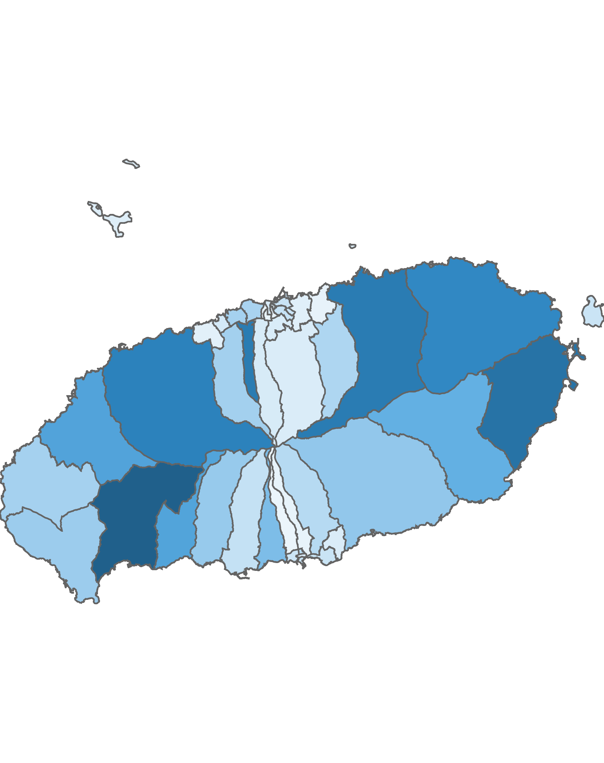
04. 행정동 단위 방문객 분석
3.1 청소년층 방문객 분석
10대 이하 방문객 수 : 상위 5위
(단위:명)
순위 | 시군명 | 행정동명 | 10대 이하 |  | 전체 방문객
 |  |  | 인구(명) | 비율(%)
1 | 서귀포시 | 안덕면 | 224,856 | 20.87 | 1,077,413
2 | 서귀포시 | 성산읍 | 196,975 | 22.79 | 864,232
3 | 제주시 | 연동 | 183,699 | 15.66 | 1,173,243
4 | 제주시 | 조천읍 | 183,460 | 19.11 | 959,996
5 | 제주시 | 애월읍 | 173,854 | 16.95 | 1,025,675
높음
낮음
※ 행정동 방문객 (등간격 분류)
10대 이하 청소년층 점유율 : 상위 5위
(단위:명)
순위 | 시군명 | 행정동명 | 10대 이하 청소년층 |  | 20대 ~ 30대 젊은층 |  | 40대 ~ 60대 중·장년층 |  | 70대 이상 노년층 |  | 전체 방문객
 |  |  | 인구(명) | 비율(%) | 인구(명) | 비율(%) | 인구(명) | 비율(%) | 인구(명) | 비율(%)
1 | 제주시 | 봉개동 | 56,022 | 27.63 | 39,890 | 19.67 | 97,974 | 48.31 | 8,904 | 4.39 | 202,790
2 | 서귀포시 | 영천동 | 49,465 | 27.61 | 47,627 | 26.59 | 77,134 | 43.06 | 4,903 | 2.74 | 179,129
3 | 제주시 | 도두동 | 63,463 | 25.03 | 64,259 | 25.35 | 116,370 | 45.9 | 9,433 | 3.72 | 253,525
4 | 서귀포시 | 대천동 | 36,954 | 24.45 | 45,066 | 29.82 | 64,276 | 42.53 | 4,828 | 3.19 | 151,124
5 | 서귀포시 | 표선면 | 108,023 | 23.25 | 107,131 | 23.06 | 227,965 | 49.07 | 21,495 | 4.63 | 464,614

Slide 46
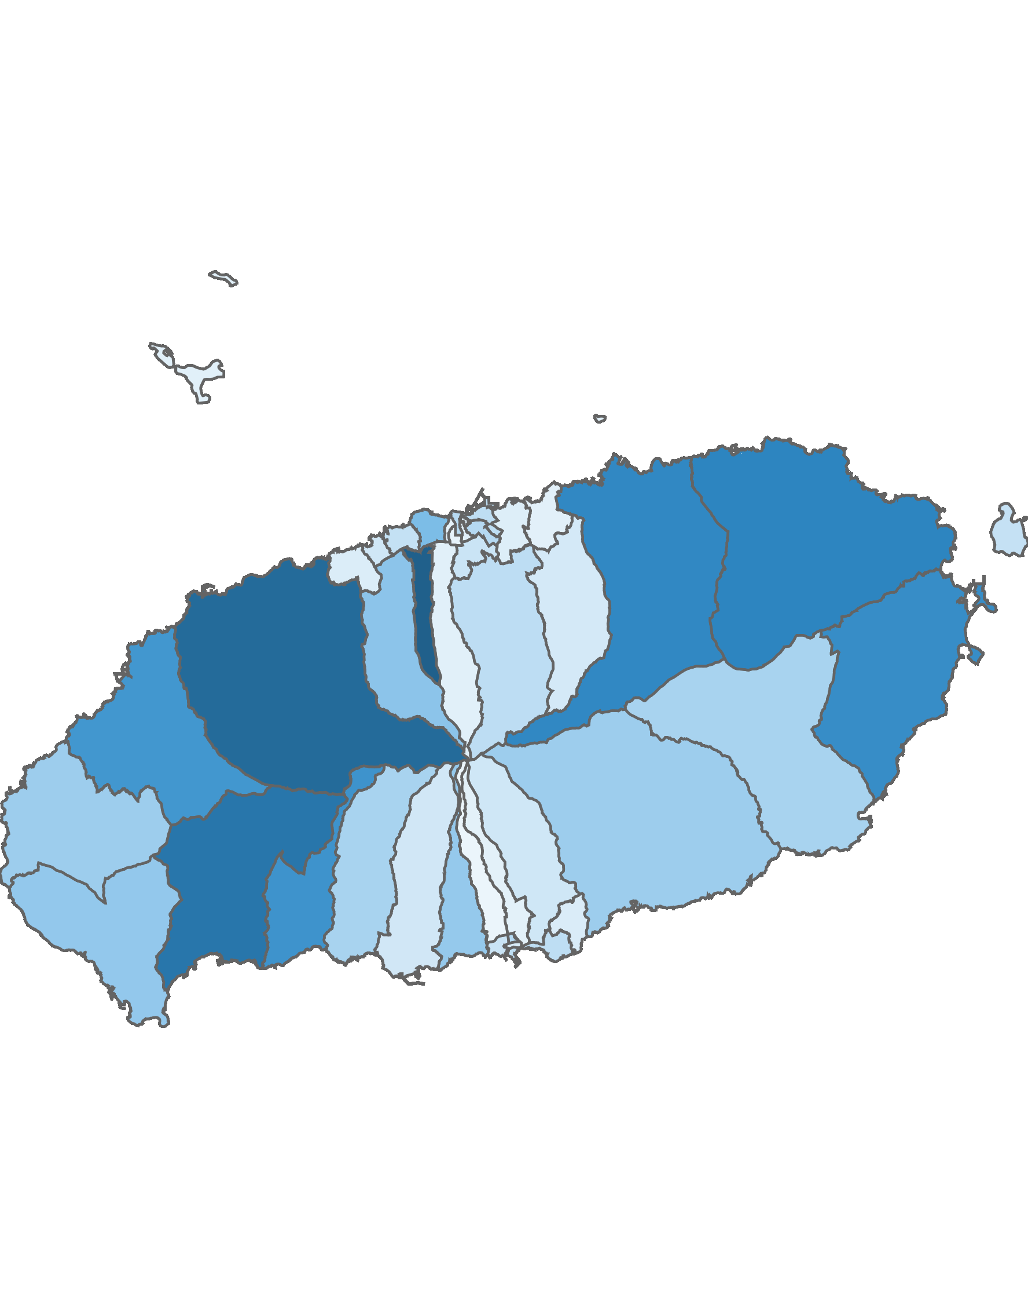
04. 행정동 단위 방문객 분석
3.2 젊은 층 방문객 분석
20대 ~ 30대 방문객 수: 상위 5위
(단위:명)
순위 | 시군명 | 행정동명 | 20대 ~ 30대 |  | 전체 방문객
 |  |  | 인구(명) | 비율(%)
1 | 제주시 | 연동 | 385,891 | 32.89 | 1,173,243
2 | 제주시 | 애월읍 | 359,089 | 35.01 | 1,025,675
3 | 서귀포시 | 안덕면 | 329,662 | 30.6 | 1,077,413
4 | 제주시 | 구좌읍 | 290,409 | 36.16 | 803,012
5 | 제주시 | 조천읍 | 283,645 | 29.55 | 959,996
높음
낮음
※ 행정동 방문객 (등간격 분류)
20대 ~ 30대 젊은층 점유율 : 상위 5위
(단위:명)
순위 | 시군명 | 행정동명 | 10대 이하 청소년층 |  | 20대 ~ 30대 젊은층 |  | 40대 ~ 60대 중·장년층 |  | 70대 이상 노년층 |  | 전체 방문객
 |  |  | 인구(명) | 비율(%) | 인구(명) | 비율(%) | 인구(명) | 비율(%) | 인구(명) | 비율(%)
1 | 제주시 | 용담1동 | 3,406 | 10.87 | 13,516 | 43.15 | 13,295 | 42.45 | 1,105 | 3.53 | 31,322
2 | 제주시 | 삼도2동 | 17,970 | 8.8 | 84,812 | 41.54 | 94,783 | 46.42 | 6,603 | 3.23 | 204,168
3 | 제주시 | 일도1동 | 9,982 | 18.12 | 22,805 | 41.39 | 20,942 | 38.01 | 1,372 | 2.49 | 55,101
4 | 제주시 | 삼양동 | 5,210 | 11.07 | 18,040 | 38.34 | 21,991 | 46.74 | 1,809 | 3.84 | 47,050
5 | 제주시 | 이도2동 | 17,082 | 11.8 | 55,303 | 38.22 | 66,788 | 46.15 | 5,537 | 3.83 | 144,710

Slide 47
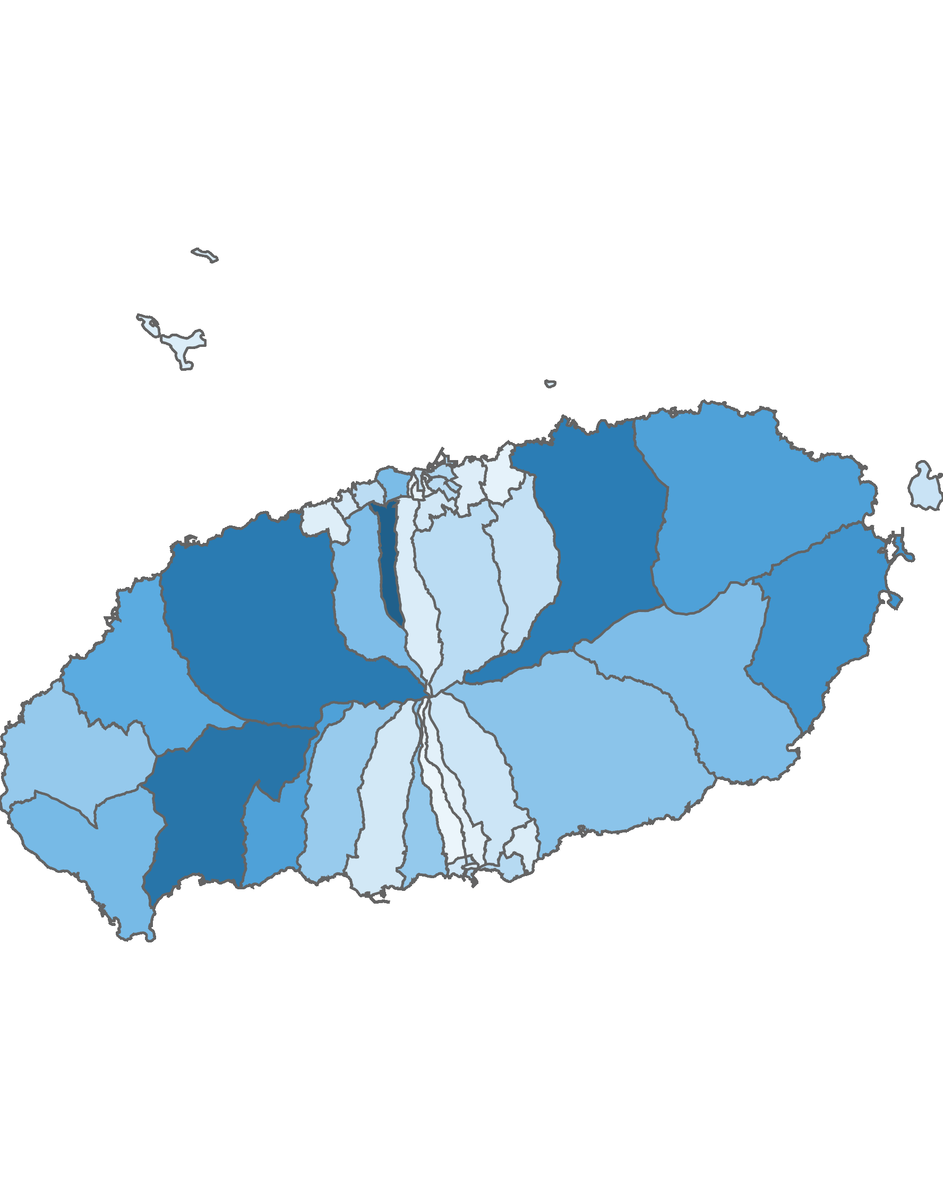
04. 행정동 단위 방문객 분석
3.3 중·장년층 방문객 분석
40대 ~ 60대 중·장년층 방문객 수 : 상위 5위
(단위:명)
순위 | 시군명 | 행정동명 | 40대 ~ 60대 |  | 전체 방문객
 |  |  | 인구(명) | 비율(%)
1 | 제주시 | 연동 | 561,920 | 47.89 | 1,173,243
2 | 서귀포시 | 안덕면 | 483,395 | 44.87 | 1,077,413
3 | 제주시 | 애월읍 | 461,213 | 44.97 | 1,025,675
4 | 제주시 | 조천읍 | 453,708 | 47.26 | 959,996
5 | 서귀포시 | 성산읍 | 366,396 | 42.4 | 864,232
높음
낮음
※ 행정동 방문객 (등간격 분류)
40대 ~ 60대 중·장년층 점유율 : 상위 5위
(단위:명)
순위 | 시군명 | 행정동명 | 10대 이하 청소년층 |  | 20대 ~ 30대 젊은층 |  | 40대 ~ 60대 중·장년층 |  | 70대 이상 노년층 |  | 전체 방문객
 |  |  | 인구(명) | 비율(%) | 인구(명) | 비율(%) | 인구(명) | 비율(%) | 인구(명) | 비율(%)
1 | 제주시 | 추자면 | 12,912 | 15.8 | 20,429 | 25 | 44,641 | 54.64 | 3,725 | 4.56 | 81,707
2 | 서귀포시 | 동홍동 | 4,534 | 8.62 | 16,155 | 30.71 | 28,746 | 54.64 | 3,170 | 6.03 | 52,605
3 | 제주시 | 건입동 | 32,052 | 12.7 | 74,346 | 29.45 | 136,855 | 54.21 | 9,203 | 3.65 | 252,456
4 | 제주시 | 아라동 | 16,950 | 7.74 | 76,269 | 34.84 | 118,385 | 54.08 | 7,298 | 3.33 | 218,902
5 | 서귀포시 | 서홍동 | 1,619 | 9.29 | 5,375 | 30.86 | 9,325 | 53.54 | 1,099 | 6.31 | 17,418

Slide 48
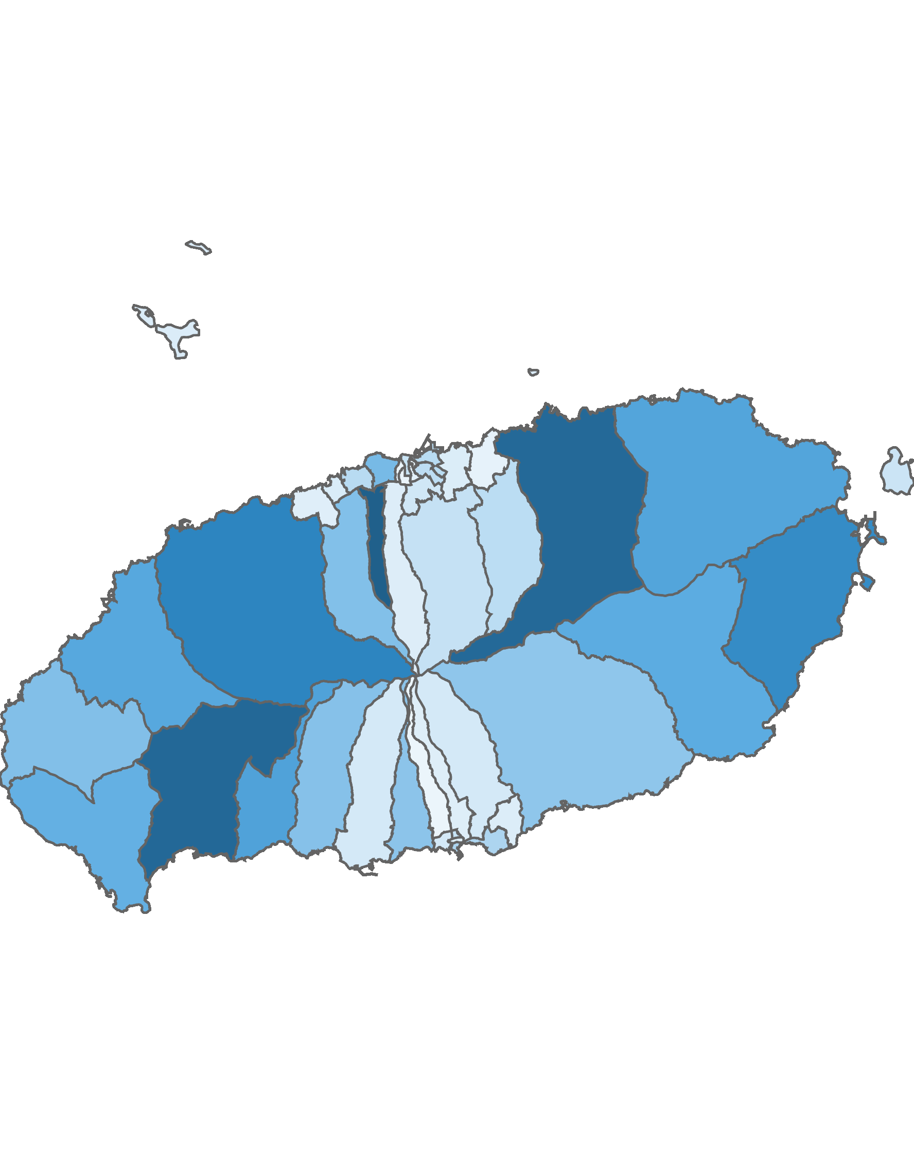
04. 행정동 단위 방문객 분석
3.4 노년층 방문객 분석
70대 이상 노년층 방문객 수 : 상위 5위
(단위:명)
순위 | 시군명 | 행정동명 | 70대 이상 |  | 전체 방문객
 |  |  | 인구(명) | 비율(%)
1 | 제주시 | 연동 | 41,733 | 3.56 | 1,173,243
2 | 서귀포시 | 안덕면 | 39,500 | 3.67 | 1,077,413
3 | 제주시 | 조천읍 | 39,183 | 4.08 | 959,996
4 | 제주시 | 애월읍 | 31,519 | 3.07 | 1,025,675
5 | 서귀포시 | 성산읍 | 29,848 | 3.45 | 864,232
높음
낮음
※ 행정동 방문객 (등간격 분류)
70대 이상 노년층 점유율 : 상위 5위
(단위:명)
순위 | 시군명 | 행정동명 | 10대 이하 청소년층 |  | 20대 ~ 30대 젊은층 |  | 40대 ~ 60대 중·장년층 |  | 70대 이상 노년층 |  | 전체 방문객
 |  |  | 인구(명) | 비율(%) | 인구(명) | 비율(%) | 인구(명) | 비율(%) | 인구(명) | 비율(%)
1 | 서귀포시 | 서홍동 | 1,619 | 9.29 | 5,375 | 30.86 | 9,325 | 53.54 | 1,099 | 6.31 | 17,418
2 | 서귀포시 | 동홍동 | 4,534 | 8.62 | 16,155 | 30.71 | 28,746 | 54.64 | 3,170 | 6.03 | 52,605
3 | 서귀포시 | 표선면 | 108,023 | 23.25 | 107,131 | 23.06 | 227,965 | 49.07 | 21,495 | 4.63 | 464,614
4 | 서귀포시 | 송산동 | 31,854 | 13.03 | 73,733 | 30.15 | 127,770 | 52.25 | 11,183 | 4.57 | 244,540
5 | 제주시 | 추자면 | 12,912 | 15.8 | 20,429 | 25 | 44,641 | 54.64 | 3,725 | 4.56 | 81,707

Slide 49
Chapter. 05
블록 단위 방문객 분석

Slide 50
05. 블록 단위 방문객 분석
1.1 총 방문객 : 상위 15위
2022년 10월 기준
(단위:명)
순위 | 시군구명 | 블록명 | 2022년 10월
 |  |  | 인구(명) | 비율(%)
1 | 제주시 | 연동 | 1,249,148 | 6
2 | 제주시 | 애월중산간(저) | 995,816 | 4.7
3 | 제주시 | 애월해안 | 854,059 | 4.1
4 | 제주시 | 조천해안 | 831,084 | 4
5 | 서귀포시 | 예래해안 | 806,883 | 3.8
6 | 서귀포시 | 서광 | 776,503 | 3.7
7 | 서귀포시 | 성산해안 | 765,545 | 3.7
8 | 서귀포시 | 안덕해안 | 643,350 | 3.1
9 | 제주시 | 노형 | 610,666 | 2.9
10 | 제주시 | 구좌중산간 | 577,973 | 2.8
11 | 서귀포시 | 안덕중산간 | 574,190 | 2.7
12 | 제주시 | 한림해안 | 553,490 | 2.6
13 | 서귀포시 | 중문해안 | 481,386 | 2.3
14 | 서귀포시 | 남원해안 | 475,191 | 2.3
15 | 제주시 | 구좌해안 | 470,040 | 2.2
기타 |  |  | 10,303,209 | 49.1
합계 |  |  | 20,968,533 | 100
2022년 10월 기준 : 블록 단위 방문객 수
높음
낮음
※ 블록 방문객 (등간격 분류)

Slide 51
05. 블록 단위 방문객 분석
1.2 전년 대비 총 방문객 증감률
증가율 : 상위 15위
(단위:명)
감소율 : 상위 15위
(단위:명)
순위 | 시군명 | 블록명 | 2021년 10월 | 2022년 10월 | 인구차이 | 증감률
1 | 제주시 | 애월산간(고) | 6,120 | 16,114 | 9,994 | 163.3
2 | 서귀포시 | 성읍 | 66,142 | 150,422 | 84,280 | 127.4
3 | 제주시 | 연동중산간 | 9,359 | 16,888 | 7,529 | 80.4
4 | 제주시 | 추자 | 47,743 | 81,707 | 33,964 | 71.1
5 | 서귀포시 | 안덕산간 | 37,790 | 60,023 | 22,233 | 58.8
6 | 제주시 | 화북 | 51,375 | 80,808 | 29,433 | 57.3
7 | 제주시 | 도두 | 177,175 | 253,525 | 76,350 | 43.1
8 | 제주시 | 아라 | 176,974 | 253,126 | 76,152 | 43
9 | 서귀포시 | 남원중산간(동) | 109,386 | 155,570 | 46,184 | 42.2
10 | 제주시 | 봉개 | 65,077 | 91,395 | 26,318 | 40.4
11 | 제주시 | 명도암 | 173,094 | 241,658 | 68,564 | 39.6
12 | 제주시 | 연동 | 897,216 | 1,249,148 | 351,932 | 39.2
13 | 제주시 | 일도2 | 181,640 | 250,466 | 68,826 | 37.9
14 | 서귀포시 | 예래해안 | 617,985 | 806,883 | 188,898 | 30.6
15 | 제주시 | 제주대 | 116,798 | 150,517 | 33,719 | 28.9
순위 | 시군명 | 블록명 | 2021년 10월 | 2022년 10월 | 인구차이 | 증감률
1 | 서귀포시 | 예래산간 | 5,745 | 1,246 | -4,499 | -78.3
2 | 서귀포시 | 대천산간 | 5,718 | 1,260 | -4,458 | -78
3 | 제주시 | 용담2 | 1,615,208 | 469,003 | -1,146,205 | -71
4 | 서귀포시 | 사려니(표선) | 29,902 | 8,718 | -21,184 | -70.8
5 | 서귀포시 | 서홍산간 | 1,688 | 619 | -1,069 | -63.3
6 | 서귀포시 | 중문산간 | 74,386 | 37,286 | -37,100 | -49.9
7 | 서귀포시 | 남원산간(고) | 22,649 | 11,600 | -11,049 | -48.8
8 | 제주시 | 오라산간 | 8,565 | 4,892 | -3,673 | -42.9
9 | 서귀포시 | 영어교육도시 | 114,458 | 65,392 | -49,066 | -42.9
10 | 서귀포시 | 중문중산간 | 184,073 | 106,252 | -77,821 | -42.3
11 | 서귀포시 | 정방 | 169,118 | 98,842 | -70,276 | -41.5
12 | 서귀포시 | 대천중산간 | 146,772 | 90,522 | -56,250 | -38.3
13 | 제주시 | 외도 | 124,951 | 78,576 | -46,375 | -37.1
14 | 서귀포시 | 대정중산간 | 124,385 | 79,318 | -45,067 | -36.2
15 | 제주시 | 삼양 | 73,509 | 47,050 | -26,459 | -36

Slide 52
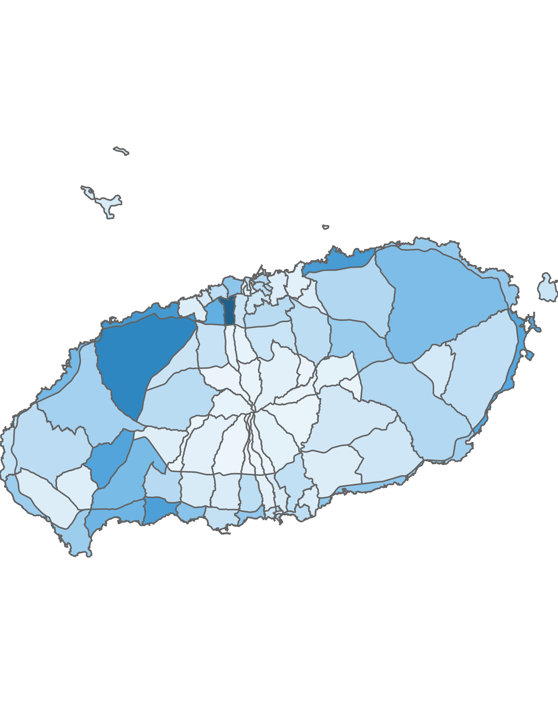
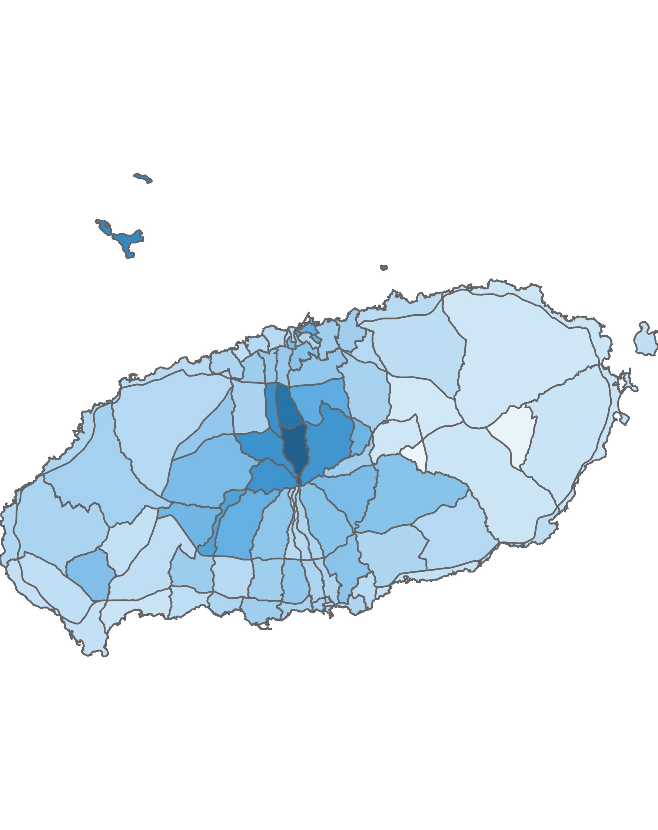
05. 블록 단위 방문객 분석
2.1 남성 방문객 분석
방문객 수 : 상위 10위
(단위:명)
남성 비율 : 상위 10위
(단위:명)
순위 | 시군명 | 블록명 | 남성 |  | 여성 |  | 총 인구
 |  |  | 인구(명) | 비율(%) | 인구(명) | 비율(%)
1 | 제주시 | 연동 | 628,983 | 50.4 | 620,165 | 49.6 | 1,249,148
2 | 제주시 | 애월중산간(저) | 465,180 | 46.7 | 530,636 | 53.3 | 995,816
3 | 제주시 | 애월해안 | 393,913 | 46.1 | 460,146 | 53.9 | 854,059
4 | 제주시 | 조천해안 | 383,786 | 46.2 | 447,298 | 53.8 | 831,084
5 | 서귀포 | 예래해안 | 366,534 | 45.4 | 440,349 | 54.6 | 806,883
6 | 서귀포 | 서광 | 349,002 | 44.9 | 427,501 | 55.1 | 776,503
7 | 서귀포 | 성산해안 | 335,816 | 43.9 | 429,729 | 56.1 | 765,545
8 | 제주시 | 노형 | 303,166 | 49.6 | 307,500 | 50.4 | 610,666
9 | 서귀포 | 안덕해안 | 280,545 | 43.6 | 362,805 | 56.4 | 643,350
10 | 제주시 | 한림해안 | 263,835 | 47.7 | 289,655 | 52.3 | 553,490
순위 | 시군명 | 블록명 | 남성 |  | 여성 |  | 총 인구
 |  |  | 인구(명) | 비율(%) | 인구(명) | 비율(%)
1 | 제주시 | 오라산간 | 3,641 | 74.4 | 1,251 | 25.6 | 4,892
2 | 제주시 | 오라중산간 | 8,852 | 69.6 | 3,871 | 30.4 | 12,723
3 | 제주시 | 추자 | 52,807 | 64.6 | 28,900 | 35.4 | 81,707
4 | 제주시 | 연동중산간 | 10,635 | 63 | 6,253 | 37 | 16,888
5 | 제주시 | 노형산간 | 2,045 | 62.5 | 1,229 | 37.5 | 3,274
6 | 제주시 | 애월산간(고) | 10,030 | 62.2 | 6,084 | 37.8 | 16,114
7 | 제주시 | 아라산간 | 23,435 | 61.7 | 14,571 | 38.3 | 38,006
8 | 서귀포 | 예래산간 | 735 | 59 | 511 | 41 | 1,246
9 | 제주시 | 제주대 | 85,137 | 56.6 | 65,380 | 43.4 | 150,517
10 | 제주시 | 건입 | 142,753 | 56.5 | 109,703 | 43.5 | 252,456
남성 방문객 수
남성 비율
높음
낮음
높음
낮음
52
※ 블록 방문객 (등간격 분류)
※ 블록 비율 (등간격 분류)

Slide 53
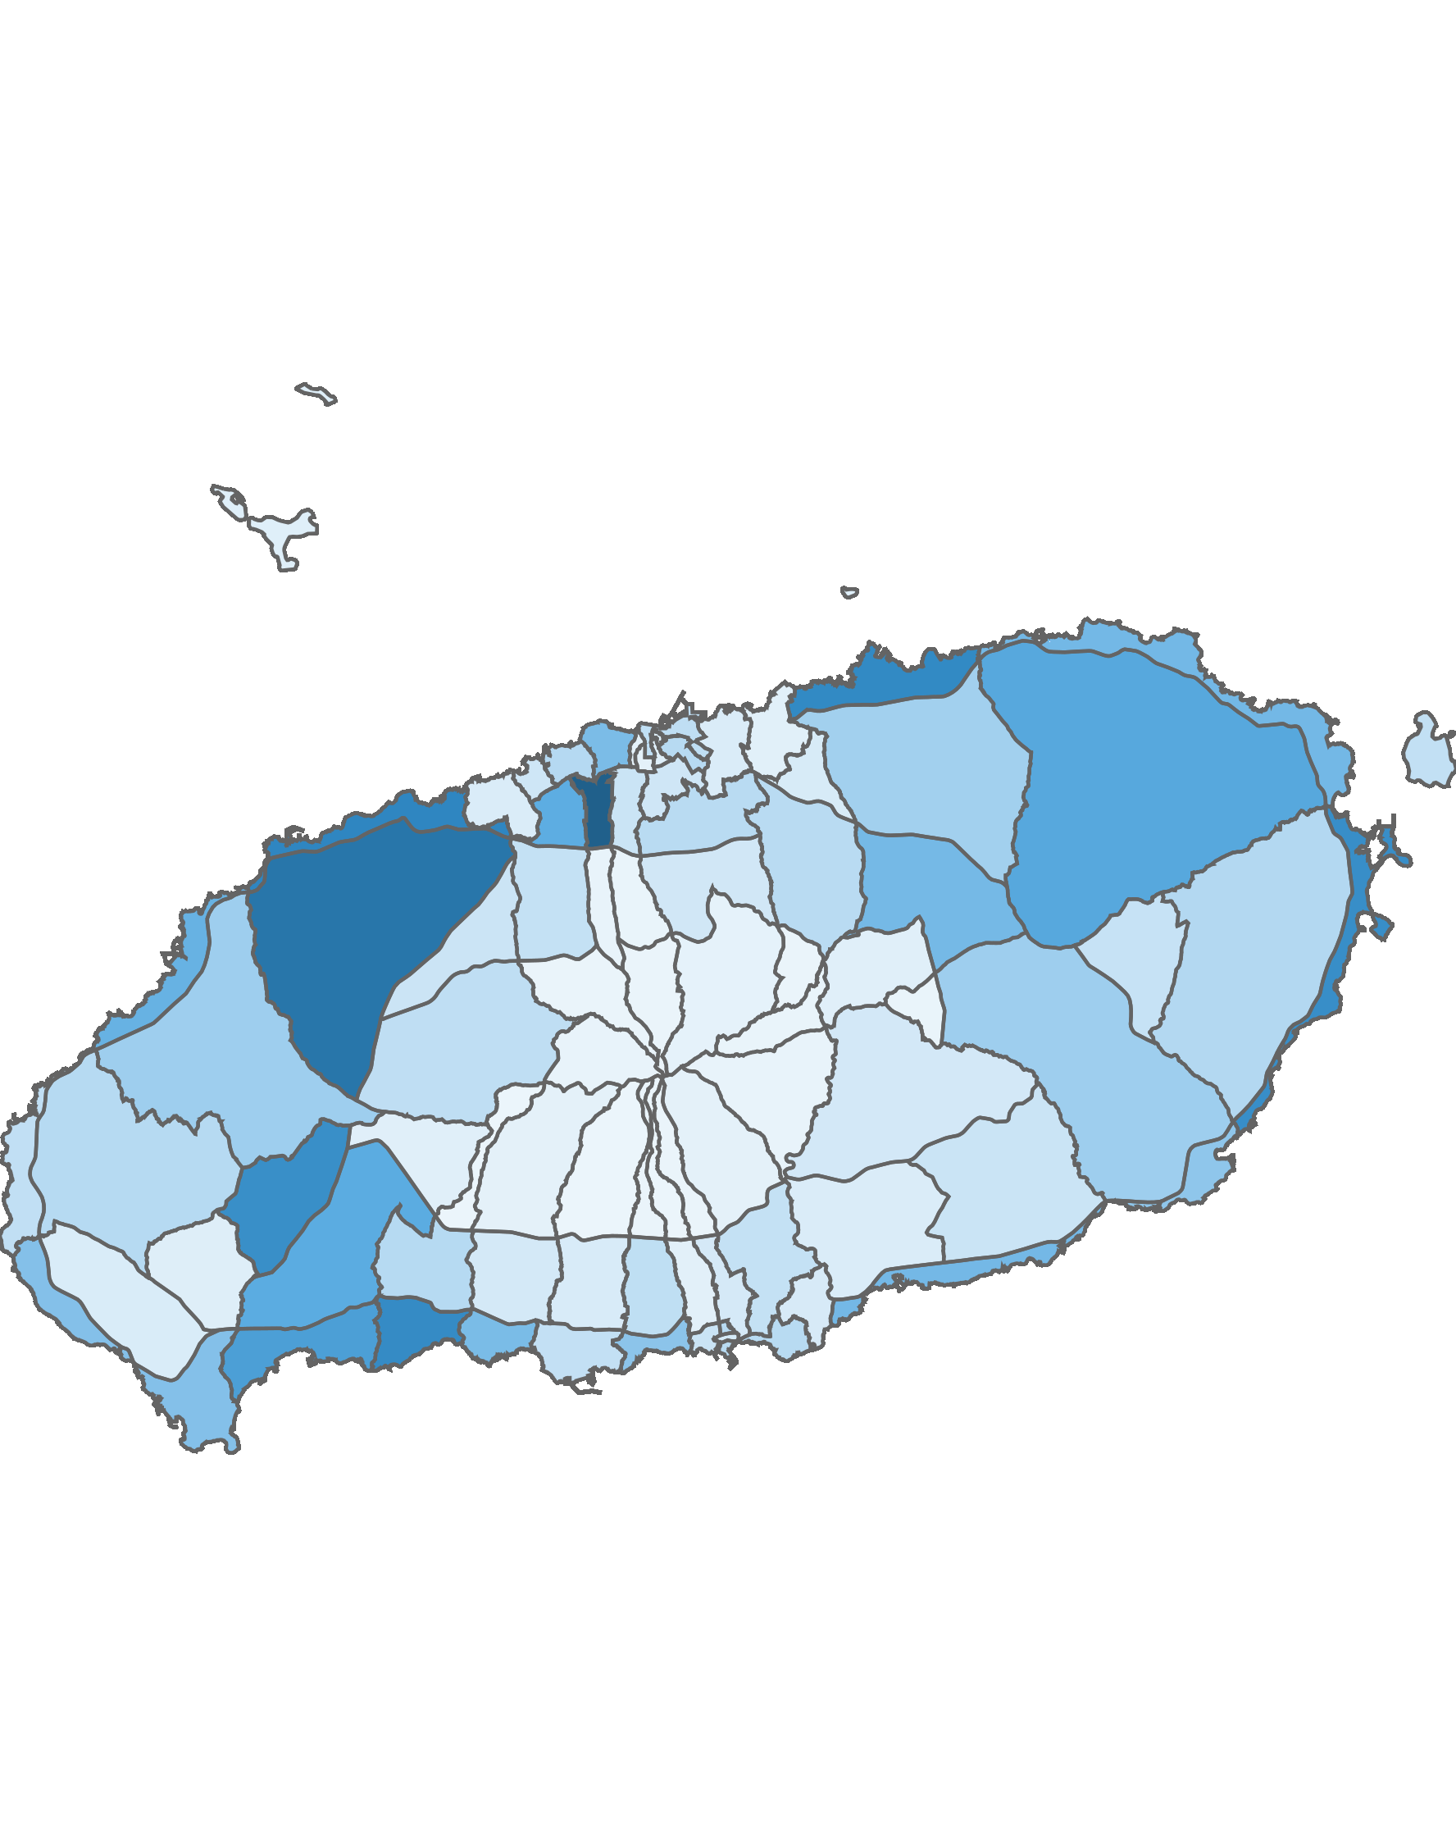
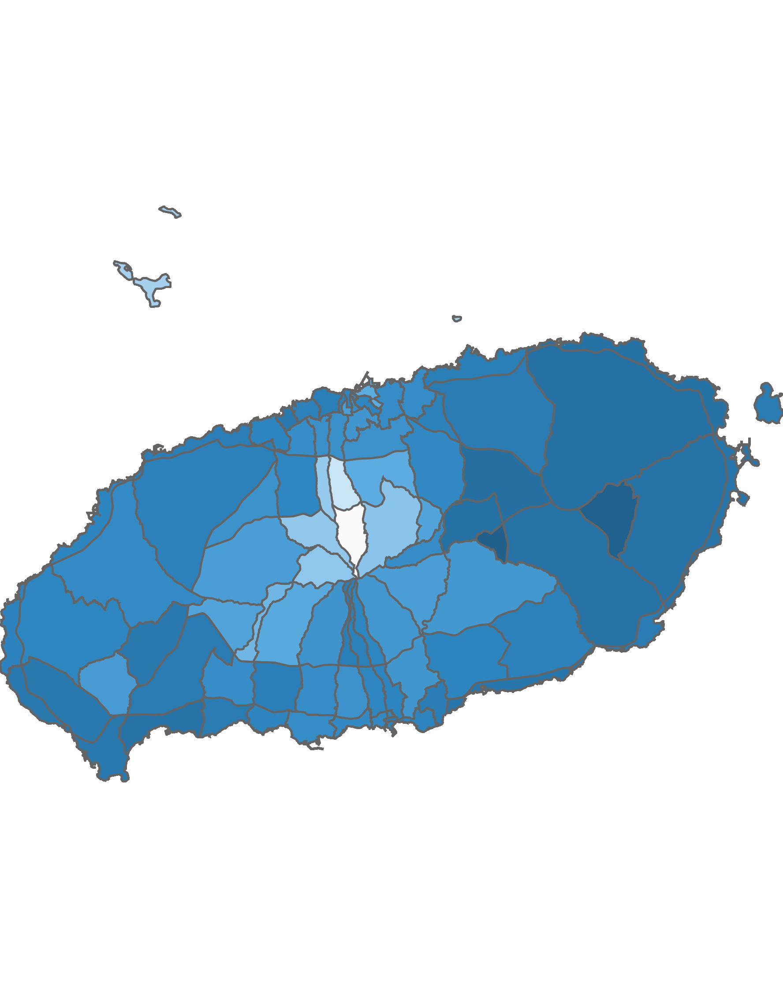
05. 블록 단위 방문객 분석
2.2 여성 방문객 분석
방문객 수 : 상위 10위
(단위:명)
여성 비율 : 상위 10위
(단위:명)
순위 | 시군명 | 블록명 | 남성 |  | 여성 |  | 총 인구
 |  |  | 인구(명) | 비율(%) | 인구(명) | 비율(%)
1 | 제주시 | 연동 | 628,983 | 50.4 | 620,165 | 49.6 | 1,249,148
2 | 제주시 | 애월중산간(저) | 465,180 | 46.7 | 530,636 | 53.3 | 995,816
3 | 제주시 | 애월해안 | 393,913 | 46.1 | 460,146 | 53.9 | 854,059
4 | 제주시 | 조천해안 | 383,786 | 46.2 | 447,298 | 53.8 | 831,084
5 | 서귀포 | 예래해안 | 366,534 | 45.4 | 440,349 | 54.6 | 806,883
6 | 서귀포 | 성산해안 | 335,816 | 43.9 | 429,729 | 56.1 | 765,545
7 | 서귀포 | 서광 | 349,002 | 44.9 | 427,501 | 55.1 | 776,503
8 | 서귀포 | 안덕해안 | 280,545 | 43.6 | 362,805 | 56.4 | 643,350
9 | 제주시 | 구좌중산간 | 248,683 | 43 | 329,290 | 57 | 577,973
10 | 서귀포 | 안덕중산간 | 259,912 | 45.3 | 314,278 | 54.7 | 574,190
순위 | 시군명 | 블록명 | 남성 |  | 여성 |  | 총 인구
 |  |  | 인구(명) | 비율(%) | 인구(명) | 비율(%)
1 | 서귀포 | 사려니(표선) | 3,400 | 39 | 5,318 | 61 | 8,718
2 | 서귀포 | 성읍 | 59,166 | 39.3 | 91,256 | 60.7 | 150,422
3 | 제주시 | 교래 | 194,404 | 42.6 | 262,100 | 57.4 | 456,504
4 | 제주시 | 구좌중산간 | 248,683 | 43 | 329,290 | 57 | 577,973
5 | 제주시 | 사려니(조천) | 20,033 | 43 | 26,568 | 57 | 46,601
6 | 제주시 | 구좌해안 | 203,713 | 43.3 | 266,327 | 56.7 | 470,040
7 | 서귀포 | 표선중산간 | 140,953 | 43.4 | 184,075 | 56.6 | 325,028
8 | 서귀포 | 안덕해안 | 280,545 | 43.6 | 362,805 | 56.4 | 643,350
9 | 서귀포 | 성산중산간 | 108,376 | 43.8 | 138,937 | 56.2 | 247,313
10 | 서귀포 | 성산해안 | 335,816 | 43.9 | 429,729 | 56.1 | 765,545
여성 방문객 수
여성 비율
높음
낮음
높음
낮음
53
※ 블록 방문객 (등간격 분류)
※ 블록 비율 (등간격 분류)

Slide 54
05. 블록 단위 방문객 분석
2.3 전년 대비 남/녀 방문객 증가율
남성 증가율 : 상위 15위
(단위:명)
여성 증가율 : 상위 15위
(단위:명)
순위 | 시군명 | 블록명 | 2021년 10월 | 2022년 10월 | 인구차이 | 감소율
1 | 제주시 | 애월산간(고) | 3,374 | 10,030 | 6,656 | 197.27
2 | 서귀포시 | 성읍 | 27,224 | 59,166 | 31,942 | 117.33
3 | 제주시 | 연동중산간 | 5,427 | 10,635 | 5,208 | 95.96
4 | 제주시 | 화북 | 25,618 | 39,868 | 14,250 | 55.62
5 | 서귀포시 | 안덕산간 | 21,328 | 32,737 | 11,409 | 53.49
6 | 제주시 | 추자 | 34,497 | 52,807 | 18,310 | 53.08
7 | 제주시 | 명도암 | 83,134 | 117,365 | 34,231 | 41.18
8 | 제주시 | 일도2 | 85,518 | 120,260 | 34,742 | 40.63
9 | 제주시 | 아라 | 92,277 | 128,530 | 36,253 | 39.29
10 | 제주시 | 도두 | 85,225 | 118,596 | 33,371 | 39.16
11 | 제주시 | 봉개 | 31,360 | 42,655 | 11,295 | 36.02
12 | 제주시 | 연동 | 465,752 | 628,983 | 163,231 | 35.05
13 | 서귀포시 | 남원중산간(동) | 53,960 | 72,659 | 18,699 | 34.65
14 | 제주시 | 제주대 | 64,232 | 85,137 | 20,905 | 32.55
15 | 서귀포시 | 예래해안 | 292,444 | 366,534 | 74,090 | 25.33
순위 | 시군명 | 블록명 | 2021년 10월 | 2022년 10월 | 인구차이 | 감소율
1 | 서귀포시 | 성읍 | 38,918 | 91,256 | 52,338 | 134.48
2 | 제주시 | 애월산간(고) | 2,746 | 6,084 | 3,338 | 121.56
3 | 제주시 | 추자 | 13,246 | 28,900 | 15,654 | 118.18
4 | 서귀포시 | 안덕산간 | 16,462 | 27,286 | 10,824 | 65.75
5 | 제주시 | 연동중산간 | 3,932 | 6,253 | 2,321 | 59.03
6 | 제주시 | 화북 | 25,757 | 40,940 | 15,183 | 58.95
7 | 서귀포시 | 남원중산간(동) | 55,426 | 82,911 | 27,485 | 49.59
8 | 제주시 | 아라 | 84,697 | 124,596 | 39,899 | 47.11
9 | 제주시 | 도두 | 91,950 | 134,929 | 42,979 | 46.74
10 | 제주시 | 봉개 | 33,717 | 48,740 | 15,023 | 44.56
11 | 제주시 | 연동 | 431,464 | 620,165 | 188,701 | 43.74
12 | 제주시 | 명도암 | 89,960 | 124,293 | 34,333 | 38.16
13 | 서귀포시 | 남원해안 | 192,973 | 264,042 | 71,069 | 36.83
14 | 제주시 | 일도2 | 96,122 | 130,206 | 34,084 | 35.46
15 | 서귀포시 | 예래해안 | 325,541 | 440,349 | 114,808 | 35.27

Slide 55
05. 블록 단위 방문객 분석
2.4 전년 대비 남/녀 방문객 감소율
남성 감소율 : 상위 15위
(단위:명)
여성 감소율 : 상위 15위
(단위:명)
순위 | 시군명 | 블록명 | 2021년 10월 | 2022년 10월 | 인구차이 | 감소율
1 | 서귀포시 | 대천산간 | 2,677 | 646 | -2,031 | -75.87
2 | 서귀포시 | 예래산간 | 2,821 | 735 | -2,086 | -73.95
3 | 서귀포시 | 사려니(표선) | 12,281 | 3,400 | -8,881 | -72.31
4 | 제주시 | 용담2 | 763,385 | 217,769 | -545,616 | -71.47
5 | 서귀포시 | 서홍산간 | 721 | 289 | -432 | -59.92
6 | 서귀포시 | 남원산간(고) | 12,239 | 6,200 | -6,039 | -49.34
7 | 제주시 | 오라산간 | 6,982 | 3,641 | -3,341 | -47.85
8 | 서귀포시 | 영어교육도시 | 61,352 | 34,379 | -26,973 | -43.96
9 | 서귀포시 | 중문중산간 | 87,383 | 49,259 | -38,124 | -43.63
10 | 서귀포시 | 중문산간 | 36,839 | 20,818 | -16,021 | -43.49
11 | 서귀포시 | 정방 | 79,618 | 45,506 | -34,112 | -42.84
12 | 서귀포시 | 대정중산간 | 59,592 | 35,704 | -23,888 | -40.09
13 | 제주시 | 오라중산간 | 14,204 | 8,852 | -5,352 | -37.68
14 | 제주시 | 외도 | 60,100 | 37,595 | -22,505 | -37.45
15 | 서귀포시 | 대천중산간 | 69,960 | 44,636 | -25,324 | -36.2
순위 | 시군명 | 블록명 | 2021년 10월 | 2022년 10월 | 인구차이 | 감소율
1 | 서귀포시 | 예래산간 | 2,924 | 511 | -2,413 | -82.52
2 | 서귀포시 | 대천산간 | 3,041 | 614 | -2,427 | -79.81
3 | 제주시 | 용담2 | 851,823 | 251,234 | -600,589 | -70.51
4 | 서귀포시 | 사려니(표선) | 17,621 | 5,318 | -12,303 | -69.82
5 | 서귀포시 | 서홍산간 | 967 | 330 | -637 | -65.87
6 | 서귀포시 | 중문산간 | 37,547 | 16,468 | -21,079 | -56.14
7 | 서귀포시 | 남원산간(고) | 10,410 | 5,400 | -5,010 | -48.13
8 | 서귀포시 | 영어교육도시 | 53,106 | 31,013 | -22,093 | -41.6
9 | 서귀포시 | 중문중산간 | 96,690 | 56,993 | -39,697 | -41.06
10 | 서귀포시 | 정방 | 89,500 | 53,336 | -36,164 | -40.41
11 | 서귀포시 | 대천중산간 | 76,812 | 45,886 | -30,926 | -40.26
12 | 제주시 | 외도 | 64,851 | 40,981 | -23,870 | -36.81
13 | 제주시 | 삼양 | 37,176 | 23,860 | -13,316 | -35.82
14 | 서귀포시 | 대정중산간 | 64,793 | 43,614 | -21,179 | -32.69
15 | 제주시 | 삼도1 | 24,282 | 16,351 | -7,931 | -32.66

Slide 56
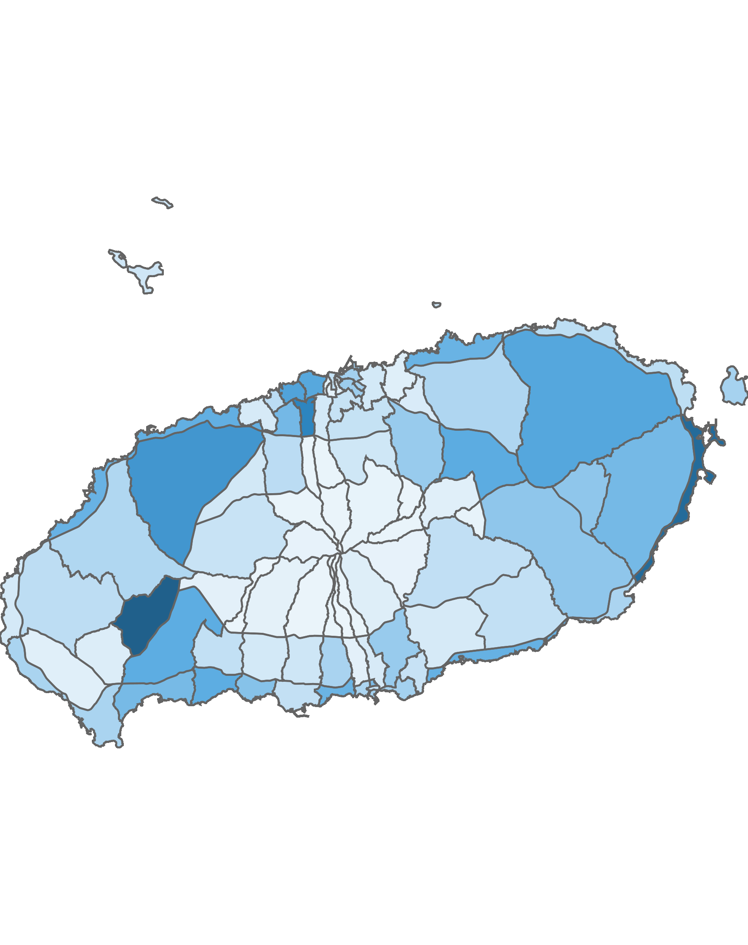
05. 블록 단위 방문객 분석
3.1 청소년층 방문객 분석
10대 이하 방문객 수 : 상위 5위
(단위:명)
순위 | 시군명 | 블록명 | 10대 이하 |  | 전체 방문객
 |  |  | 인구(명) | 비율(%)
1 | 서귀포시 | 서광 | 113,392 | 14.6 | 776,503
2 | 서귀포시 | 성산해안 | 105,220 | 13.74 | 765,545
3 | 제주시 | 연동 | 85,845 | 6.87 | 1,249,148
4 | 제주시 | 애월중산간(저) | 72,839 | 7.31 | 995,816
5 | 제주시 | 도두 | 63,463 | 25.03 | 253,525
높음
낮음
※ 블록 방문객 (등간격 분류)
10대 이하 청소년층 점유율 : 상위 5위
(단위:명)
순위 | 시군명 | 블록명 | 10대 이하 청소년층 |  | 20대 ~ 30대 젊은층 |  | 40대 ~ 60대 중·장년층 |  | 70대 이상 노년층 |  | 전체 방문객
 |  |  | 인구(명) | 비율(%) | 인구(명) | 비율(%) | 인구(명) | 비율(%) | 인구(명) | 비율(%)
1 | 서귀포시 | 대천산간 | 391 | 31.03 | 136 | 10.79 | 718 | 56.98 | 15 | 1.19 | 1,260
2 | 서귀포시 | 성읍 | 39,016 | 25.94 | 11,800 | 7.84 | 89,718 | 59.64 | 9,888 | 6.57 | 150,422
3 | 제주시 | 도두 | 63,463 | 25.03 | 64,259 | 25.35 | 116,370 | 45.9 | 9,433 | 3.72 | 253,525
4 | 서귀포시 | 대륜산간 | 916 | 23.45 | 586 | 15 | 2,339 | 59.87 | 66 | 1.69 | 3,907
5 | 제주시 | 노형산간 | 756 | 23.09 | 516 | 15.76 | 1,933 | 59.04 | 69 | 2.11 | 3,274

Slide 57
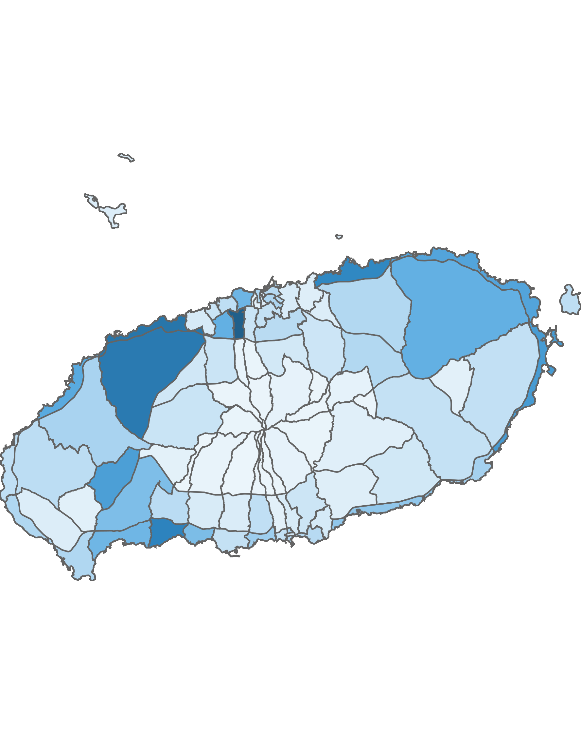
05. 블록 단위 방문객 분석
3.2 젊은 층 방문객 분석
20대 ~ 30대 방문객 수: 상위 5위
(단위:명)
순위 | 시군명 | 블록명 | 20대 ~ 30대 |  | 전체 방문객
 |  |  | 인구(명) | 비율(%)
1 | 제주시 | 연동 | 353,246 | 28.28 | 1,249,148
2 | 제주시 | 애월해안 | 302,927 | 35.47 | 854,059
3 | 제주시 | 애월중산간(저) | 291,122 | 29.23 | 995,816
4 | 서귀포시 | 예래해안 | 269,749 | 33.43 | 806,883
5 | 제주시 | 조천해안 | 258,591 | 31.11 | 831,084
높음
낮음
※ 블록 방문객 (등간격 분류)
20대 ~ 30대 젊은층 점유율 : 상위 5위
(단위:명)
순위 | 시군명 | 블록명 | 10대 이하 청소년층 |  | 20대 ~ 30대 젊은층 |  | 40대 ~ 60대 중·장년층 |  | 70대 이상 노년층 |  | 전체 방문객
 |  |  | 인구(명) | 비율(%) | 인구(명) | 비율(%) | 인구(명) | 비율(%) | 인구(명) | 비율(%)
1 | 제주시 | 용담1 | 3,406 | 10.87 | 13,516 | 43.15 | 13,295 | 42.45 | 1,105 | 3.53 | 31,322
2 | 제주시 | 삼도2 | 17,970 | 8.8 | 84,812 | 41.54 | 94,783 | 46.42 | 6,603 | 3.23 | 204,168
3 | 제주시 | 구좌해안 | 20,861 | 4.44 | 195,198 | 41.53 | 245,768 | 52.29 | 8,213 | 1.75 | 470,040
4 | 제주시 | 일도1 | 9,982 | 18.12 | 22,805 | 41.39 | 20,942 | 38.01 | 1,372 | 2.49 | 55,101
5 | 제주시 | 삼양 | 5,210 | 11.07 | 18,040 | 38.34 | 21,991 | 46.74 | 1,809 | 3.84 | 47,050

Slide 58
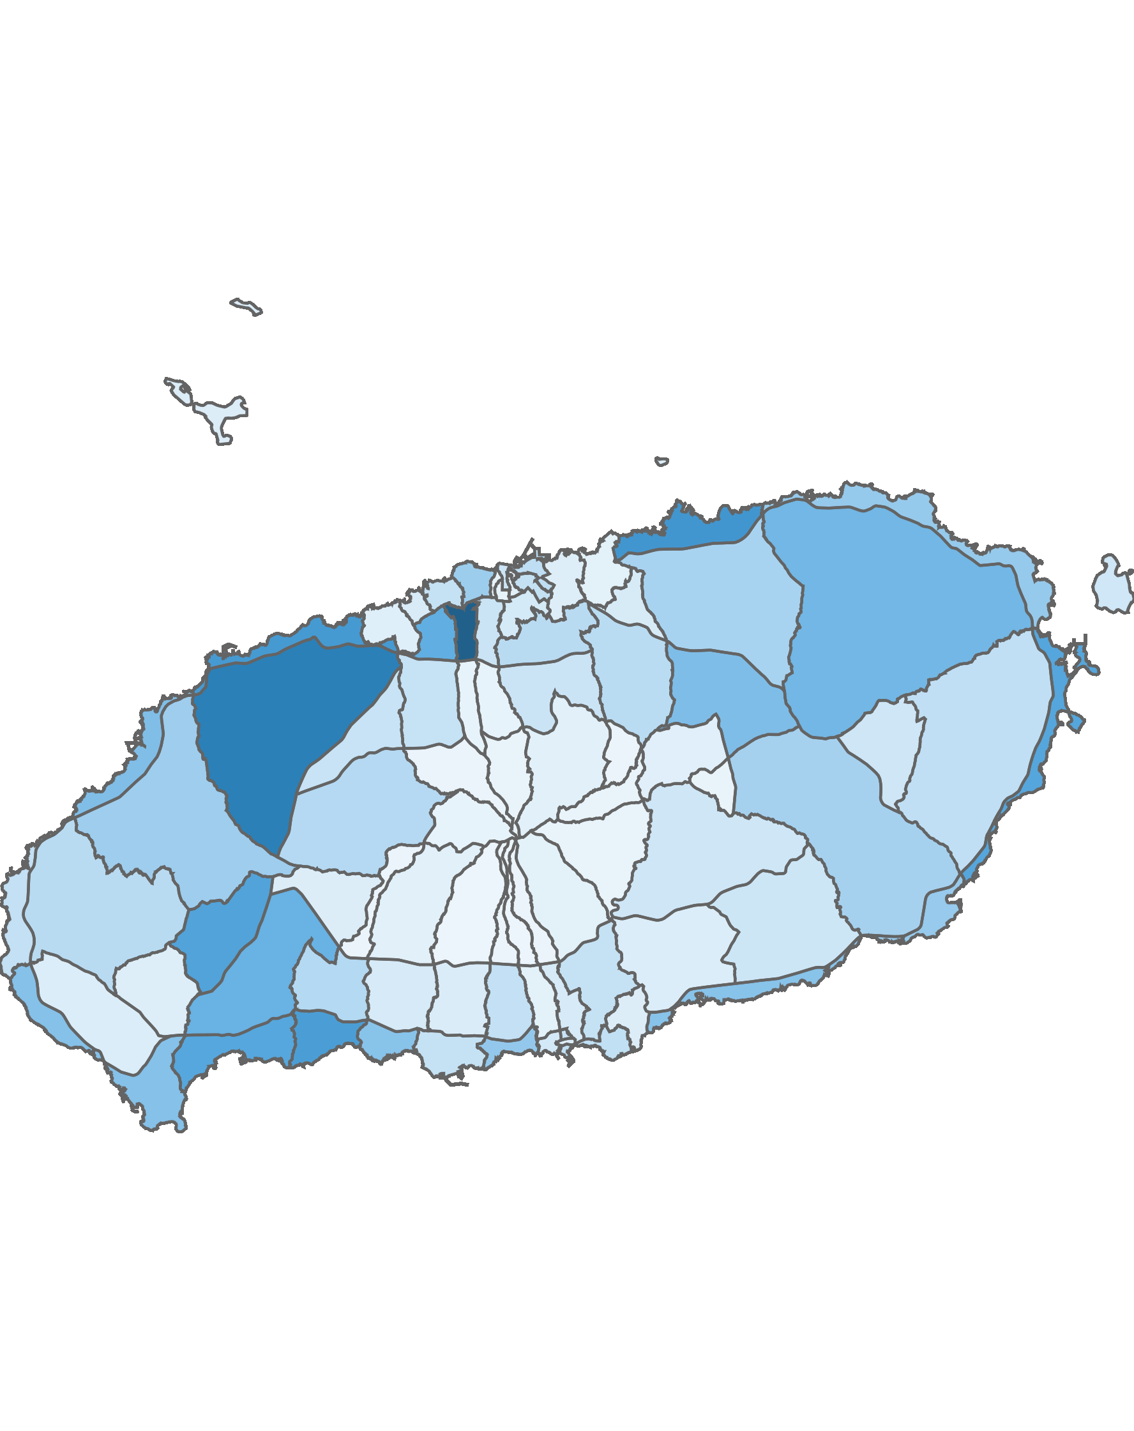
05. 블록 단위 방문객 분석
3.3 중·장년층 방문객 분석
40대 ~ 60대 중·장년층 방문객 수 : 상위 5위
(단위:명)
순위 | 시군명 | 블록명 | 40대 ~ 60대 |  | 전체 방문객
 |  |  | 인구(명) | 비율(%)
1 | 제주시 | 연동 | 765,967 | 61.32 | 1,249,148
2 | 제주시 | 애월중산간(저) | 605,316 | 60.79 | 995,816
3 | 제주시 | 조천해안 | 490,714 | 59.05 | 831,084
4 | 제주시 | 애월해안 | 472,489 | 55.32 | 854,059
5 | 서귀포시 | 예래해안 | 454,792 | 56.36 | 806,883
높음
낮음
※ 블록 방문객 (등간격 분류)
40대 ~ 60대 중·장년층 점유율 : 상위 5위
(단위:명)
순위 | 시군명 | 블록명 | 10대 이하 청소년층 |  | 20대 ~ 30대 젊은층 |  | 40대 ~ 60대 중·장년층 |  | 70대 이상 노년층 |  | 전체 방문객
 |  |  | 인구(명) | 비율(%) | 인구(명) | 비율(%) | 인구(명) | 비율(%) | 인구(명) | 비율(%)
1 | 서귀포시 | 중문산간 | 3,140 | 8.42 | 3,984 | 10.68 | 29,077 | 77.98 | 1,085 | 2.91 | 37,286
2 | 제주시 | 오라산간 | 300 | 6.13 | 744 | 15.21 | 3,769 | 77.04 | 79 | 1.61 | 4,892
3 | 제주시 | 오라중산간 | 773 | 6.08 | 1,955 | 15.37 | 9,716 | 76.37 | 279 | 2.19 | 12,723
4 | 제주시 | 아라산간 | 1,854 | 4.88 | 6,952 | 18.29 | 28,512 | 75.02 | 688 | 1.81 | 38,006
5 | 서귀포시 | 안덕산간 | 3,750 | 6.25 | 10,186 | 16.97 | 44,557 | 74.23 | 1,530 | 2.55 | 60,023

Slide 59
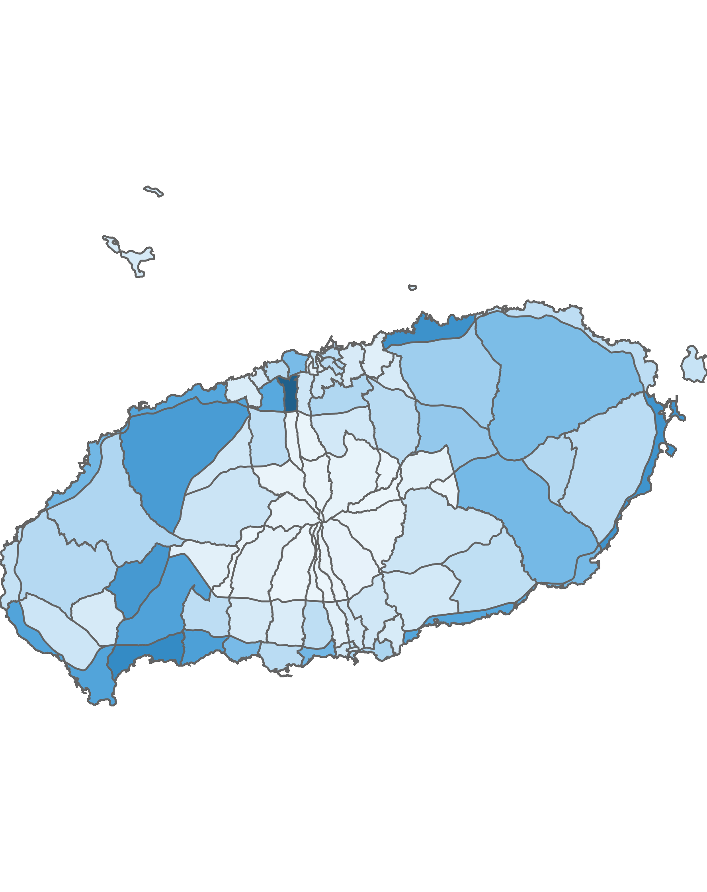
05. 블록 단위 방문객 분석
3.4 노년층 방문객 분석
70대 이상 노년층 방문객 수 : 상위 5위
(단위:명)
순위 | 시군명 | 블록명 | 70대 이상 |  | 전체 방문객
 |  |  | 인구(명) | 비율(%)
1 | 제주시 | 연동 | 44,090 | 3.53 | 1,249,148
2 | 서귀포시 | 안덕해안 | 31,491 | 4.89 | 643,350
3 | 제주시 | 조천해안 | 29,479 | 3.55 | 831,084
4 | 서귀포시 | 성산해안 | 28,907 | 3.78 | 765,545
5 | 서귀포시 | 서광 | 27,396 | 3.53 | 776,503
높음
낮음
※ 블록 방문객 (등간격 분류)
70대 이상 노년층 점유율 : 상위 5위
(단위:명)
순위 | 시군명 | 블록명 | 10대 이하 청소년층 |  | 20대 ~ 30대 젊은층 |  | 40대 ~ 60대 중·장년층 |  | 70대 이상 노년층 |  | 전체 방문객
 |  |  | 인구(명) | 비율(%) | 인구(명) | 비율(%) | 인구(명) | 비율(%) | 인구(명) | 비율(%)
1 | 서귀포시 | 대정중산간 | 5,078 | 6.4 | 20,464 | 25.8 | 48,327 | 60.93 | 5,449 | 6.87 | 79,318
2 | 서귀포시 | 성읍 | 39,016 | 25.94 | 11,800 | 7.84 | 89,718 | 59.64 | 9,888 | 6.57 | 150,422
3 | 서귀포시 | 대정해안 | 29,727 | 7.01 | 83,521 | 19.7 | 286,191 | 67.5 | 24,545 | 5.79 | 423,984
4 | 서귀포시 | 표선중산간 | 38,922 | 11.97 | 55,566 | 17.1 | 211,906 | 65.2 | 18,634 | 5.73 | 325,028
5 | 서귀포시 | 영어교육도시 | 6,769 | 10.35 | 13,096 | 20.03 | 41,874 | 64.04 | 3,653 | 5.59 | 65,392

